Slide 1
60 ปี กรมการพัฒนาชุมชน
สร้างสรรค์ชุมชน สร้างคน สร้างชาติ
การประชุมคณะกรรมการบริหารกองทุนพัฒนาบทบาทสตรี ครั้งที่ 10/2565
รูปแบบออนไลน์ (ระบบ Zoom Cloud Meetings)
วันพุธที่ 9 พฤศจิกายน 2565 เวลา 13.30 - 16.30 น. ห้องประชุม 5001 ชั้น 5 กรมการพัฒนาชุมชน
เศรษฐกิจฐานรากมั่นคง ชุมชนเข้มแข็งอย่างยั่งยืน ด้วยหลักปรัชญาของเศรษฐกิจพอเพียง

Slide 2
60 ปี กรมการพัฒนาชุมชน
สร้างสรรค์ชุมชน สร้างคน สร้างชาติ
ระเบียบวาระการประชุมคณะกรรมการบริหารกองทุนพัฒนาบทบาทสตรี
วาระที่ 1 : ประธานแจ้งให้ประชุมทราบ
1
1.1 แนะนำประธานกรรมการบริหารกองทุนพัฒนาบทบาทสตรี
วาระที่ 2 : รับรองรายงานการประชุม
รับรองรายงานการประชุมคณะกรรมการบริหารกองทุนพัฒนาบทบาทสตรี ครั้งที่ 9/2565 เมื่อวันพฤหัสบดีที่ 29 กันยายน 2565
สร้างสรรค์ชุมชนให้พึ่งตนเองได้
2
วาระที่ 3 : สืบเนื่องจากการประชุม
สร้างสรรค์ชุมชนให้พึ่งตนเองได้
สร้างสรรค์ชุมชนให้พึ่งตนเองได้
-
3
เศรษฐกิจฐานรากมั่นคง ชุมชนเข้มแข็งอย่างยั่งยืน ด้วยหลักปรัชญาของเศรษฐกิจพอเพียง

Slide 3
60 ปี กรมการพัฒนาชุมชน
สร้างสรรค์ชุมชน สร้างคน สร้างชาติ
วาระที่ 4 : เพื่อทราบ
4.1 รายงานผลการเบิกจ่ายตามแผนการดำเนินงานและแผนการใช้จ่ายงบประมาณกองทุนพัฒนาบทบาทสตรี ประจำปีงบประมาณ พ.ศ. 2565
4.2 รายงานการบริหารจัดการหนี้ของกองทุนพัฒนาบทบาทสตรี
4.3 รายงานผลการดำเนินงานการประเมินผลการดำเนินงานทุนหมุนเวียน ประจำปีบัญชี 2565 กองทุนพัฒนาบทบาทสตรี กรมการพัฒนาชุมชน
4.4 รายงานผลการดำเนินงานตามตัวชี้วัดที่ 5.1 บทบาทคณะกรรมการบริหารเงินทุนหมุนเวียน เรื่อง สรุปผลการดำเนินงานกองทุนพัฒนาบทบาทสตรี ประจำปี 2565 สิ้นไตรมาส 4 (กรกฎาคม - กันยายน 2565)
4.5 รายงานผลข้อมูลการดำเนินการทางกฎหมายเกี่ยวกับการดำเนินคดีแพ่ง และคดีอาญาของกองทุนพัฒนาบทบาทสตรี
4.6 รายงานผลตามประกาศคณะกรรมการบริหารกองทุนพัฒนาบทบาทสตรี เรื่อง หลักเกณฑ์ วิธีการ และเงื่อนไขเกี่ยวกับการลดอัตราดอกเบี้ยเงินกู้และอัตราดอกเบี้ยผิดนัดกองทุนพัฒนาบทบาทสตรี พ.ศ. 2563 (ฉบับที่ 4)
4.7 รายงานผลตามประกาศคณะกรรมการบริหารกองทุนพัฒนาบทบาทสตรี เรื่อง มาตรการยกเลิกสัญญาค้ำประกันเงินกู้รายบุคคล และการปลดหนี้รายบุคคล ของกองทุนพัฒนาบทบาทสตรี
4
เศรษฐกิจฐานรากมั่นคง ชุมชนเข้มแข็งอย่างยั่งยืน ด้วยหลักปรัชญาของเศรษฐกิจพอเพียง

Slide 4
60 ปี กรมการพัฒนาชุมชน
สร้างสรรค์ชุมชน สร้างคน สร้างชาติ
วาระที่ 4 : เพื่อทราบ (ต่อ)
4.8 การตั้งค่าเผื่อหนี้สงสัยจะสูญของกองทุนพัฒนาบทบาทสตรี
4.9 แนวทางการตรวจสอบบัญชีเงินฝากธนาคารของกองทุนพัฒนาบทบาทสตรี
4.10 การยืนยันลูกหนี้เงินทุนหมุนเวียน กองทุนพัฒนาบทบาทสตรี
4.11 โครงการพัฒนาระบบบัญชีการเงินและระบบโปรแกรมทะเบียนลูกหนี้ กองทุนพัฒนาบทบาทสตรี
4.12 การจัดสรรงบประมาณกองทุนพัฒนาบทบาทสตรี ประจำปีงบประมาณ พ.ศ. 2566
4
วาระที่ 5 : เพื่อพิจารณา
5.1 การพิจารณาการลดอัตราดอกเบี้ยเงินกู้และอัตราดอกเบี้ยผิดนัดกองทุนพัฒนา บทบาทสตรี ครั้งที่ 16 ตามประกาศคณะกรรมการบริหารกองทุนพัฒนาบทบาทสตรี เรื่อง หลักเกณฑ์ วิธีการ และเงื่อนไขเกี่ยวกับการลดอัตราดอกเบี้ยเงินกู้ และอัตราดอกเบี้ยผิดนัดกองทุนพัฒนาบทบาทสตรี พ.ศ. 2563 (ฉบับที่ 4)
5.2 ร่างประกาศคณะกรรมการบริหารกองทุนพัฒนาบทบาทสตรี เรื่อง มาตรการพักชำระหนี้สำหรับลูกหนี้ผู้ประสบสาธารณภัย (อุทกภัย) พ.ศ. ....
5
เศรษฐกิจฐานรากมั่นคง ชุมชนเข้มแข็งอย่างยั่งยืน ด้วยหลักปรัชญาของเศรษฐกิจพอเพียง

Slide 5
60 ปี กรมการพัฒนาชุมชน
สร้างสรรค์ชุมชน สร้างคน สร้างชาติ
วาระที่ 5 : เพื่อพิจารณา (ต่อ)
5.3 การแต่งกายและเครื่องแบบปกติของพนักงานกองทุนพัฒนาบทบาทสตรี กรมการพัฒนาชุมชน
5
วาระที่ 6 : เรื่องอื่น ๆ
6
เศรษฐกิจฐานรากมั่นคง ชุมชนเข้มแข็งอย่างยั่งยืน ด้วยหลักปรัชญาของเศรษฐกิจพอเพียง

Slide 6
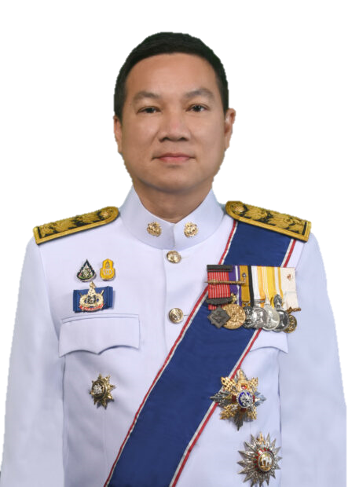
ระเบียบวาระที่ 1 เรื่อง ประธานแจ้งให้ที่ประชุมทราบ
60 ปี กรมการพัฒนาชุมชน
สร้างสรรค์ชุมชน สร้างคน สร้างชาติ
1.1 แนะนำประธานกรรมการบริหารกองทุนพัฒนาบทบาทสตรี
ตามคำสั่งกระทรวงมหาดไทย ที่ 2398/2565 เรื่อง ให้ข้าราชการพลเรือนสามัญขาดจากอัตราเงินเดือนและให้รับเงินเดือน ด้วยมีพระบรมราชโองการ โปรดเกล้าโปรดกระหม่อมให้ข้าราชการพลเรือนในสังกัดกระทรวงมหาดไทย รายนายอรรษิษฐ์ สัมพันธรัตน์ พ้นจากตำแหน่งเดิม รองปลัดกระทรวง (นักบริหารระดับสูง) สำนักงานปลัดกระทรวง และแต่งตั้งให้ดำรงตำแหน่ง อธิบดี (นักบริหารระดับสูง) กรมการพัฒนาชุมชน ทั้งนี้ ตั้งแต่วันที่ 1 ตุลาคม พ.ศ. 2565 เป็นต้นไป
นายอรรษิษฐ์ สัมพันธรัตน์ อธิบดีกรมการพัฒนาชุมชน
เศรษฐกิจฐานรากมั่นคง ชุมชนเข้มแข็งอย่างยั่งยืน ด้วยหลักปรัชญาของเศรษฐกิจพอเพียง

Slide 7
ระเบียบวาระที่ 2 เรื่อง รับรองรายงานการประชุม ครั้งที่ 9/2565
60 ปี กรมการพัฒนาชุมชน
สร้างสรรค์ชุมชน สร้างคน สร้างชาติ
สำนักงานกองทุนพัฒนาบทบาทสตรี (สกส.)
ได้จัดทำรายงานการประชุมคณะกรรมการบริหารกองทุนฯ
ครั้งที่ 9/2565 เมื่อวันพฤหัสบดีที่ 29 กันยายน 2565
และจัดส่งให้คณะกรรมการบริหารกองทุนฯ ทุกท่านทราบล่วงหน้าเรียบร้อยแล้ว
ปรากฏว่าไม่มีคณะกรรมการฯ แก้ไขหรือให้ข้อมูลเพิ่มเติม
เศรษฐกิจฐานรากมั่นคง ชุมชนเข้มแข็งอย่างยั่งยืน ด้วยหลักปรัชญาของเศรษฐกิจพอเพียง

Slide 8
ระเบียบวาระที่ 3 เรื่อง สืบเนื่องจากการประชุม
60 ปี กรมการพัฒนาชุมชน
สร้างสรรค์ชุมชน สร้างคน สร้างชาติ
ระเบียบวาระที่ 3.1 เรื่องสืบเนื่องจากการประชุม
- ไม่มี -
เศรษฐกิจฐานรากมั่นคง ชุมชนเข้มแข็งอย่างยั่งยืน ด้วยหลักปรัชญาของเศรษฐกิจพอเพียง

Slide 9
ระเบียบวาระที่ 4 เรื่อง เพื่อทราบ
60 ปี กรมการพัฒนาชุมชน
สร้างสรรค์ชุมชน สร้างคน สร้างชาติ
ระเบียบวาระที่ 4.1 รายงานผลการเบิกจ่ายเงินตามแผนการดำเนินงาน และแผนการใช้จ่ายงบประมาณ กองทุนพัฒนาบทบาทสตรี ประจำปีงบประมาณ พ.ศ. 2565
เศรษฐกิจฐานรากมั่นคง ชุมชนเข้มแข็งอย่างยั่งยืน ด้วยหลักปรัชญาของเศรษฐกิจพอเพียง

Slide 10
4.1 ผลการเบิกจ่ายงบประมาณตามแผนการใช้จ่ายงบประมาณ ประจำปี พ.ศ. 2565
60 ปี กรมการพัฒนาชุมชน
สร้างสรรค์ชุมชน สร้างคน สร้างชาติ
ข้อมูล ณ วันที่ 30 ก.ย. 2565
ประเภท | งบจัดสรร (บาท) | ผลการเบิกจ่าย (บาท) | ร้อยละการเบิกจ่าย | คงเหลืองบประมาณ (บาท) | ร้อยละ การเบิกจ่าย
1. งบบริหาร | 301,495,500.00 | 246,530,861.19 | 81.77 | 54,964,638.81 | 18.23
2. เงินอุดหนุน | 143,000,000.00 | 141,630,378.00 | 99.04 | 1,369,622.00 | 0.96
3. เงินทุนหมุนเวียน | 600,000,000.00 | 599,541,968.00 | 99.92 | 458,032.00 | 0.08
รวมผลการเบิกจ่าย | 1,044,495,500.00 | 987,703,207.19 | 94.56 | 56,792,292.81 | 5.44
เศรษฐกิจฐานรากมั่นคง ชุมชนเข้มแข็งอย่างยั่งยืน ด้วยหลักปรัชญาของเศรษฐกิจพอเพียง

Slide 11
การเบิกจ่ายงบประมาณกองทุนพัฒนาบทบาทสตรี ประจำปีงบประมาณ พ.ศ. 2565 (ข้อมูล ณ 30 กันยายน 2565)
60 ปี กรมการพัฒนาชุมชน
สร้างสรรค์ชุมชน สร้างคน สร้างชาติ
ลำดับที่ | จังหวัด | จัดสรร (บาท) | เบิกจ่าย (บาท) | ร้อยละ
1 | สุรินทร์ | 23,358,531.72 | 23,358,531.72 | 100.00
2 | เชียงใหม่ | 20,534,659.30 | 20,534,659.30 | 100.00
3 | สกลนคร | 20,061,008.32 | 20,061,008.32 | 100.00
4 | นครราชสีมา | 18,106,063.60 | 18,106,063.60 | 100.00
5 | นครศรีธรรมราช | 17,699,055.00 | 17,699,055.00 | 100.00
6 | ราชบุรี | 16,884,684.64 | 16,884,684.64 | 100.00
7 | อุบลราชธานี | 15,766,430.16 | 15,766,430.16 | 100.00
8 | ชัยภูมิ | 15,518,736.00 | 15,518,736.00 | 100.00
9 | สระบุรี | 15,428,153.92 | 15,428,153.92 | 100.00
10 | นครพนม | 15,385,038.16 | 15,385,038.16 | 100.00
เศรษฐกิจฐานรากมั่นคง ชุมชนเข้มแข็งอย่างยั่งยืน ด้วยหลักปรัชญาของเศรษฐกิจพอเพียง

Slide 12
การเบิกจ่ายงบประมาณกองทุนพัฒนาบทบาทสตรี ประจำปีงบประมาณ พ.ศ. 2565 (ข้อมูล ณ 30 กันยายน 2565) (ต่อ)
60 ปี กรมการพัฒนาชุมชน
สร้างสรรค์ชุมชน สร้างคน สร้างชาติ
ลำดับที่ | จังหวัด | จัดสรร (บาท) | เบิกจ่าย (บาท) | ร้อยละ
11 | เพชรบูรณ์ | 15,078,041.00 | 15,078,041.00 | 100.00
12 | กาฬสินธุ์ | 14,891,405.00 | 14,891,405.00 | 100.00
13 | อุดรธานี | 14,507,114.00 | 14,507,114.00 | 100.00
14 | พิษณุโลก | 14,179,411.00 | 14,179,411.00 | 100.00
15 | ประจวบคีรีขันธ์ | 14,173,759.26 | 14,173,759.26 | 100.00
16 | หนองคาย | 14,002,414.46 | 14,002,414.46 | 100.00
17 | มุกดาหาร | 13,980,374.09 | 13,980,374.09 | 100.00
18 | สุโขทัย | 13,802,702.00 | 13,802,702.00 | 100.00
19 | กาญจนบุรี | 13,755,560.05 | 13,755,560.05 | 100.00
20 | ลำปาง | 13,224,835.73 | 13,224,835.73 | 100.00
เศรษฐกิจฐานรากมั่นคง ชุมชนเข้มแข็งอย่างยั่งยืน ด้วยหลักปรัชญาของเศรษฐกิจพอเพียง

Slide 13
การเบิกจ่ายงบประมาณกองทุนพัฒนาบทบาทสตรี ประจำปีงบประมาณ พ.ศ. 2565 (ข้อมูล ณ 30 กันยายน 2565) (ต่อ)
60 ปี กรมการพัฒนาชุมชน
สร้างสรรค์ชุมชน สร้างคน สร้างชาติ
ลำดับที่ | จังหวัด | จัดสรร (บาท) | เบิกจ่าย (บาท) | ร้อยละ
21 | พิจิตร | 13,203,189.50 | 13,203,189.50 | 100.00
22 | อุตรดิตถ์ | 13,192,490.60 | 13,192,490.60 | 100.00
23 | กำแพงเพชร | 13,091,557.00 | 13,091,557.00 | 100.00
24 | บึงกาฬ | 13,063,763.29 | 13,063,763.29 | 100.00
25 | นนทบุรี | 12,660,706.00 | 12,660,706.00 | 100.00
26 | ตรัง | 12,532,803.68 | 12,532,803.68 | 100.00
27 | อุทัยธานี | 12,505,960.00 | 12,505,960.00 | 100.00
28 | ปัตตานี | 12,473,335.29 | 12,473,335.29 | 100.00
29 | ตาก | 12,468,801.16 | 12,468,801.16 | 100.00
30 | ร้อยเอ็ด | 12,462,464.54 | 12,462,464.54 | 100.00
เศรษฐกิจฐานรากมั่นคง ชุมชนเข้มแข็งอย่างยั่งยืน ด้วยหลักปรัชญาของเศรษฐกิจพอเพียง

Slide 14
การเบิกจ่ายงบประมาณกองทุนพัฒนาบทบาทสตรี ประจำปีงบประมาณ พ.ศ. 2565 (ข้อมูล ณ 30 กันยายน 2565) (ต่อ)
60 ปี กรมการพัฒนาชุมชน
สร้างสรรค์ชุมชน สร้างคน สร้างชาติ
ลำดับที่ | จังหวัด | จัดสรร (บาท) | เบิกจ่าย (บาท) | ร้อยละ
31 | นครสวรรค์ | 11,847,510.89 | 11,847,510.89 | 100.00
32 | สมุทรสาคร | 10,998,718.00 | 10,998,718.00 | 100.00
33 | ชลบุรี | 10,953,132.64 | 10,953,132.64 | 100.00
34 | ยโสธร | 10,923,111.26 | 10,923,111.26 | 100.00
35 | นราธิวาส | 10,825,597.67 | 10,825,597.67 | 100.00
36 | ปทุมธานี | 9,776,598.39 | 9,776,598.39 | 100.00
37 | แพร่ | 9,684,324.36 | 9,684,324.36 | 100.00
38 | อ่างทอง | 9,556,452.00 | 9,556,452.00 | 100.00
39 | ชุมพร | 9,437,437.60 | 9,437,437.60 | 100.00
40 | ระยอง | 9,385,044.67 | 9,385,044.67 | 100.00
เศรษฐกิจฐานรากมั่นคง ชุมชนเข้มแข็งอย่างยั่งยืน ด้วยหลักปรัชญาของเศรษฐกิจพอเพียง

Slide 15
การเบิกจ่ายงบประมาณกองทุนพัฒนาบทบาทสตรี ประจำปีงบประมาณ พ.ศ. 2565 (ข้อมูล ณ 30 กันยายน 2565) (ต่อ)
60 ปี กรมการพัฒนาชุมชน
สร้างสรรค์ชุมชน สร้างคน สร้างชาติ
ลำดับที่ | จังหวัด | จัดสรร (บาท) | เบิกจ่าย (บาท) | ร้อยละ
41 | ตราด | 8,933,875.09 | 8,933,875.09 | 100.00
42 | ฉะเชิงเทรา | 8,626,896.29 | 8,626,896.29 | 100.00
43 | กระบี่ | 8,505,089.61 | 8,505,089.61 | 100.00
44 | ชัยนาท | 8,411,413.83 | 8,411,413.83 | 100.00
45 | พระนครศรีอยุธยา | 7,838,524.38 | 7,838,524.38 | 100.00
46 | สุพรรณบุรี | 7,479,680.75 | 7,479,680.75 | 100.00
47 | อำนาจเจริญ | 6,953,315.56 | 6,953,315.56 | 100.00
48 | นครปฐม | 6,428,063.14 | 6,428,063.14 | 100.00
49 | จันทบุรี | 5,908,962.61 | 5,908,962.61 | 100.00
50 | ปราจีนบุรี | 5,731,271.53 | 5,731,271.53 | 100.00
เศรษฐกิจฐานรากมั่นคง ชุมชนเข้มแข็งอย่างยั่งยืน ด้วยหลักปรัชญาของเศรษฐกิจพอเพียง

Slide 16
การเบิกจ่ายงบประมาณกองทุนพัฒนาบทบาทสตรี ประจำปีงบประมาณ พ.ศ. 2565 (ข้อมูล ณ 30 กันยายน 2565) (ต่อ)
60 ปี กรมการพัฒนาชุมชน
สร้างสรรค์ชุมชน สร้างคน สร้างชาติ
ลำดับที่ | จังหวัด | จัดสรร (บาท) | เบิกจ่าย (บาท) | ร้อยละ
51 | พัทลุง | 5,728,162.42 | 5,728,162.42 | 100.00
52 | สตูล | 4,960,981.00 | 4,960,981.00 | 100.00
53 | สมุทรสงคราม | 4,475,536.36 | 4,475,536.36 | 100.00
54 | สิงห์บุรี | 4,461,262.16 | 4,461,262.16 | 100.00
55 | พะเยา | 4,264,291.16 | 4,264,291.16 | 100.00
56 | สมุทรปราการ | 3,001,105.90 | 3,001,105.90 | 100.00
57 | นครนายก | 2,872,116.16 | 2,872,116.16 | 100.00
58 | มหาสารคาม | 18,549,753.46 | 18,549,720.51 | 100.00
59 | เชียงราย | 17,796,594.00 | 17,795,524.00 | 99.99
60 | หนองบัวลำภู | 10,326,069.00 | 10,321,023.00 | 99.95
เศรษฐกิจฐานรากมั่นคง ชุมชนเข้มแข็งอย่างยั่งยืน ด้วยหลักปรัชญาของเศรษฐกิจพอเพียง

Slide 17
การเบิกจ่ายงบประมาณกองทุนพัฒนาบทบาทสตรี ประจำปีงบประมาณ พ.ศ. 2565 (ข้อมูล ณ 30 กันยายน 2565) (ต่อ)
60 ปี กรมการพัฒนาชุมชน
สร้างสรรค์ชุมชน สร้างคน สร้างชาติ
ลำดับที่ | จังหวัด | จัดสรร (บาท) | เบิกจ่าย (บาท) | ร้อยละ
61 | บุรีรัมย์ | 17,919,330.00 | 17,874,464.08 | 99.75
62 | ลำพูน | 9,443,905.00 | 9,415,422.00 | 99.70
63 | ขอนแก่น | 18,268,863.06 | 18,175,584.83 | 99.49
64 | ศรีสะเกษ | 18,965,654.00 | 18,847,251.00 | 99.38
65 | สระแก้ว | 14,354,053.00 | 14,195,227.86 | 98.89
66 | เลย | 12,078,450.00 | 11,928,038.86 | 98.75
67 | น่าน | 12,780,810.00 | 12,516,977.00 | 97.94
68 | แม่ฮ่องสอน | 10,967,410.00 | 10,729,167.00 | 97.83
69 | ยะลา | 6,397,817.00 | 6,254,080.52 | 97.75
70 | ลพบุรี | 13,512,118.00 | 13,132,012.58 | 97.19
เศรษฐกิจฐานรากมั่นคง ชุมชนเข้มแข็งอย่างยั่งยืน ด้วยหลักปรัชญาของเศรษฐกิจพอเพียง

Slide 18
การเบิกจ่ายงบประมาณกองทุนพัฒนาบทบาทสตรี ประจำปีงบประมาณ พ.ศ. 2565 (ข้อมูล ณ 30 กันยายน 2565) (ต่อ)
60 ปี กรมการพัฒนาชุมชน
สร้างสรรค์ชุมชน สร้างคน สร้างชาติ
ลำดับที่ | จังหวัด | จัดสรร (บาท) | เบิกจ่าย (บาท) | ร้อยละ
71 | ระนอง | 8,273,770.00 | 7,992,362.00 | 96.60
72 | เพชรบุรี | 10,943,209.00 | 10,569,721.71 | 96.59
73 | ภูเก็ต | 3,573,967.00 | 3,426,876.00 | 95.88
74 | พังงา | 6,310,160.00 | 5,996,723.00 | 95.03
75 | สุราษฎร์ธานี | 13,309,723.00 | 12,474,217.30 | 93.72
76 | สงขลา | 12,660,780.00 | 11,865,192.64 | 93.72
77 | กรุงเทพมหานคร | 8,342,286.00 | 7,499,210.78 | 91.31
78 | ส่วนกลาง | 143,759,254.58 | 92,182,886.62 | 70.85
รวม |  | 1,044,495,500.00 | 987,703,207.19 | 94.56
เศรษฐกิจฐานรากมั่นคง ชุมชนเข้มแข็งอย่างยั่งยืน ด้วยหลักปรัชญาของเศรษฐกิจพอเพียง

Slide 19
60 ปี กรมการพัฒนาชุมชน
สร้างสรรค์ชุมชน สร้างคน สร้างชาติ
ระเบียบวาระที่ 4.2 รายงานการบริหารจัดการหนี้ของกองทุนพัฒนาบทบาทสตรี
เศรษฐกิจฐานรากมั่นคง ชุมชนเข้มแข็งอย่างยั่งยืน ด้วยหลักปรัชญาของเศรษฐกิจพอเพียง

Slide 20
4.2 ผลการบริหารจัดการหนี้ของกองทุนพัฒนาบทบาทสตรี ประจำปีงบประมาณ พ.ศ. 2565
ยอดลูกหนี้คงเหลือ
4,540,636,075.35 บาท
(ณ วันที่ 30 ก.ย. 65)
เงินทุนหมุนเวียน สำหรับปล่อยกู้ เป็นยอดสะสม รวมทั้งสิ้น (ปี 2556 - 2565) | 16,413,489,053.69 บาท
รับชำระคืน (ณ วันที่ 30 ก.ย.2565) | 11,872,592,978.34 บาท
ยอดหนี้คงเหลือ (ณ วันที่ 30 ก.ย.2565) | 4,540,636,075.35 บาท
หนี้ยังไม่ถึงกำหนดชำระ
3,400,043,247.59 บาท
(คิดเป็นร้อยละ 74.88 ของหนี้คงเหลือ)
หนี้เกินกำหนดชำระ
1,041,670,848.92 บาท
(คิดเป็นร้อยละ 22.94 ของหนี้คงเหลือ)
หนี้ดำเนินคดี
98,921,978.84 บาท
(คิดเป็นร้อยละ 2.18 ของหนี้คงเหลือ)
หนี้กองทุนเดิม
354,649,178.02 บาท
(คิดเป็นร้อยละ 7.81
ของหนี้คงเหลือ)
หนี้กองทุนใหม่
687,021,670.90 บาท
(คิดเป็นร้อยละ 15.13
ของหนี้คงเหลือ)
ข้อมูล ณ วันที่ 30 กันยายน 2565

Slide 21
การบริหารจัดการหนี้เกินกำหนดชำระ (แยกดำเนินคดี) ปี 2556 - 2565
ข้อมูล ณ วันที่ 30 ก.ย. 2565
ปีบัญชี | วงเงินกู้ |  | ชำระคืน | ลูกหนี้คงเหลือ |  |  |  |  | ร้อยละของหนี้เกิน กำหนดชำระ (ฐานจากลูกหนี้คงเหลือทั้งหมด)
 | จำนวนเงิน | สัญญา |  | สัญญา | ลูกหนี้คงเหลือ | หนี้ยังไม่ถึง กำหนดชำระ | ดำเนินคดี | หนี้เกิน กำหนดชำระ
กองทุนเก่า (2556 - 2559) | 7,778,653,693.69 | 95,505 | 6,818,081,426.67 | 16,206 | 960,572,267.02 | 521,153,342.66 | 84,769,746.34 | 354,649,178.02 | 7.81
กองทุนใหม่ (2560 - 2565) | 8,634,575,360.00 | 66,925 | 5,054,511,551.67 | 42,092 | 3,580,063,808.33 | 2,878,889,904.93 | 14,152,232.50 | 687,021,670.90 | 15.13
รวม | 16,413,229,053.69 | 162,430 | 11,872,592,978.34 | 58,298 | 4,540,636,075.35 | 3,400,043,247.59 | 98,921,978.84 | 1,041,670,848.92 | 22.94

Slide 22
ผลการจัดอันดับการบริหารหนี้ของจังหวัด ประจำปีงบประมาณ พ.ศ. 2565
ลำดับ | จังหวัด | รวมทั้งหมด 2556 - 2565 (ข้อมูล ณ 30 ก.ย. 65)
 |  | เงินที่อนุมัติ 2556 - 2565 | ชำระคืน | ลูกหนี้คงเหลือ | หนี้ยังไม่ถึง กำหนดชำระ | ดำเนินคดี | หนี้เกิน กำหนดชำระ | ร้อยละของหนี้เกิน กำหนดชำระ (ฐานจากลูกหนี้คงเหลือ)
1 | อ่างทอง | 169,847,655.00 | 122,726,997.12 | 47,120,657.88 | 40,155,757.39 | 5,724,317.24 | 1,240,583.25 | 2.63
2 | ชัยภูมิ | 412,404,824.00 | 362,884,704.39 | 49,520,119.61 | 46,779,876.27 | 836,652.76 | 1,903,590.58 | 3.84
3 | สมุทรสาคร | 103,687,864.00 | 62,040,194.55 | 41,647,669.45 | 38,395,816.03 | 1,606,194.92 | 1,645,658.50 | 3.95
4 | สุโขทัย | 254,881,415.00 | 202,873,655.18 | 52,007,759.82 | 49,580,413.18 | 0.00 | 2,427,346.64 | 4.67
5 | สระแก้ว | 189,878,438.00 | 153,717,322.47 | 36,161,115.53 | 33,058,159.74 | 0.00 | 3,102,955.79 | 8.58
6 | แม่ฮ่องสอน | 183,302,513.00 | 135,877,322.11 | 47,425,190.89 | 42,947,204.24 | 0.00 | 4,477,986.65 | 9.44
7 | พิจิตร | 171,656,575.00 | 116,527,978.57 | 55,128,596.43 | 48,914,816.46 | 864,721.51 | 5,349,058.46 | 9.70
8 | แพร่ | 169,829,500.00 | 134,058,563.18 | 35,770,936.82 | 32,134,998.05 | 39,724.00 | 3,596,214.77 | 10.05
9 | เชียงราย | 281,142,803.00 | 216,908,702.53 | 64,234,100.47 | 57,222,984.59 | 540,278.40 | 6,470,837.48 | 10.07
10 | หนองคาย | 248,253,040.00 | 168,213,782.55 | 80,039,257.45 | 71,529,076.03 | 0.00 | 8,510,181.42 | 10.63

Slide 23
ผลการจัดอันดับการบริหารหนี้ของจังหวัด ประจำปีงบประมาณ พ.ศ. 2565 (ต่อ)
ลำดับ | จังหวัด | รวมทั้งหมด 2556 - 2565 (ข้อมูล ณ 30 ก.ย. 65)
 |  | เงินที่อนุมัติ 2556 - 2565 | ชำระคืน | ลูกหนี้คงเหลือ | หนี้ยังไม่ถึง กำหนดชำระ | ดำเนินคดี | หนี้เกิน กำหนดชำระ | ร้อยละของหนี้เกิน กำหนดชำระ (ฐานจากลูกหนี้คงเหลือ)
11 | ราชบุรี | 220,098,056.00 | 167,130,029.39 | 52,968,026.61 | 46,664,215.22 | 670,000.00 | 5,633,811.39 | 10.64
12 | เพชรบุรี | 116,802,670.00 | 71,842,787.51 | 44,959,882.49 | 39,838,688.72 | 192,871.88 | 4,928,321.89 | 10.96
13 | ตาก | 184,729,674.00 | 136,401,677.04 | 48,327,996.96 | 42,080,089.81 | 762,148.43 | 5,485,758.72 | 11.35
14 | อุทัยธานี | 140,632,865.00 | 94,688,883.82 | 45,943,981.18 | 40,257,787.28 | 144,823.00 | 5,541,370.90 | 12.06
15 | น่าน | 215,965,701.00 | 186,468,161.67 | 29,497,539.33 | 25,838,289.46 | 0.00 | 3,659,249.87 | 12.41
16 | มหาสารคาม | 253,621,748.00 | 194,546,397.00 | 59,075,351.00 | 50,592,150.00 | 1,072,859.00 | 7,410,342.00 | 12.54
17 | เชียงใหม่ | 281,204,710.00 | 220,048,275.56 | 61,156,434.44 | 52,088,106.00 | 1,399,666.10 | 7,668,662.34 | 12.54
18 | กาญจนบุรี | 265,690,519.00 | 214,219,673.51 | 51,470,845.49 | 43,874,442.24 | 1,010,439.11 | 6,585,964.14 | 12.80
19 | หนองบัวลำภู | 173,552,293.00 | 108,734,271.97 | 64,818,021.03 | 55,458,278.85 | 779,494.00 | 8,580,248.18 | 13.24
20 | บุรีรัมย์ | 347,377,020.00 | 250,076,021.57 | 97,300,998.43 | 83,517,948.01 | 469,138.36 | 13,313,912.06 | 13.68

Slide 24
ผลการจัดอันดับการบริหารหนี้ของจังหวัด ประจำปีงบประมาณ พ.ศ. 2565 (ต่อ)
ลำดับ | จังหวัด | รวมทั้งหมด 2556 - 2565 (ข้อมูล ณ 30 ก.ย. 65)
 |  | เงินที่อนุมัติ 2556 - 2565 | ชำระคืน | ลูกหนี้คงเหลือ | หนี้ยังไม่ถึง กำหนดชำระ | ดำเนินคดี | หนี้เกิน กำหนดชำระ | ร้อยละของหนี้เกิน กำหนดชำระ (ฐานจากลูกหนี้คงเหลือ)
21 | ตรัง | 184,153,330.00 | 105,018,846.06 | 79,134,483.94 | 67,552,781.45 | 297,779.37 | 11,283,923.12 | 14.26
22 | ประจวบคีรีขันธ์ | 142,410,770.00 | 98,624,612.01 | 43,786,157.99 | 33,900,204.93 | 3,456,211.49 | 6,429,741.57 | 14.68
23 | พะเยา | 185,708,035.00 | 157,569,928.59 | 28,138,106.41 | 22,659,581.35 | 1,290,000.00 | 4,188,525.06 | 14.89
24 | สกลนคร | 371,691,521.00 | 264,037,870.77 | 107,653,650.23 | 90,611,518.03 | 479,829.00 | 16,562,303.20 | 15.38
25 | พิษณุโลก | 191,615,425.00 | 137,961,924.56 | 53,653,500.44 | 45,162,711.94 | 0.00 | 8,490,788.50 | 15.83
26 | ปัตตานี | 187,679,452.00 | 117,645,736.24 | 70,033,715.76 | 57,011,748.97 | 1,777,659.30 | 11,244,307.49 | 16.06
27 | อุตรดิตถ์ | 231,474,140.00 | 186,347,061.26 | 45,127,078.74 | 37,825,554.73 | 0.00 | 7,301,524.01 | 16.18
28 | สระบุรี | 200,490,380.00 | 133,176,583.51 | 67,313,796.49 | 55,972,894.41 | 213,670.00 | 11,127,232.08 | 16.53
29 | ลพบุรี | 169,592,702.00 | 113,000,491.72 | 56,592,210.28 | 46,937,605.13 | 0.00 | 9,654,605.15 | 17.06
30 | สิงห์บุรี | 108,981,237.00 | 71,854,551.05 | 37,126,685.95 | 30,669,876.53 | 0.00 | 6,456,809.42 | 17.39

Slide 25
ผลการจัดอันดับการบริหารหนี้ของจังหวัด ประจำปีงบประมาณ พ.ศ. 2565 (ต่อ)
ลำดับ | จังหวัด | รวมทั้งหมด 2556 - 2565 (ข้อมูล ณ 30 ก.ย. 65)
 |  | เงินที่อนุมัติ 2556 - 2565 | ชำระคืน | ลูกหนี้คงเหลือ | หนี้ยังไม่ถึง กำหนดชำระ | ดำเนินคดี | หนี้เกิน กำหนดชำระ | ร้อยละของหนี้เกิน กำหนดชำระ (ฐานจากลูกหนี้คงเหลือ)
31 | พระนครศรีอยุธยา | 167,018,951.00 | 109,677,749.33 | 57,341,201.67 | 43,654,668.27 | 3,686,894.95 | 9,999,638.45 | 17.44
32 | พัทลุง | 113,769,649.00 | 68,855,429.36 | 44,914,219.64 | 33,730,611.11 | 3,200,367.93 | 7,983,240.60 | 17.77
33 | สุรินทร์ | 332,788,065.00 | 239,416,185.16 | 93,371,879.84 | 75,506,954.17 | 923,874.00 | 16,941,051.67 | 18.14
34 | กาฬสินธุ์ | 273,948,330.00 | 200,180,836.63 | 73,767,493.37 | 60,343,353.26 | 0.00 | 13,424,140.11 | 18.20
35 | จันทบุรี | 140,135,656.75 | 84,510,425.88 | 55,625,230.87 | 44,683,010.23 | 358,709.00 | 10,583,511.64 | 19.03
36 | ชลบุรี | 164,289,065.00 | 116,948,208.59 | 47,340,856.41 | 32,950,460.59 | 4,919,510.00 | 9,470,885.82 | 20.01
37 | ศรีสะเกษ | 378,098,128.00 | 292,804,775.85 | 85,293,352.15 | 66,769,062.50 | 196,095.00 | 18,328,194.65 | 21.49
38 | สุพรรณบุรี | 198,996,399.00 | 167,224,541.14 | 31,771,857.86 | 24,900,458.40 | 0.00 | 6,871,399.46 | 21.63
39 | ระยอง | 167,818,719.00 | 138,448,263.81 | 29,370,455.19 | 22,894,309.87 | 0.00 | 6,476,145.32 | 22.05
40 | ลำพูน | 164,521,225.00 | 121,128,188.82 | 43,393,036.18 | 32,810,204.24 | 863,330.00 | 9,719,501.94 | 22.40

Slide 26
ผลการจัดอันดับการบริหารหนี้ของจังหวัด ประจำปีงบประมาณ พ.ศ. 2565 (ต่อ)
ลำดับ | จังหวัด | รวมทั้งหมด 2556 - 2565 (ข้อมูล ณ 30 ก.ย. 65)
 |  | เงินที่อนุมัติ 2556 - 2565 | ชำระคืน | ลูกหนี้คงเหลือ | หนี้ยังไม่ถึง กำหนดชำระ | ดำเนินคดี | หนี้เกิน กำหนดชำระ | ร้อยละของหนี้เกิน กำหนดชำระ (ฐานจากลูกหนี้คงเหลือ)
41 | สมุทรปราการ | 168,248,718.00 | 92,036,447.40 | 76,212,270.60 | 43,453,440.58 | 15,513,570.93 | 17,245,259.09 | 22.63
42 | ลำปาง | 203,184,994.00 | 137,724,147.12 | 65,460,846.88 | 49,184,086.53 | 1,244,703.00 | 15,032,057.35 | 22.96
43 | ยโสธร | 189,249,139.00 | 146,113,978.69 | 43,135,160.31 | 33,180,210.31 | 0.00 | 9,954,950.00 | 23.08
44 | กำแพงเพชร | 271,154,720.00 | 224,995,413.64 | 46,159,306.36 | 32,976,982.20 | 2,323,854.00 | 10,858,470.16 | 23.52
45 | ตราด | 169,200,044.00 | 119,906,493.30 | 49,293,550.70 | 36,717,295.35 | 800,308.60 | 11,775,946.75 | 23.89
46 | มุกดาหาร | 178,214,624.00 | 108,676,043.74 | 69,538,580.26 | 52,142,162.55 | 638,463.81 | 16,757,953.90 | 24.10
47 | เลย | 279,416,342.00 | 183,998,497.24 | 95,417,844.76 | 69,879,974.39 | 2,451,850.00 | 23,086,020.37 | 24.19
48 | สมุทรสงคราม | 88,523,258.00 | 57,012,053.71 | 31,511,204.29 | 23,401,444.58 | 424,889.89 | 7,684,869.82 | 24.39
49 | เพชรบูรณ์ | 310,169,615.00 | 271,753,552.48 | 38,416,062.52 | 28,839,374.05 | 0.00 | 9,576,688.47 | 24.93
50 | นครพนม | 355,450,366.00 | 288,143,543.56 | 67,306,822.44 | 50,277,230.52 | 0.00 | 17,029,591.92 | 25.30

Slide 27
ผลการจัดอันดับการบริหารหนี้ของจังหวัด ประจำปีงบประมาณ พ.ศ. 2565 (ต่อ)
ลำดับ | จังหวัด | รวมทั้งหมด 2556 - 2565 (ข้อมูล ณ 30 ก.ย. 65)
 |  | เงินที่อนุมัติ 2556 - 2565 | ชำระคืน | ลูกหนี้คงเหลือ | หนี้ยังไม่ถึง กำหนดชำระ | ดำเนินคดี | หนี้เกิน กำหนดชำระ | ร้อยละของหนี้เกิน กำหนดชำระ (ฐานจากลูกหนี้คงเหลือ)
51 | ขอนแก่น | 319,046,962.00 | 245,293,806.31 | 73,753,155.69 | 54,748,834.95 | 286,129.00 | 18,718,191.74 | 25.38
52 | บึงกาฬ | 167,586,580.00 | 107,953,354.49 | 59,633,225.51 | 43,797,659.68 | 336,608.63 | 15,498,957.20 | 25.99
53 | นครศรีธรรมราช | 309,301,400.00 | 209,689,438.54 | 99,611,961.46 | 70,509,052.54 | 3,071,052.36 | 26,031,856.56 | 26.13
54 | ระนอง | 118,922,200.00 | 64,636,656.60 | 54,285,543.40 | 38,695,562.10 | 1,005,421.75 | 14,584,559.55 | 26.87
55 | นครปฐม | 210,836,300.00 | 155,952,491.14 | 54,883,808.86 | 37,981,292.33 | 1,722,196.76 | 15,180,319.77 | 27.66
56 | สตูล | 113,906,898.00 | 78,728,424.68 | 35,178,473.32 | 22,456,731.53 | 2,952,396.65 | 9,769,345.14 | 27.77
57 | นนทบุรี | 203,778,443.00 | 126,274,005.48 | 77,504,437.52 | 53,005,812.38 | 2,913,366.52 | 21,585,258.62 | 27.85
58 | ปราจีนบุรี | 181,301,740.00 | 136,754,773.36 | 44,546,966.64 | 26,551,314.48 | 4,994,579.06 | 13,001,073.10 | 29.19
59 | ชัยนาท | 216,441,698.00 | 147,545,644.54 | 68,896,053.46 | 47,146,458.62 | 1,111,271.75 | 20,638,323.09 | 29.96
60 | ชุมพร | 165,221,670.00 | 120,848,448.21 | 44,373,221.79 | 31,027,369.24 | 0.00 | 13,345,852.55 | 30.08

Slide 28
ผลการจัดอันดับการบริหารหนี้ของจังหวัด ประจำปีงบประมาณ พ.ศ. 2565 (ต่อ)
ลำดับ | จังหวัด | รวมทั้งหมด 2556 - 2565 (ข้อมูล ณ 30 ก.ย. 65)
 |  | เงินที่อนุมัติ 2556 - 2565 | ชำระคืน | ลูกหนี้คงเหลือ | หนี้ยังไม่ถึง กำหนดชำระ | ดำเนินคดี | หนี้เกิน กำหนดชำระ | ร้อยละของหนี้เกิน กำหนดชำระ (ฐานจากลูกหนี้คงเหลือ)
61 | สงขลา | 297,579,334.00 | 180,272,450.66 | 117,306,883.34 | 74,363,958.72 | 7,042,838.77 | 35,900,085.85 | 30.60
62 | นราธิวาส | 132,509,924.00 | 69,451,867.94 | 63,058,056.06 | 42,085,892.93 | 1,188,477.00 | 19,783,686.13 | 31.37
63 | อำนาจเจริญ | 221,205,480.00 | 171,528,226.91 | 49,677,253.09 | 31,718,926.22 | 2,302,508.00 | 15,655,818.87 | 31.52
64 | นครราชสีมา | 432,940,200.00 | 368,242,851.41 | 64,697,348.59 | 43,221,145.95 | 171,860.18 | 21,304,342.46 | 32.93
65 | ปทุมธานี | 142,032,383.00 | 102,518,893.89 | 39,513,489.11 | 26,418,430.89 | 61,636.55 | 13,033,421.67 | 32.98
66 | กระบี่ | 140,004,241.00 | 76,644,317.34 | 63,359,923.66 | 41,443,928.21 | 1,000,405.38 | 20,915,590.07 | 33.01
67 | ร้อยเอ็ด | 346,732,600.00 | 311,672,272.87 | 35,060,327.13 | 23,111,743.01 | 343,472.00 | 11,605,112.12 | 33.10
68 | นครนายก | 118,504,719.00 | 75,910,551.77 | 42,594,167.23 | 28,148,241.74 | 1,944.00 | 14,443,981.49 | 33.91
69 | ฉะเชิงเทรา | 228,420,235.00 | 173,269,399.83 | 55,150,835.17 | 35,363,411.51 | 200,000.00 | 19,587,423.66 | 35.52
70 | นครสวรรค์ | 282,254,698.00 | 206,625,726.97 | 75,628,971.03 | 45,823,346.38 | 2,302,514.00 | 27,503,110.65 | 36.37

Slide 29
ผลการจัดอันดับการบริหารหนี้ของจังหวัด ประจำปีงบประมาณ พ.ศ. 2565 (ต่อ)
ลำดับ | จังหวัด | รวมทั้งหมด 2556 - 2565 (ข้อมูล ณ 30 ก.ย. 65)
 |  | เงินที่อนุมัติ 2556 - 2565 | ชำระคืน | ลูกหนี้คงเหลือ | หนี้ยังไม่ถึง กำหนดชำระ | ดำเนินคดี | หนี้เกิน กำหนดชำระ | ร้อยละของหนี้เกิน กำหนดชำระ (ฐานจากลูกหนี้คงเหลือ)
71 | อุดรธานี | 278,987,880.00 | 193,515,572.24 | 85,472,307.76 | 53,157,746.27 | 176,489.00 | 32,138,072.49 | 37.60
72 | พังงา | 132,961,494.00 | 64,615,383.93 | 68,346,110.07 | 42,430,803.58 | 0.00 | 25,915,306.49 | 37.92
73 | สุราษฎร์ธานี | 222,637,833.00 | 132,406,432.69 | 90,231,400.31 | 53,846,866.78 | 2,034,007.02 | 34,350,526.51 | 38.07
74 | อุบลราชธานี | 303,621,520.00 | 220,748,806.89 | 82,872,713.11 | 48,676,770.58 | 570,223.27 | 33,625,719.26 | 40.58
75 | ภูเก็ต | 102,371,122.00 | 65,586,578.71 | 36,784,543.29 | 20,879,529.82 | 0.00 | 15,905,013.47 | 43.24
76 | กรุงเทพมหานคร | 217,548,626.94 | 120,151,072.14 | 97,397,554.80 | 48,371,365.34 | 0.00 | 49,026,189.46 | 50.34
77 | ยะลา | 134,019,990.00 | 70,977,745.89 | 63,042,244.11 | 27,532,183.07 | 1,957,682.21 | 33,552,378.83 | 53.22
รวม |  | 16,413,229,053.69 | 11,872,592,978.34 | 4,540,636,075.35 | 3,400,043,247.59 | 98,921,978.84 | 1,041,670,848.92 | 22.94

Slide 30
60 ปี กรมการพัฒนาชุมชน
สร้างสรรค์ชุมชน สร้างคน สร้างชาติ
ระเบียบวาระที่ 4.3 รายงานผลการดำเนินงานการประเมินผลการดำเนินงานทุนหมุนเวียน ประจำปีบัญชี 2565 กองทุนพัฒนาบทบาทสตรี กรมการพัฒนาชุมชน
เศรษฐกิจฐานรากมั่นคง ชุมชนเข้มแข็งอย่างยั่งยืน ด้วยหลักปรัชญาของเศรษฐกิจพอเพียง

Slide 31
4.3 รายงานผลการดำเนินงานการประเมินผลการดำเนินงานทุนหมุนเวียน ประจำปี 2565
การประเมินผลการดำเนินงานทุนหมุนเวียน ประจำปีบัญชี 2565
ด้านที่ 1 การเงิน ตัวชี้วัดที่ 1.1 ร้อยละของการชำระคืนเงินกู้ยืม
เกณฑ์การวัด
ระดับ 1 | ระดับ 2 | ระดับ 3 | ระดับ 4 | ระดับ 5
67 | 68.50 | 70 | 71.50 | 73
64.52
ผลงาน : ได้ค่าเกณฑ์วัดระดับ 1 - มีหนี้ครบกำหนดชำระตามสัญญาในปีบัญชี 2565 (1 ต.ค. 2564 -30 กันยายน 2565) จำนวน 1,819,232,384.83 บาท รับชำระคืนเงินกู้ยืม จำนวน 1,173,799,966.85 บาท คิดเป็นร้อยละ 64.52 - สกส. ดำเนินการแนวทางในการบริหารจัดการหนี้ โดยลดอัตราดอกเบี้ยเงินกู้และอัตรา ดอกเบี้ยเงินกู้และอัตราดอกเบี้ยผิดนัด ตามประกาศคณะกรรมการกองทุนพัฒนาบทบาทสตรี - สกส. มีการติดตามและรายงานผลการบริหารจัดการหนี้ ทั้ง 76 จังหวัด และกรุงเทพมหานคร ผ่านระบบวิดิทัศน์ทางไกล (Video Conference) เป็นประจำทุกเดือน

Slide 32
4.3 รายงานผลการดำเนินงานการประเมินผลการดำเนินงานทุนหมุนเวียน ประจำปี 2565
การประเมินผลการดำเนินงานทุนหมุนเวียน ประจำปีบัญชี 2565
ด้านที่ 1 การเงิน ตัวชี้วัดที่ 1.2 อัตราหนี้ค้างชำระ (Non-performing Loan : NPL)
เกณฑ์การวัด
ระดับ 1 | ระดับ 2 | ระดับ 3 | ระดับ 4 | ระดับ 5
14 | 13 | 12 | 11 | 10
22.94
ผลงาน : ได้ค่าเกณฑ์วัดระดับ 1 - จำนวนเงินที่ได้รับอนุมัติตามสัญญากู้ยืมในปีบัญชี 2556 - 2565 ณ วันที่ 30 กันยายน 2565 เป็นเงิน 16,413,229,053.69 บาท รับชำระคืน 11,872,229,053.69 บาท คงเหลือ 4,540,636,075.35 บาท เป็นหนี้เกินกำหนดชำระ 1,041,670,848.92 บาท คิดเป็นร้อย 22.94 ของลูกหนี้คงเหลือ - สกส. ดำเนินการแนวทางในการบริหารจัดการหนี้, ช่วยเหลือบรรเทาความเดือนร้อน ให้กับลูกหนี้ โดยลดอัตราดอกเบี้ยเงินกู้และอัตราดอกเบี้ยผิดนัด ตามประกาศ คณะกรรมการบริหารกองทุนพัฒนาบทบาทสตรี - สกส. ติดตามหนี้ค้างชำระ กรณีหนี้ที่จะขาดอายุความ เพื่อเร่งรัดติดตามและป้องกัน มิให้หนี้ขาดอายุความ มิให้เกิดหนี้เสียและหนี้สูญ

Slide 33
4.3 รายงานผลการดำเนินงานการประเมินผลการดำเนินงานทุนหมุนเวียน ประจำปี 2565
การประเมินผลการดำเนินงานทุนหมุนเวียน ประจำปีบัญชี 2565
ด้านที่ 2 การสนองประโยชน์ต่อผู้มีส่วนได้ส่วนเสีย ตัวชี้วัดที่ 2.1 การดำเนินงานตามแผนพัฒนาฐานข้อมูลสารสนเทศ เพื่อการประเมินผลลัพธ์และผลกระทบของทุนหมุนเวียน (ตัวชี้วัดร่วม)
เกณฑ์การวัด
ระดับ 1 | ระดับ 2 | ระดับ 3 | ระดับ 4 | ระดับ 5
 | ทุนหมุนเวียนดำเนินงานตามแผน พัฒนาระบบฐานข้อมูลฯ ประจำปี บัญชี 2565 แล้วเสร็จ ร้อยละ 80 ของแผนงาน/โครงการ/กิจกรรมทั้งหมด | ทุนหมุนเวียนดำเนินงานตามแผน พัฒนาระบบฐานข้อมูลฯ ประจำปี บัญชี 2565 แล้วเสร็จ ร้อยละ 90 ของแผนงาน/โครงการ/กิจกรรมทั้งหมด | ทุนหมุนเวียนดำเนินงานตามแผน พัฒนาระบบฐานข้อมูลฯ ประจำปี บัญชี 2565 แล้วเสร็จ ร้อยละ 100 ของแผนงาน/โครงการ/กิจกรรม | ผ่านค่าเกณฑ์วัดระดับ 4 ทุนหมุนเวียนดำเนินงานบรรลุตามเป้าหมายของแผนพัฒนาระบบฐานข้อมูลฯ ประจำปี บัญชี 2565 ได้ร้อยละ 100
ผลงาน : ได้ค่าเกณฑ์วัดระดับ 5 - สกส. ได้นำข้อมูลผลการสัมภาษณ์จากผู้ใช้งาน 4 กลุ่ม ประกอบด้วย กลุ่มอำนวยการ กลุ่มนโยบายฯ กลุ่มพัฒนาศักยภาพ และกฎหมายมาออกแบบและพัฒนาระบบรายงาน ซึ่งรายงานดังกล่าวสามารถนำไป ช่วยในการสนับสนุนในการทำงาน และได้ดำเนินการทดสอบระบบ และบันทึกผลการการทดสอบระบบเรียบร้อยแล้วซึ่งถือว่าดำเนินการบรรบุตามเป้าหมายของแผนพัฒนาระบบฐานข้อมูลสารสนเทศเพื่อการประเมินผลลัพธ์ และผลกระทบของทุนหมุนเวียน ประจำปีบัญชี 2565 ได้ร้อยละ 100 ผลงานที่คาดว่าจะดำเนินการต่อไป จัดเก็บหลักฐานเอกสารอ้างอิงประกอบการประเมินผลการดำเนินงานต่อไป

Slide 34
4.3 รายงานผลการดำเนินงานการประเมินผลการดำเนินงานทุนหมุนเวียน ประจำปี 2565
การประเมินผลการดำเนินงานทุนหมุนเวียน ประจำปีบัญชี 2565
ด้านที่ 2 การสนองประโยชน์ต่อผู้มีส่วนได้ส่วนเสีย ตัวชี้วัดที่ 2.2 ความพึงพอใจของผู้มีส่วนได้ส่วนเสีย
เกณฑ์การวัด
ระดับ 1 | ระดับ 2 | ระดับ 3 | ระดับ 4 | ระดับ 5
75 | 80 | 85 | 90 | 95 95.25
ผลงาน : ได้ค่าเกณฑ์วัดระดับ 5 - จังหวัดและกรุงเทพมหานคร ดำเนินการจัดเก็บแบบสอบถามความพึงพอใจ ของสมาชิกฯ ต่อการดำเนินงานกองทุนพัฒนาบทบาทสตรี แบ่งเป็น 1. เงินอุดหนุน 2.เงินทุนหมุนเวียน ตามจำนวนกลุ่มเป้าหมายที่กำหนด และให้ส่งให้กรมการพัฒนาชุมชนแล้ว จำนวน 76 จังหวัด และกรุงเทพมหานคร และดำเนินการวิเคระห์ข้อมูล และประเมินผลความถึงพอใจต่อการดำเนินการกองทุนฯ ได้ร้อยละ 95.25 ผลงานที่คาดว่าจะดำเนินการต่อไป - จัดทำเอกสารหลักฐาน/อ้างอิง เพื่อประกอบการประเมินผลการดำเนินงานต่อไป

Slide 35
4.3 รายงานผลการดำเนินงานการประเมินผลการดำเนินงานทุนหมุนเวียน ประจำปี 2565
การประเมินผลการดำเนินงานทุนหมุนเวียน ประจำปีบัญชี 2565
ด้านที่ 2 การสนองประโยชน์ต่อผู้มีส่วนได้ส่วนเสีย ตัวชี้วัดที่ 2.3 ระดับผลสำเร็จของการพัฒนาคุณภาพชีวิตของผู้เข้าร่วม โครงการที่ได้รับการสนับสนุนจากกองทุนฯ
เกณฑ์การวัด
ระดับ 1 | ระดับ 2 | ระดับ 3 | ระดับ 4 | ระดับ 5
ติดตามและประเมิน ผลลัพธ์ของผู้เข้าร่วมโครงการที่ได้รับ การสนับสนุนจากกองทุนฯ สำหรับ การดำเนินโครงการ ที่ผ่านมา | ติดตามและประเมิน ผลลัพธ์ของผู้เข้าร่วมโครงการ ได้แก่ มีรายได้เพิ่มขึ้นผลงาน/ผลิตภัณฑ์ได้รับการยอมรับ ได้รับ การคุ้มครองและพิทักษ์สิทธิสตรี การมีสวัสดิภาพ หรือสวัสดิการที่ดีขึ้นของการพัฒนา อย่างน้อย 1 ใน 4 ข้อ | คุณภาพชีวิตของผู้เข้าร่วมโครงการแสดงผลลัพธ์ ถึงครอบครัวสมาชิกกองทุนฯ มีจำนวนโครงการ ที่มีการดำเนินการเมื่อปี 2563 แสดงคุณภาพชีวิตที่ดีและผ่านเกณฑ์ การประเมินที่กำหนด อย่างน้อย 2 ใน 4 ข้อ ได้ร้อยละ 80 ของโครงการทั้งหมด | คุณภาพชีวิตของผู้เข้าร่วมโครงการแสดงผลลัพธ์ถึงครอบครัวสมาชิกกองทุนฯ มีจำนวนโครงการที่มีการดำเนินการเมื่อปี 2563 แสดงคุณภาพชีวิตที่ดีและผ่านเกณฑ์ การประเมินที่กำหนด อย่างน้อย 2 ใน 4 ข้อ ได้ร้อยละ 90 ของโครงการทั้งหมด | คุณภาพชีวิตของผู้เข้าร่วมโครงการแสดงผลลัพธ์ ถึงครอบครัวสมาชิก กองทุนฯ มีจำนวนโครงการที่มีการดำเนินการ เมื่อปี 2563 แสดงคุณภาพชีวิตที่ดีและผ่านเกณฑ์ การประเมินที่กำหนด อย่างน้อย 2 ใน 4 ข้อ ได้ร้อยละ 100 ของโครงการทั้งหมด
ผลงาน : ได้ค่าเกณฑ์วัดระดับ 5 - สกส. กำหนดติดตามและประเมินผลลัพธ์ของผู้เข้าร่วมโครงการที่ได้รับการสนับสนุนจากกองทุน ที่ดำเนินการในปีบัญชี 2563 โดยครอบคลุมทั้ง 76 จังหวัด ทั้งสิ้น 11,098 โครงการ คิดเป็น ร้อยละ 10 ของโครงการทั้งหมดในจังหวัดนั้นๆ จำนวนทั้งสิ้น 1,110 โครงการฯ - ดำเนินการวิเคราะห์ข้อมูล ประมวลผล และสรุปผลของผู้เข้าร่วมโครงการที่ได้รับการสนับสนุน จากกองทุนฯ ปรากฏว่า คุณภาพชิวิตของผู้เข้าร่วมโครงการมีคุณภาพชีวิตที่ดีและผ่านเกณฑ์ การประเมินที่กำหนดอย่าง 2 ใน 4 ข้อ ได้ร้อยละ 100 ของโครงการทั้งหมด ผลงานที่คาดว่าจะดำเนินการต่อไป - จัดเก็บเอกสาร/หลักฐานอ้างอิงเพื่อประกอบการประเมินผลการดำเนินงานต่อไป

Slide 36
4.3 รายงานผลการดำเนินงานการประเมินผลการดำเนินงานทุนหมุนเวียน ประจำปี 2565
การประเมินผลการดำเนินงานทุนหมุนเวียน ประจำปีบัญชี 2565
ด้านที่ 3 การปฏิบัติการ ตัวชี้วัดที่ 3.1 ระดับความสำเร็จในการติดตามและประเมินผล การดำเนินงานตามวัตถุประสงค์ของกองทุนฯ
เกณฑ์การวัด
ระดับ 1 | ระดับ 2 | ระดับ 3 | ระดับ 4 | ระดับ 5
มีการติดตาม ประเมินผลลัพธ์ จากการสนับสนุนเงินกองทุนฯ ตามวัตถุประสงค์ของกองทุนฯ และ มีผลลัพธ์ ที่ได้จากการสนับสนุนเงิน จากกองทุนฯ ตามวัตถุประสงค์ของกองทุนฯ เป็นไปตามเป้าหมายร้อยละ 60 | มีการติดตาม ประเมินผลลัพธ์ จากการสนับสนุนเงินกองทุนฯ ตามวัตถุประสงค์ของกองทุนฯ และ มีผลลัพธ์ ที่ได้จากการสนับสนุนเงิน จากกองทุนฯ ตามวัตถุประสงค์ของกองทุนฯ เป็นไปตามเป้าหมายร้อยละ 70 | มีการติดตาม ประเมินผลลัพธ์ จากการสนับสนุนเงินกองทุนฯ ตามวัตถุประสงค์ของกองทุนฯ และ มีผลลัพธ์ ที่ได้จากการสนับสนุนเงิน จากกองทุนฯ ตามวัตถุประสงค์ของกองทุนฯ เป็นไปตามเป้าหมายร้อยละ 80 | มีการติดตาม ประเมินผลลัพธ์ จากการสนับสนุนเงินกองทุนฯ ตามวัตถุประสงค์ของกองทุนฯ และ มีผลลัพธ์ ที่ได้จากการสนับสนุนเงิน จากกองทุนฯ ตามวัตถุประสงค์ของกองทุนฯ เป็นไปตามเป้าหมายร้อยละ 90 | มีการติดตาม ประเมินผลลัพธ์ จากการสนับสนุนเงินกองทุนฯ ตามวัตถุประสงค์ของกองทุนฯ และ มีผลลัพธ์ ที่ได้จากการสนับสนุนเงิน จากกองทุนฯ ตามวัตถุประสงค์ของกองทุนฯ เป็นไปตามเป้าหมายร้อยละ 100
ผลงาน : ได้ค่าเกณฑ์วัดระดับ 4 สกส. จัดทำแบบประเมินผลลัพธ์ฯ แบ่งเป็น 1.เชิงปริมาณ โดยใช้แบบสอบถามกลุ่มเป้าหมาย ได้แก่ กลุ่มอาชีพสมาชิกกองทุนฯ ที่ได้รับการสนับสนนุนเงินทุนหมุนเวียน ในปีบัญชี 2564 จำนวน 11,684 โครงการ 2.เชิงคุณภาพ โดยการสัมภาษณ์และสนทนากลุ่ม (แบบมีโครงสร้าง) ในพื้นที่ 4 ภาค รวม 12 จังหวัด และดำเนินการประชุมติดตามและประเมินผลฯ (เชิงคุณภาพ) ในรูปแบบออนไลน์ (ระบบ Zoom Cloud Meeting) ระหว่างวันที่ 24, 27, 30 พฤษภาคม 2565 และวันที่ 15, 16, 30 มิถุนายน 2565 จำนวน 12 จังหวัด - สกส. ดำเนินการติดตามและประเมินผลข้อมูลเรียบร้อยแล้ว พบว่า มีผลลัพธ์ที่ได้จากการสนับสนุนเงินจากกองทุนฯ ตามวัตถุประสงค์ของกองทุนฯ จำนวน 11,314 โครงการ คิดเป็นร้อยละ 96.83 ผลการดำเนินงานที่คาดว่าจะดำเนินงานต่อไป - ดำเนินการจัดเก็บเอกสาร/หลักฐานอ้างอิงประกอบการประเมินผลการดำเนินงานต่อไป

Slide 37
4.3 รายงานผลการดำเนินงานการประเมินผลการดำเนินงานทุนหมุนเวียน ประจำปี 2565
การประเมินผลการดำเนินงานทุนหมุนเวียน ประจำปีบัญชี 2565
ด้านที่ 3 การปฏิบัติการ ตัวชี้วัดที่ 3.2 ระดับผลสำเร็จในการดำเนินการตามแผนงานเพื่อสนับสนุนโครงการส่งเสริมอาชีพ
เกณฑ์การวัด
ระดับ 1 | ระดับ 2 | ระดับ 3 | ระดับ 4 | ระดับ 5
ดำเนินงาน ตามแผนงาน เพื่อสนับสนุนโครงการส่งเสริมอาชีพ ได้ร้อยละ 80 | ดำเนินการ ตามแผนงาน เพื่อสนับสนุนโครงการส่งเสริมอาชีพ ได้ร้อยละ 85 | ดำเนินการ ตามแผนงาน เพื่อสนับสนุนโครงการ ส่งเสริมอาชีพ ได้ร้อยละ 90 | ดำเนินการ ตามแผนงาน เพื่อสนับสนุนโครงการ ส่งเสริมอาชีพ ได้ร้อยละ 95 | ดำเนินการ ตามแผนงาน เพื่อสนับสนุนโครงการ ส่งเสริมอาชีพ ได้ร้อยละ 100
ผลงาน : ได้ค่าเกณฑ์วัดระดับ 5 - สกส. ได้รับจัดสรรเงินอุดหนุน จำนวน 143,000,000 บาท - มีเป้าหมายดำเนินการตามแผนงานเพื่อสนับสนุนโครงการส่งเสริมอาชีพ ร้อยละ 20 ของการจัดสรร เงินอุดหนุน เป็นเงิน จำนวน 28,600,000 บาท - สกส. ได้รวบรวมข้อมูลการเบิกจ่ายเงินอุดหนุนตามแผนการดำเนินงานและแผนการ ใช้จ่ายงบประมาณ ประจำปีบัญชี 2565 และได้ดำเนินวิเคราะห์ข้อมูล ซึ่งเป็นโครงการส่งเสริมอาชีพแก่สมาชิกกองทุนฯ เป็นเงิน 52,703,245 บาท คิดเป็นร้อยละ 184.28 ผลงานที่คาดว่าจะดำเนินการต่อไป - ดำเนินการจัดเก็บเอกสาร/หลักฐานอ้างอิง ประกอบการประเมินผลการดำเนินงานต่อไป

Slide 38
4.3 รายงานผลการดำเนินงานการประเมินผลการดำเนินงานทุนหมุนเวียน ประจำปี 2565
การประเมินผลการดำเนินงานทุนหมุนเวียน ประจำปีบัญชี 2565
ด้านที่ 3 การปฏิบัติการ ตัวชี้วัดที่ 3.3 ระดับความสำเร็จของการดำเนินงานเพื่อปรับปรุงกระบวนการในการปฏิบัติงาน เพื่อให้งบการเงินของกองทุนฯ ได้รับการรับรอง
เกณฑ์การวัด
ระดับ 1 | ระดับ 2 | ระดับ 3 | ระดับ 4 | ระดับ 5
จัดทำแผนการดำเนินงาน กำหนดให้ มีนโยบายและแนวทางปฏิบัติสำหรับ การดำเนินงานที่รัดกุมและเป็นไป ในแนวทางเดียวกัน ครอบคลุมประเด็นปัญหาตามข้อสังเกตของ สตง. และมีระบบสารสนเทศ ที่รองรับ กระบวนการดำเนินงานผ่านความเห็นชอบจากคณะกรรมการกองทุน | ดำเนินงานตามแผน การดำเนินงานเพื่อปรับปรุงกระบวนการในการปฏิบัติงานเพื่อให้ งบการเงินของกองทุนฯ ได้รับตรวจสอบจากสำนักงาน การตรวจเงินแผ่นดิน สตง. ได้ร้อยละ 80 | ดำเนินงานตามแผน การดำเนินงานเพื่อปรับปรุงกระบวนการในการปฏิบัติงานเพื่อให้ งบการเงิน ของกองทุนฯ ได้รับตรวจสอบจาก สตง. ได้ร้อยละ 90 | ดำเนินงานตามแผน การ ดำเนินงาน เพื่อปรับปรุงกระบวนการ ในการปฏิบัติงานเพื่อให้ งบการเงินของกองทุนฯ ได้รับตรวจสอบ จาก สตง. ได้ร้อยละ 100 | ดำเนินงานตามแผน การดำเนินงาน เพื่อปรับปรุงกระบวนการ ในการปฏิบัติงานเพื่อให้ งบการเงิน ของกองทุนฯ ได้รับตรวจสอบ จาก สตง. ได้ร้อยละ 100 และ มีระบบสารสนเทศรองรับทั้งกระบวนการดำเนินงาน
ผลงาน : ได้ค่าเกณฑ์วัดระดับ 5 คณะกรรมการฯ ให้ความเห็นชอบแผนการดำเนินงานเพื่อปรับปรุงกระบวนการปฏิบัติงาน เพื่อให้งบการเงิน ของกองทุนฯ ได้รับการรับรอง ในเดือนเมษายน 2565 ซึ่งแผนการดำเนินงานตัวชี้วัดฯ ทั้งหมด 9 กิจกรรม - สกส. ได้ดำเนินงานตามแผนการดำเนินงานจำนวน 8 กิจกรรม ได้แก่ 1) การตั้งค่าเผื่อหนี้สงสัยจะสูญและการตัดจำหน่ายหนี้สูญ 2) ฝึกอบรมสร้างความรู้ความเข้าใจเกี่ยวกับกระบวนการในการปฏิบัติงานเพื่อให้งบการเงินของกองทุนฯ ได้รับการรับรอง ให้กับเจ้าหน้าที่ผู้เกี่ยวข้อง 3) การติดตามตรวจสอบเกี่ยวกับด้านการเงินและบัญชี และลูกหนี้เงินให้กู้ยืมของ อกส.จ. /อกส.กทม. 4) การกำกับ ติดตามผลการปฏิบัติงานประจำเดือน และรายไตรมาส ได้ร้อยละ 36 5) ฝึกอบรมให้ความรู้ความเข้าใจเกี่ยวกับกระบวนการในการปฏิบัติงานให้งบการเงินของกองทุนฯ ได้รับการรับรอง 6) การติดตามตรวจสอบเกี่ยวกับด้านการเงินและบัญชี และลูกหนี้ของ อกส.จ./อกส.กทม. 7) การติดตามตรวจสอบเกี่ยวกับด้านการเงินและบัญชี และลูกหนี้เงินให้กู้ยืมของ อกส.จ./อกส.กทม. 8) การกำกับ ติดตามผลการปฏิบัติประจำเดือน และรายไตรมาส 9) จัดทำรายงานการเงินกองทุนฯ สำหรับปีสิ้นสุด ณ วันที่ 30 กันยายน 2565 ให้แล้วเสร็จภายใน 60 วัน นับแต่ วันสิ้นปีบัญชี คิดเป็นร้อยละ 100 ของแผนการดำเนินงานฯ ผลงานที่คาดว่าจะดำเนินงานต่อไป ดำเนินการจัดเก็บเอกสาร/หลักฐานอ้างอิง ประกอบการประเมินผลการดำเนินงานต่อไป

Slide 39
4.3 รายงานผลการดำเนินงานการประเมินผลการดำเนินงานทุนหมุนเวียน ประจำปี 2565
การประเมินผลการดำเนินงานทุนหมุนเวียน ประจำปีบัญชี 2565
ด้านที่ 4 การปฏิบัติการ ตัวชี้วัดที่ 4.1 การบริหารความเสี่ยงและการควบคุมภายใน
เกณฑ์การวัด
ระดับ 1 | ระดับ 2 | ระดับ 3 | ระดับ 4 | ระดับ 5
 |  |  |  | 5
เกณฑ์การประเมิน ดังนี้ 1. สภาพแวดล้อมการควบคุมภายใน 2. การกำหนดวัตถุประสงค์การบริหาร ความเสี่ยง 3. การระบุความเสี่ยงระดับองค์กร 4. กิจกรรมการควบคุมภายใน 5. สารสนเทศ และการสื่อสาร 6. การติดตามผลและการประเมินผล
ผลงาน : ได้ค่าเกณฑ์วัดระดับ 5 - สกส. ได้ดำเนินการตามเกณฑ์ประเมินผลจากประเด็นหลักที่สำคัญ ดังนี้ 1. มีการระบุ ช่องทางรับข้อร้องเรียน 2. มีการจัดทำ/ทบทวนคู่มือการบริหารความเสี่ยง 3. มีการระบุปัจจัยเสี่ยง 4. มีการสอบทานรายงานทางการเงินและที่ไม่ใช่ทางการเงิน 5.การใช้สารสนเทศเพื่อสนับสนุน การติดตามการดำเนินกิจกรรมตามแผนความเสี่ยง 6. การติดตามประเมินผลการควบคุมภายใน โดยส่งผลประเมินให้กับกลุ่มตรวจสอบภายในกรมการพัฒนาชุมชนเรียบร้อยบแล้วเมื่อวันที่ 3 ตุลาคม 2565 ผลงานที่คาดว่าจะดำเนินการต่อไป - อยู่ระหว่างรอรายงานผลการตรวจสอบด้าการปฏิบัติงาน ประจำปีบัญชี 2565 คาดว่า กลุ่มตรวจสอบภายในกรมการพัฒนาชุมชน จะจัดส่งให้ภายในวันที่ 31 ตุลาคม 2565 - ดำเนินการจัดเก็บเอกสาร/หลักฐานอ้างอิง ประกอบการประเมินผลการดำเนินงานต่อไป

Slide 40
4.3 รายงานผลการดำเนินงานการประเมินผลการดำเนินงานทุนหมุนเวียน ประจำปี 2565
การประเมินผลการดำเนินงานทุนหมุนเวียน ประจำปีบัญชี 2565
ด้านที่ 4 การบริหารจัดการทุนหมุนเวียน ตัวชี้วัดที่ 4.2 การตรวจสอบภายใน
เกณฑ์การวัด
ระดับ 1 | ระดับ 2 | ระดับ 3 | ระดับ 4 | ระดับ 5
 |  |  |  | 5
เกณฑ์การประเมิน ดังนี้ 1. การปฏิบัติงานตรวจสอบ 2. การประชุมปิดตรวจ 3. การปฏิบัติงานตามข้อเสนอแนะ 4. การรายงานผลการบริหารความเสี่ยงเพื่อการวางแผนตรวจสอบ
ผลงาน : ได้ค่าเกณฑ์วัดระดับ 5 สกส. ได้ดำเนินการตามหลักเกณฑ์การประเมินผลจากประเด็นที่สำคัญ ดังนี้ 1.การปฏิบัติงานตรวจสอบภายใน 2. การประชุมปิดการตรวจสอบ 3. การปฏิบัติงาน ตามข้อเสนอแนะ 4. การรายงานผลการบริหารความเสี่ยงเพื่อการวางแผนตรวจสอบ สกส. ได้ดำเนินการรายงานผลการบริหารความเสี่ยงเพื่อการวางแผนตรวจสอบให้กับกลุ่มตรวจสอบภายใน กรมการพัฒนาชุมชน เมื่อวันที่ 3 ตุลาคม 2565 เรียบร้อยแล้ว ผลงานที่คาดว่าจะดำเนินการต่อไป - จัดเก็บเอกสาร/หลักฐานอ้างอิงประกอบการประเมินการดำเนินงานต่อไป

Slide 41
4.3 รายงานผลการดำเนินงานการประเมินผลการดำเนินงานทุนหมุนเวียน ประจำปี 2565
การประเมินผลการดำเนินงานทุนหมุนเวียน ประจำปีบัญชี 2565
ด้านที่ 4 การบริหารจัดการทุนหมุนเวียน ตัวชี้วัดที่ 4.3 การบริหารจัดการสารสนเทศและดิจิทัล
เกณฑ์การวัด
ระดับ 1 | ระดับ 2 | ระดับ 3 | ระดับ 4 | ระดับ 5
 |  |  |  | 5
เกณฑ์การประเมิน ดังนี้ 1. แผนปฏิบัติการดิจิทัล (ระยะยาว) และแผนปฏิบัติการดิจิทัลประจำปีบัญชี 2. การบริหารจัดการสารสนเทศและดิจิทัล 2.1 การบริหารจัดการสารสนเทศที่สนับสนุนการตัดสินใจของผู้บริหาร (EIS/MIS) 2.2 ระบบสารสนเทศสนับสนุนผู้ใช้บริการภายในทุนหมุนเวียน 2.3 ระบบสารสนเทศสนับสนุนผู้ใช้บริการภายนอกทุนหมุนเวียนและตอบสนองนโยบาย ดิจิทัล รวมทั้งนโยบายต่าง ๆ ที่สำคัญของภาครัฐ
ผลงาน : ได้ค่าเกณฑ์วัดระดับ 5 - สกส. ดำเนินการตามหลักเกณฑ์การประเมินผลจากประเด็นที่สำคัญ ดังนี้ 1. จัดทำ/ทบทวนแผนปฏิบัติการดิจิทัล (ระยะยาว) และแผนปฏิบัติการดิจิทัล 2. การบริหารจัดการสารสนเทศ และดิจิทัล ได้ครบถ้วน - ดำเนินการประเมินผลความพึงพอใจของผู้ใช้งานเว็บไซต์ คลังข้อมูลกลุ่มอาชีพ พบว่า ร้อยละ 85 ของระบบสารสนเทศมีความถึงพอใจอยู่ในระดับดีอย่างต่อเนื่อง ผลงานที่คาดว่าจะดำเนินการต่อไป - ดำเนินการจัดเก็บเอกสาร/หลักฐานอ้างอิง ประกอบการประเมินผลการดำเนินงานต่อไป

Slide 42
4.3 รายงานผลการดำเนินงานการประเมินผลการดำเนินงานทุนหมุนเวียน ประจำปี 2565
การประเมินผลการดำเนินงานทุนหมุนเวียน ประจำปีบัญชี 2565
ด้านที่ 5 การปฏิบัติงานของคณะกรรมการ ผู้บริหารทุนหมุนเวียน พนักงาน และลูกจ้าง ตัวชี้วัดที่ 5.1 บทบาทคณะกรรมการบริหารทุนหมุนเวียน
เกณฑ์การวัด
ระดับ 1 | ระดับ 2 | ระดับ 3 | ระดับ 4 | ระดับ 5
 |  |  | 5
- เกณฑ์การประเมิน ดังนี้ 1. จัดให้มีหรือทบทวนแผนปฏิบัติการระยะยาว (3-5 ปี) และแผนปฏิบัติการ ประจำปีบัญชี 2565 2. การติดตามระบบการบริหารจัดการที่สำคัญ และผลการปฏิบัติงานตามภารกิจของทุนหมุนเวียน 3. การจัดให้มีระบบประเมินผลผู้บริหารทุนหมุนเวียน 4. การเปิดเผยข้อมูลข่าวสารแก่ผู้มีส่วนได้ส่วนเสีย 5. ผลสำเร็จจากการกำกับดูแลทุนหมุนเวียนของคณะกรรมการบริหารทุนหมุนเวียน
ผลงาน : ได้ค่าเกณฑ์วัดระดับ 4 สกส. ดำเนินการตามหลักเกณฑ์การประเมินผลจากประเด็นที่สำคัญ ดังนี้ 1. จัดทำ/ทบทวนแผนปฏิบัติการระยะยาว (3-5 ปี) และแผนปฏิบัติการ ประจำปี 2566 2. การติดตามระบบบริหารจัดการที่สำคัญ 3.มีระบบประเมินผลผู้บริหารทุนหมุนเวียน 4. มีการเปิดเผยข้อมูข่าวสาร แก่ผู้มีส่วนได้ส่วนเสีย 5.ผลสำเร็จจากการกำกับดูทุนหมุนเวียของคณะกรรมการ สกส. จัดส่งแผนปฏิบัติการระยะยาว (3-5 ปี) และแผนปฏิบัติการประจำปี 2566 ให้กรมบัญชีกลาง เมื่อวันที่ 26 สิงหาคม 2565 ผลงานที่คาดว่าจะดำเนินการต่อไป - ดำเนินการจัดเก็บเอกสาร/หลักฐานอ้างอิง ประกอบการประเมินผลการดำเนินงานต่อไป

Slide 43
4.3 รายงานผลการดำเนินงานการประเมินผลการดำเนินงานทุนหมุนเวียน ประจำปี 2565
การประเมินผลการดำเนินงานทุนหมุนเวียน ประจำปีบัญชี 2565
ด้านที่ 5 การปฏิบัติงานของคณะกรรมการ ผู้บริหารทุนหมุนเวียน พนักงาน และลูกจ้าง ตัวชี้วัดที่ 5.2 การบริหารทรัพยากรบุคคล
เกณฑ์การวัด
ระดับ 1 | ระดับ 2 | ระดับ 3 | ระดับ 4 | ระดับ 5
 |  |  |  | 5
- รายละเอียดเกณฑ์การประเมิน ดังนี้ 1. การจัดให้มีปัจจัยพื้นฐาน 2. การจัดทำและดำเนินงานตามแผนการบริหารทรัพยากรบุคคล (ระยะยาว) และแผนปฏิบัติการ ด้านการบริหารทรัพยากรบุคคล ประจำปีบัญชี 2565
ผลงาน : ได้ค่าเกณฑ์วัดระดับ 5 - สกส. มีการดำเนินการตามหลักเกณฑ์การประเมินผลจากประเด็นที่สำคัญ ดังนี้ 1.การให้จัดให้มีปัจจัยพื้นฐาน 2.จัดทำและดำนินการตามแผนบริหารทรัพยากรบุคค (ระยะยาว) และแผนปฏิบัติการ ด้านการบริหารทรัพยากรบุคคล ประจำปี 2565 - สกส. มีการจัดทำ/ทบทวนแผนการบริหารทรัพยากรบุคคล (ระยะยาว) และแผนปฏิบัติการ ประจำปีบัญชี 2565 เมื่อ 28 - 30 มิถุนายน 2565 ณ โรงแรม ทีเค พาเลซ แอนด์ คอนเวนชั่น เขตหลักสี่ ถนนแจ้งวัฒนะ เขตหลักสี่ กรุงเทพฯ - คณะกรรมการให้ความเห็นชอบแผนการบริหารทรัพยากรบุคคล(ระยะยาว) และแผนปฏิบัติการฯ ประจำปีบัญชี 2565 ในการประชุมคณะกรรมการฯ ครั้งที่ 8/2565 วันที่ 29 สิงหาคม 2565 ผลงานที่คาดว่าจะดำเนินการต่อไป - สกส. จะดำเนินการสื่อสารให้ผู้บริหารและหน่วยงานภายในที่เกี่ยวข้องทราบถึงแผนบริหารทรัพยากรบุคคล (ระยะยาว) และแผนปฏิบัติการฯ ประจำปีบัญชี 2566 ต่อไป

Slide 44
4.3 รายงานผลการดำเนินงานการประเมินผลการดำเนินงานทุนหมุนเวียน ประจำปี 2565
การประเมินผลการดำเนินงานทุนหมุนเวียน ประจำปีบัญชี 2565
ด้านที่ 6 การดำเนินงานตามนโยบายรัฐ/กระทรวงการคลัง ตัวชี้วัดที่ 6.1 การใช้จ่ายเงินตามแผนการใช้จ่ายที่ได้รับอนุมัติ (1) ร้อยละการใช้จ่ายงบลงทุนเทียบกับแผนการใช้จ่ายงบลงทุน ประจำปีบัญชี 2565
เกณฑ์การวัด
ระดับ 1 | ระดับ 2 | ระดับ 3 | ระดับ 4 | ระดับ 5
1 | 2 | 3 | 4 | 5
ใช้จ่ายได้ น้อยกว่า มติ ครม. ร้อยละ 12 (88%) | ใช้จ่ายได้ น้อยกว่า มติ ครม. ร้อยละ 9 (91%) | ใช้จ่ายได้ น้อยกว่า มติ ครม. ร้อยละ 6 (94%) | ใช้จ่ายได้ น้อยกว่า มติ ครม. ร้อยละ 3 (97%) | ใช้จ่ายได้ ตามมติ ครม. ร้อยละ 100 (100%)
ผลงาน : ได้ค่าเกณฑ์วัดระดับ 5 งบประมาณจัดสรร 3,912,300 บาท เบิกจ่ายได้ 3,875,119 บาท คิดเป็นร้อยละ 99.05 คงเหลือ 37,181 บาท ผลงานที่คาดว่าจะดำเนินงานต่อไป ใช้จ่ายได้ตามมติ ครม. ร้อยละ 100 - ดำเนินการจัดเก็บเอกสาร/หลักฐานอ้างอิง ประกอบการประเมินผลการดำเนินงานต่อไป

Slide 45
4.3 รายงานผลการดำเนินงานการประเมินผลการดำเนินงานทุนหมุนเวียน ประจำปี 2565
การประเมินผลการดำเนินงานทุนหมุนเวียน ประจำปีบัญชี 2565
ด้านที่ 6 การดำเนินงานตามนโยบายรัฐ/กระทรวงการคลัง ตัวชี้วัดที่ 6.1 การใช้จ่ายเงินตามแผนการใช้จ่ายที่ได้รับอนุมัติ (2) ร้อยละการใช้จ่ายภาพรวมเทียบกับแผนการใช้จ่ายภาพรวม ประจำปีบัญชี 2565
เกณฑ์การวัด
ระดับ 1 | ระดับ 2 | ระดับ 3 | ระดับ 4 | ระดับ 5
1 | 2 | 3 | 4 | 5
ใช้จ่ายได้ น้อยกว่า มติ ครม. ร้อยละ 12 (88%) | ใช้จ่ายได้ น้อยกว่า มติ ครม. ร้อยละ 9 (91%) | ใช้จ่ายได้ น้อยกว่า มติ ครม. ร้อยละ 6 (94%) | ใช้จ่ายได้ น้อยกว่า มติ ครม. ร้อยละ 3 (97%) | ใช้จ่ายได้ ตามมติ ครม. ร้อยละ 100 (100%)
ผลงาน : ได้ค่าเกณฑ์วัดระดับ 3 - งบประมาณจัดสรร 1,044,495,500 บาท - ผลการเบิกจ่าย 987,703,207.19 บาท คิดเป็นร้อยละ 94.56 คงเหลือ 56,792,292.81 บาท ผลงานที่คาดว่าจะดำเนินการต่อไป - ดำเนินการจัดเก็บเอกสาร/หลักฐานอ้างอิงประกอบการประเมินผลการดำเนินงานต่อไป
83.82

Slide 46
4.3 รายงานผลการดำเนินงานการประเมินผลการดำเนินงานทุนหมุนเวียน ประจำปี 2565
การประเมินผลการดำเนินงานทุนหมุนเวียน ประจำปีบัญชี 2565
ด้านที่ 6 การดำเนินงานตามนโยบายรัฐ/กระทรวงการคลัง ตัวชี้วัดที่ 6.2 การดำเนินงานตามแผนพัฒนาระบบจ่ายเงินและการรับเงิน ของทุนหมุนเวียนผ่านระบบอิเล็กทรอนิกส์
เกณฑ์การวัด
ระดับ 1 | ระดับ 2 | ระดับ 3 | ระดับ 4 | ระดับ 5
ทุนหมุนเวียนดำเนินการจ่ายเงิน และ รับเงินผ่านระบบอิเล็กทรอนิกส์ ไม่ครบถ้วน ทุกกิจกรรม |  | - | - | ทุนหมุนเวียนสามารถดำเนินการจ่ายเงินและรับเงินผ่านระบบอิเล็กทรอนิกส์ได้ร้อยละ 100 ของกิจกรรมทั้งหมด
ผลงาน : ได้ค่าเกณฑ์วัดระดับ 5 - ในปีบัญชี 2565 สำนักงานกองทุนพัฒนาบทบาทสตรี สามารถดำเนินการต่อเนื่องในด้านการจ่ายเงินและการรับเงินผ่านระบบ KTB Corporate Online ได้ครบถ้วนในกิจกรรมด้านการรับ - การจ่ายเงิน ผลงานที่คาดว่าจะดำเนินการต่อไป - จัดเก็บเอกสารหลักฐานในการจ่ายเงินและรับเงินของกองทุนพัฒนาบทบาทสตรีผ่านระบบอิเล็กทรอนิกส์ของเดือนกันยายน 2565

Slide 47
60 ปี กรมการพัฒนาชุมชน
สร้างสรรค์ชุมชน สร้างคน สร้างชาติ
ระเบียบวาระที่ 4.4 รายงานผลการดำเนินงานตามตัวชี้วัดที่ 5.1 บทบาทคณะกรรมการบริหารเงินทุนหมุนเวียน เรื่อง สรุปผลการดำเนินงานกองทุนพัฒนาบทบาทสตรี ประจำปี 2565 สิ้นไตรมาส 4 (กรกฎาคม - กันยายน 2565)
เศรษฐกิจฐานรากมั่นคง ชุมชนเข้มแข็งอย่างยั่งยืน ด้วยหลักปรัชญาของเศรษฐกิจพอเพียง

Slide 48
4.4 รายงานผลการดำเนินงานตามตัวชี้วัดที่ 5.1 บทบาทคณะกรรมการบริหารเงิน ทุนหมุนเวียน เรื่อง สรุปผลการดำเนินงานกองทุนพัฒนาบทบาทสตรี ประจำปี 2565 สิ้นไตรมาส 4 (กรกฎาคม - กันยายน 2565)
60 ปี กรมการพัฒนาชุมชน
สร้างสรรค์ชุมชน สร้างคน สร้างชาติ
1. ด้านการเงิน
1.1 การเบิกจ่ายงบประมาณประจำปีงบประมาณ พ.ศ. 2565
งบประมาณ จำนวน 1,044,495,500.00 บาท ผลเบิกจ่ายงบประมาณ จำนวน 987,703,207.19 บาท คิดเป็นร้อยละ 94.56
2. ด้านที่ไม่ใช่การเงิน
2.1 สมาชิก
1) ประเภทบุคคลธรรมดา เป้าหมายปี 2565 จำนวน 1,129,346 คน ในไตรมาส 4 เพิ่มขึ้นจำนวน 161,559 คน
รวมไตรมาส 1 - 4 เพิ่มขึ้นจำนวนทั้งสิ้น 792,851 คน
2) ประเภทองค์กร ปี 2565 เพิ่มขึ้น 457 องค์กร
รวมไตรมาส 1 - 4 เพิ่มขึ้นจำนวนทั้งสิ้น 5,720 องค์กร
2.2 การประชาสัมพันธ์
- เว็ปไซต์กองทุนพัฒนาบทบาทสตรี จำนวน 33 เรื่อง
- facebook จำนวน 956 ครั้ง
- จุลสารกองทุนพัฒนาบทบาทสตรี จำนวน 2 ฉบับ

Slide 49
4.4 รายงานผลการดำเนินงานตามตัวชี้วัดที่ 5.1 บทบาทคณะกรรมการบริหารเงิน ทุนหมุนเวียน เรื่อง สรุปผลการดำเนินงานกองทุนพัฒนาบทบาทสตรี ประจำปี 2565 สิ้นไตรมาส 4 (กรกฎาคม - กันยายน 2565)
60 ปี กรมการพัฒนาชุมชน
สร้างสรรค์ชุมชน สร้างคน สร้างชาติ
3. ด้านระบบบริหารความเสี่ยง
5. ด้านระบบบริหารทรัพยากรบุคคล
การประชุมชี้แจงทำความเข้าใจการยืนยันยอดลูกหนี้เงินทุนหมุนเวียนกองทุนพัฒนาบทบาทสตรี เพื่อสร้างความเข้าใจในแนวทางและขั้นตอนในการยืนยันยอดลูกหนี้เงินทุนหมุนเวียนกองทุนพัฒนาบทบาทสตรีและตรวจสอบความมีอยู่จริงของเงินให้กู้ยืมของกองทุนพัฒนาบทบาทสตรี ข้อมูล ณ วันที่ 30 กันยายน 2565 เพื่อนำไปใช้เป็นหลักฐานประกอบงบการเงินและฐานข้อมูลในระบบลูกหนี้ใหม่ที่จะใช้ทดแทนระบบทะเบียนลูกหนี้ (SARA) ในการแก้ปัญหาที่สำนักงานการตรวจเงินแผ่นดิน ไม่แสดงความเห็นต่อรายงานงบการเงินของกองทุน
โครงการประชุมเชิงปฏิบัติการทบทวนแนวทางการดำเนินงานกองทุนพัฒนาบทบาทสตรี ดำเนินการระหว่างวันที่ 15 -17 กันยายน 2565 ณ ภูผาผึ้งรีสอร์ท ตำบลสวนผึ้ง อำเภอสวนผึ้ง จังหวัดราชบุรี โดยมีวัตถุประสงค์เพื่อทบทวน แนวทางการดำเนินงานกองทุนพัฒนาบทบาทสตรี ให้มีความถูกต้องและชัดเจน สอดคล้องกับสถานการณ์ปัจจุบัน และปรับปรุง คู่มือแนวทางการดำเนินงานกองทุนพัฒนาบทบาทสตรี และทบทวนความเสี่ยงในการดำเนินงาน และวางแผนการบริหารความเสี่ยงของกองทุน ประจำปีงบประมาณ พ.ศ. 2566 และปรับปรุงคู่มือการบริหารความเสี่ยงของกองทุนพัฒนาบทบาทสตรี
4. ด้านระบบสารสนเทศ
ภาพรวมการประเมินผลการดำเนินงานทุนหมุนเวียน ประจำปีบัญชี 2565 ไตรมาส 4 (กรกฎาคม - กันยายน 2565)
จำนวน 6 ด้าน 15 ตัวชี้วัด มีค่าคะแนนเฉลี่ย 4.2000
4.1 การพัฒนาระบบรายงานลูกหนี้ของจังหวัด/กรุงเทพมหานคร
4.2 รายงานสารสนเทศสรุปข้อมูลการชำระคืนผ่าน BILL PAYMENT ระหว่างเดือนกรกฎาคม - กันยายน 2565 จำนวน 3 ธนาคาร ได้แก่ ธนาคารออมสิน, ธนาคารเพื่อการเกษตรและสหกรณ์การเกษตร และธนาคารกรุงไทย จำนวน 460,182,469.26 บาท

Slide 50
60 ปี กรมการพัฒนาชุมชน
สร้างสรรค์ชุมชน สร้างคน สร้างชาติ
ระเบียบวาระที่ 4.5 รายงานผลข้อมูลการดำเนินการทางกฎหมายเกี่ยวกับการดำเนินคดีแพ่ง และคดีอาญาของกองทุนพัฒนาบทบาทสตรี
เศรษฐกิจฐานรากมั่นคง ชุมชนเข้มแข็งอย่างยั่งยืน ด้วยหลักปรัชญาของเศรษฐกิจพอเพียง

Slide 51
4.5 รายงานผลข้อมูลการดำเนินการทางกฎหมายเกี่ยวกับการดำเนินคดีแพ่ง และคดีอาญาของกองทุนพัฒนาบทบาทสตรี
60 ปี กรมการพัฒนาชุมชน
สร้างสรรค์ชุมชน สร้างคน สร้างชาติ
(คดีแพ่ง)
ผิดสัญญากู้ยืมเงิน
จำนวน 249 คดี เป็นเงิน 60,804,022 บาท
ยักยอก จำนวน 97 คดี เป็นเงิน 44,703,759 บาท
คดีอาญา
ข้อมูล การดำเนินคดี กองทุนพัฒนาบทบาทสตรี
ฉ้อโกง จำนวน 15 คดี เป็นเงิน 9,713,557 บาท
ปลอมแปลงเอกสาร จำนวน 5 คดี เป็นเงิน 6,763,200 บาท
ยุติการดำเนินคดี
ผิดสัญญากู้ยืมเงิน จำนวน 25 คดี เป็นเงิน 3,967,851 บาท
ยักยอก จำนวน 33 คดี เป็นเงิน 9,313,116 บาท
ข้อมูล ณ วันที่ 31 ตุลาคม 2565

Slide 52
60 ปี กรมการพัฒนาชุมชน
สร้างสรรค์ชุมชน สร้างคน สร้างชาติ
ระเบียบวาระที่ 4.6 รายงานผลตามประกาศคณะกรรมการบริหารกองทุนพัฒนาบทบาทสตรี เรื่อง หลักเกณฑ์ วิธีการ และเงื่อนไขเกี่ยวกับการลดอัตราดอกเบี้ยเงินกู้และอัตราดอกเบี้ย ผิดนัดกองทุนพัฒนาบทบาทสตรี พ.ศ. 2563 (ฉบับที่ 4)
เศรษฐกิจฐานรากมั่นคง ชุมชนเข้มแข็งอย่างยั่งยืน ด้วยหลักปรัชญาของเศรษฐกิจพอเพียง

Slide 53
4.6 รายงานผลตามประกาศคณะกรรมการบริหารกองทุนพัฒนาบทบาทสตรี เรื่อง หลักเกณฑ์ วิธีการ และเงื่อนไขเกี่ยวกับการลดอัตราดอกเบี้ยเงินกู้ และอัตราดอกเบี้ยผิดนัดกองทุนพัฒนาบทบาทสตรี พ.ศ. 2563 (ฉบับที่ 4)
60 ปี กรมการพัฒนาชุมชน
สร้างสรรค์ชุมชน สร้างคน สร้างชาติ
โครงการ ที่ได้รับอนุมัติ | จำนวนเงิน ที่อนุมัติ | รายละเอียดโครงการ |  |  | โครงการ ที่ผิดนัดชำระหนี้หลังได้รับอนุมัติ | จำนวนเงินรายงวด ที่ได้รับชำระแล้ว
 |  | ปรับโครงสร้างหนี้ | ยกเลิก เข้าร่วมมาตรการ | ปิดโครงการ
3,129 | 292,055,465.05 | 3,058 | 47 | 24 | 1,108 | 1,950
จำนวนเงิน |  | 289,690,536.06 | 4,049,637.05 | 434,327.98 | 101,274,071.85 | 26,215,369.04
ข้อมูล ณ 31 ตุลาคม 2565
เศรษฐกิจฐานรากมั่นคง ชุมชนเข้มแข็งอย่างยั่งยืน ด้วยหลักปรัชญาของเศรษฐกิจพอเพียง

Slide 54
60 ปี กรมการพัฒนาชุมชน
สร้างสรรค์ชุมชน สร้างคน สร้างชาติ
ระเบียบวาระที่ 4.7 รายงานผลตามประกาศคณะกรรมการบริหารกองทุนพัฒนาบทบาทสตรี เรื่อง มาตรการยกเลิกสัญญาค้ำประกันเงินกู้รายบุคคล และการปลดหนี้รายบุคคล ของกองทุนพัฒนาบทบาทสตรี
เศรษฐกิจฐานรากมั่นคง ชุมชนเข้มแข็งอย่างยั่งยืน ด้วยหลักปรัชญาของเศรษฐกิจพอเพียง

Slide 55
4.7 รายงานผลตามประกาศคณะกรรมการบริหารกองทุนพัฒนาบทบาทสตรี เรื่อง มาตรการยกเลิกสัญญาค้ำประกันเงินกู้รายบุคคล และการปลดหนี้รายบุคคล ของกองทุนพัฒนาบทบาทสตรี
60 ปี กรมการพัฒนาชุมชน
สร้างสรรค์ชุมชน สร้างคน สร้างชาติ
ข้อมูล ณ วันที่ 31 ตุลาคม 2565
จำนวนลูกหนี้เข้าร่วมมาตรการ | จำนวนเงิน
32 ราย | 710,728.72 บาท
เศรษฐกิจฐานรากมั่นคง ชุมชนเข้มแข็งอย่างยั่งยืน ด้วยหลักปรัชญาของเศรษฐกิจพอเพียง

Slide 56
60 ปี กรมการพัฒนาชุมชน
สร้างสรรค์ชุมชน สร้างคน สร้างชาติ
ระเบียบวาระที่ 4.8 การตั้งค่าเผื่อหนี้สงสัยจะสูญของกองทุนพัฒนาบทบาทสตรี
เศรษฐกิจฐานรากมั่นคง ชุมชนเข้มแข็งอย่างยั่งยืน ด้วยหลักปรัชญาของเศรษฐกิจพอเพียง

Slide 57
4.8 การตั้งค่าเผื่อหนี้สงสัยจะสูญของกองทุนพัฒนาบทบาทสตรี
60 ปี กรมการพัฒนาชุมชน
สร้างสรรค์ชุมชน สร้างคน สร้างชาติ
รายงานความก้าวหน้า
การตั้งค่าเผื่อหนี้สงสัยจะสูญของกองทุนพัฒาบทบาทสตรี
เศรษฐกิจฐานรากมั่นคง ชุมชนเข้มแข็งอย่างยั่งยืน ด้วยหลักปรัชญาของเศรษฐกิจพอเพียง

Slide 58
60 ปี กรมการพัฒนาชุมชน
สร้างสรรค์ชุมชน สร้างคน สร้างชาติ
ผลการดำเนินงานการตั้งค่าเผื่อหนี้สงสัยจะสูญของกองทุนพัฒนาบทบาทสตรี
ที่ | รายละเอียดกิจกรรม | วันที่ดำเนินการ | สถานที่ดำเนินการ | กลุ่มเป้าหมาย
1. | ประชุมชี้แจงสร้างความรู้ความเข้าใจเรื่องการตั้งค่าเผื่อหนี้สงสัยจะสูญและการตัดจำหน่ายหนี้สูญของกองทุนพัฒนาบทบาทสตรี ครั้งที่ 1/2565 | 22 มิถุนายน 2565 | ณ ห้องประชุม 3001 ชั้น 3 กรมการพัฒนาชุมชน | คณะทำงานฯ จำนวน 11 คน
2. | ประชุมชี้แจงสร้างความรู้ความเข้าใจเรื่องการตั้งค่าเผื่อหนี้สงสัยจะสูญและการตัดจำหน่ายหนี้สูญของกองทุนพัฒนาบทบาทสตรี ครั้งที่ 2/2565 | 2 กันยายน 2565 | ณ ห้องประชุม 3001 ชั้น 3 กรมการพัฒนาชุมชน | 1. คณะทำงานฯ จำนวน 11 คน 2. จนท.จาก สปก. จำนวน 2 คน
3. | วิเคราะห์ สังเคราะห์ ข้อมูลหนี้ค้างชำระของกองทุนพัฒนาบทบาทสตรี | กันยายน 2565 | สกส. | คณะทำงานฯ
4. | จัดทำร่างหลักเกณฑ์การตั้งค่าเผื่อหนี้สงสัยจะสูญของกองทุนพัฒนาบทบาทสตรี | อยู่ระหว่างดำเนินการ | สกส. | คณะทำงานฯ
5. | จัดทำคู่มือการตั้งค่าเผื่อหนี้สงสัยจะสูญของกองทุนพัฒนาบทบาทสตรี | อยู่ระหว่างดำเนินการ | สกส. | ฝ่ายเลขานุการคณะทำงานฯ
6. | ปรับปรุงคำสั่งคณะทำงานพิจารณาการตั้งค่าเผื่อหนี้สงสัยจะสูญและการตัดจำหน่ายหนี้สูญของกองทุนพัฒนาบทบาทสตรี | อยู่ระหว่างดำเนินการ | สกส. | ฝ่ายเลขานุการคณะทำงานฯ
หมายเหตุ
ดำเนินการแล้วเสร็จ
อยู่ระหว่างดำเนินการ
เศรษฐกิจฐานรากมั่นคง ชุมชนเข้มแข็งอย่างยั่งยืน ด้วยหลักปรัชญาของเศรษฐกิจพอเพียง

Slide 59
60 ปี กรมการพัฒนาชุมชน
สร้างสรรค์ชุมชน สร้างคน สร้างชาติ
แผนการดำเนินงานการตั้งค่าเผื่อหนี้สงสัยจะสูญของกองทุนพัฒนาบทบาทสตรี
ที่ | รายละเอียดกิจกรรม | วันที่ดำเนินการ | สถานที่ดำเนินการ | กลุ่มเป้าหมาย
1. | ประชุมคณะทำงานฯ พิจารณาร่างหลักเกณฑ์การตั้งค่าเผื่อหนี้สงสัยจะสูญของกองทุนพัฒนาบทบาทสตรี คู่มือการตั้งค่าเผื่อหนี้สงสัยจะสูญของกองทุนพัฒนาบทบาทสตรี พิจารณาปรับปรุงคำสั่งคณะทำงานพิจารณาการตั้งค่าเผื่อหนี้สงสัยจะสูญของกองทุนพัฒนาบทบาทสตรี | พฤศจิกายน 2565 | ณ ห้องประชุม 3001 ชั้น 3 กรมการพัฒนาชุมชน | 1. คณะทำงานฯ จำนวน 11 คน 2. จนท.จาก สปก. จำนวน 2 คน
2. | นำเสนอที่ประชุมคณะกรรมการบริหารกองทุนพัฒนาบทบาทสตรีพิจารณาเห็นชอบตามข้อ 1 | พฤศจิกายน 2565 | ณ ห้องประชุม 5001 ชั้น 3 กรมการพัฒนาชุมชน | สกส.
3. | นำเสนอกรมบัญชีกลางพิจารณาเห็นชอบ ตามข้อ 1 | ธันวาคม 2565 | สกส. | คณะทำงานฯ
4. | เมื่อกรมบัญชีกลางเห็นชอบ ตามข้อ 3 จัดทำร่างประกาศเรื่องการตั้งค่าเผื่อหนี้สงสัยจะสูญของกองทุนพัฒนาบทบาทสตรี | มกราคม 2566 | สกส. | คณะทำงานฯ
5. | นำเสนอที่ประชุมคณะกรรมการบริหารกองทุนพัฒนาบทบาทสตรีพิจารณาเห็นชอบร่างประกาศฯ ตามข้อ 4 | มกราคม 2566 | สกส. | คณะทำงานฯ
6. | เผยแพร่ หลักเกณฑ์การตั้งค่าเผื่อหนี้สงสัยจะสูญของกองทุนพัฒนาบทบาทสตรี คู่มือการตั้งค่าเผื่อหนี้สงสัยจะสูญของกองทุนพัฒนาบทบาทสตรี ประกาศเรื่องการตั้งค่าเผื่อหนี้สงสัยจะสูญของกองทุนพัฒนาบทบาทสตรี | กุมภาพันธ์ 2566 | สกส. | ฝ่ายเลขานุการคณะทำงานฯ
7. | ดำเนินการตั้งค่าเผื่อหนี้สงสัยจะสูญของกองทุนพัฒนาบทบาทสตรี สำหรับปีสิ้นสุดวันที่ 30 กันยายน 2566 | พฤศจิกายน 2566 (ภายใน 60 วันนับจากวันสิ้นปีงบประมาณ) | สกส. | กลุ่มอำนวยการ งานการเงินและบัญชี

Slide 60
60 ปี กรมการพัฒนาชุมชน
สร้างสรรค์ชุมชน สร้างคน สร้างชาติ
ระเบียบวาระที่ 4.9 แนวทางการตรวจสอบบัญชีเงินฝากธนาคารของกองทุนพัฒนาบทบาทสตรี
เศรษฐกิจฐานรากมั่นคง ชุมชนเข้มแข็งอย่างยั่งยืน ด้วยหลักปรัชญาของเศรษฐกิจพอเพียง

Slide 61
4.9 แนวทางการตรวจสอบบัญชีเงินฝากธนาคารของกองทุนพัฒนาบทบาทสตรี
60 ปี กรมการพัฒนาชุมชน
สร้างสรรค์ชุมชน สร้างคน สร้างชาติ
การยืนยันยอดเงินคงเหลือในบัญชีเงินฝากธนาคาร ของกองทุนพัฒนาบทบาทสตรี ณ 30 กันยายน 2564 รวม 8,143 บัญชี
จำนวน 102 บัญชี
จำนวน 152 บัญชี
จำนวน 7,889 บัญชี
เศรษฐกิจฐานรากมั่นคง ชุมชนเข้มแข็งอย่างยั่งยืน ด้วยหลักปรัชญาของเศรษฐกิจพอเพียง

Slide 62
4.9 แนวทางการตรวจสอบบัญชีเงินฝากธนาคารของกองทุนพัฒนาบทบาทสตรี
60 ปี กรมการพัฒนาชุมชน
สร้างสรรค์ชุมชน สร้างคน สร้างชาติ
บันทึกบัญชีในรายงานการเงินของกองทุนพัฒนาบทบาทสตรี สำหรับปีสิ้นสุด วันที่ 30 กันยายน 2564 แล้ว ทั้ง 189 เลขบัญชี
จำนวน 1 บัญชี
จำนวน 152 บัญชี
จำนวน 36 บัญชี
เศรษฐกิจฐานรากมั่นคง ชุมชนเข้มแข็งอย่างยั่งยืน ด้วยหลักปรัชญาของเศรษฐกิจพอเพียง

Slide 63
4.9 แนวทางการตรวจสอบบัญชีเงินฝากธนาคารของกองทุนพัฒนาบทบาทสตรี
60 ปี กรมการพัฒนาชุมชน
สร้างสรรค์ชุมชน สร้างคน สร้างชาติ
มีบัญชีเงินฝากธนาคารที่มิได้บันทึกบัญชีในรายงานการเงิน ของกองทุนพัฒนาบทบาทสตรี สำหรับปีสิ้นสุดวันที่ 30 กันยายน 2564 รวม 7,954 บัญชี
จำนวน 101 บัญชี
จำนวน 7,853 บัญชี
เศรษฐกิจฐานรากมั่นคง ชุมชนเข้มแข็งอย่างยั่งยืน ด้วยหลักปรัชญาของเศรษฐกิจพอเพียง

Slide 64
4.9 แนวทางการตรวจสอบบัญชีเงินฝากธนาคารของกองทุนพัฒนาบทบาทสตรี
60 ปี กรมการพัฒนาชุมชน
สร้างสรรค์ชุมชน สร้างคน สร้างชาติ
1. กำหนดแนวทางการตรวจสอบบัญชีเงินฝากธนาคาร
ตามหนังสือกรมฯ ที่ มท 0416.1/ ว 3120 ลว. 1 ก.ย. 65
2. ชี้แจงแนวทางให้จังหวัดทราบในการประชุมกรมการพัฒนาชุมชน ประจำเดือนสิงหาคม 2565 เมื่อวันที่ 25 สิงหาคม 2565
เศรษฐกิจฐานรากมั่นคง ชุมชนเข้มแข็งอย่างยั่งยืน ด้วยหลักปรัชญาของเศรษฐกิจพอเพียง

Slide 65
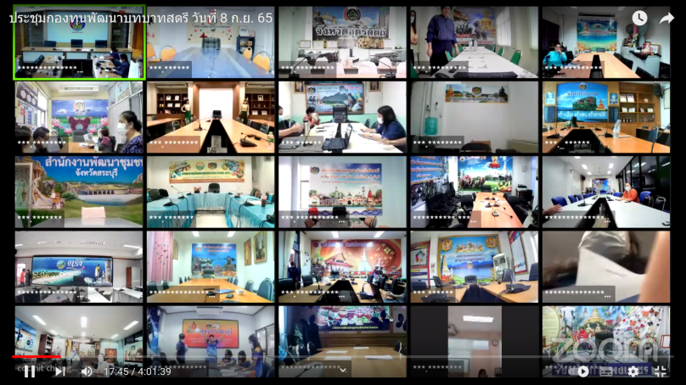
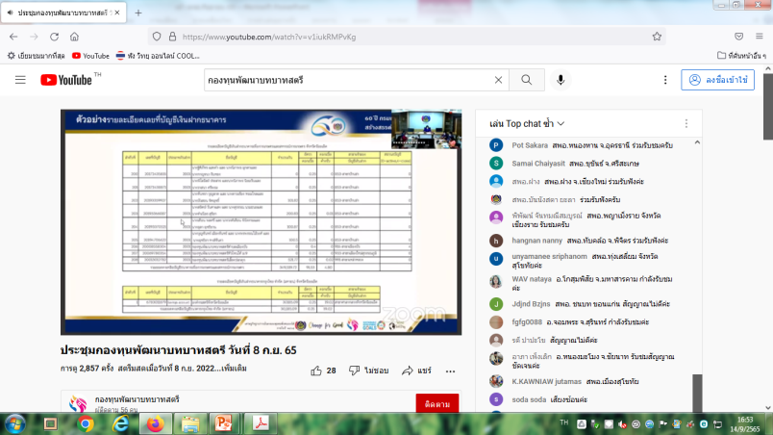
4.9 แนวทางการตรวจสอบบัญชีเงินฝากธนาคารของกองทุนพัฒนาบทบาทสตรี
60 ปี กรมการพัฒนาชุมชน
สร้างสรรค์ชุมชน สร้างคน สร้างชาติ
3. การประชุมซักซ้อมแนวทางการตรวจสอบบัญชีเงินฝากธนาคาร และการยืนยันลูกหนี้ กองทุนพัฒนาบทบาทสตรี ผ่านระบบออนไลน์ Zoom Cloud Meetings เมื่อวันพฤหัสบดีที่ 8 กันยายน 2565
เศรษฐกิจฐานรากมั่นคง ชุมชนเข้มแข็งอย่างยั่งยืน ด้วยหลักปรัชญาของเศรษฐกิจพอเพียง

Slide 66
4.9 แนวทางการตรวจสอบบัญชีเงินฝากธนาคารของกองทุนพัฒนาบทบาทสตรี
60 ปี กรมการพัฒนาชุมชน
สร้างสรรค์ชุมชน สร้างคน สร้างชาติ
สรุปการรายงานผลตามแนวทางการตรวจสอบบัญชีเงินฝากธนาคาร ข้อมูล ณ วันที่ 31 ตุลาคม 2565
ตามหนังสือกรมฯ ที่ มท 0416.1/ ว 3120 ลว. 1 ก.ย. 65
ได้รับการรายงานผล 71 จังหวัด จาก 75 จังหวัด
รวมเป็น 6,459 เลขบัญชี จาก 7,954 เลขบัญชี คงเหลือที่ยังไม่ได้รับรายงาน *อีกเพียง 1,495 เลขบัญชี
หมายเหตุ *อีกเพียง 1,495 เลขบัญชี เป็นของธนาคารเพื่อการเกษตรและสหกรณ์การเกษตรทั้งสิ้น
เศรษฐกิจฐานรากมั่นคง ชุมชนเข้มแข็งอย่างยั่งยืน ด้วยหลักปรัชญาของเศรษฐกิจพอเพียง

Slide 67
4.9 แนวทางการตรวจสอบบัญชีเงินฝากธนาคารของกองทุนพัฒนาบทบาทสตรี
60 ปี กรมการพัฒนาชุมชน
สร้างสรรค์ชุมชน สร้างคน สร้างชาติ
จากการสรุปการรายงานผลตามแนวทางการตรวจสอบบัญชีเงินฝากธนาคาร
ตามหนังสือกรมฯ ที่ มท 0416.1/ ว 3120 ลว. 1 ก.ย. 65 มี 3 ประเด็น ดังนี้
ประเด็นที่ 1 เลขบัญชีเงินฝากทั้ง 7,954 บัญชี ไม่ใช่ของกองทุนพัฒนาบทบาทสตรี แต่เป็นบัญชี
ที่สมาชิก และองค์กรสตรี เปิดเพื่อรับเงินของกองทุนพัฒนาบทบาทสตรี
ที่ | จังหวัด | ธ.กรุงไทย | ธ.ก.ส. | ขาดส่ง
1 | สมุทรปราการ | - | 6 | ครบ
2 | นนทบุรี | - | 6 | ครบ
3 | ปทุมธานี | - | 2 | ครบ
4 | พระนครศรีอยุธยา | - | 66 | ครบ
5 | อ่างทอง | - | 39 | ครบ
6 | ลพบุรี | - | 143 | ครบ
เศรษฐกิจฐานรากมั่นคง ชุมชนเข้มแข็งอย่างยั่งยืน ด้วยหลักปรัชญาของเศรษฐกิจพอเพียง

Slide 68
4.9 แนวทางการตรวจสอบบัญชีเงินฝากธนาคารของกองทุนพัฒนาบทบาทสตรี (ต่อ)
60 ปี กรมการพัฒนาชุมชน
สร้างสรรค์ชุมชน สร้างคน สร้างชาติ
ที่ | จังหวัด | ธ.กรุงไทย | ธ.ก.ส. | ขาดส่ง
7 | สิงห์บุรี | - | 17 | ครบ
8 | ชัยนาท | - | 113 | 34
9 | สระบุรี | - | 11 | ครบ
10 | ชลบุรี | - | 8 | ครบ
11 | ระยอง | - | 7 | ครบ
12 | จันทบุรี | - | 11 | ครบ
13 | ตราด | - | 10 | ครบ
14 | ฉะเชิงเทรา | - | 33 | ครบ
15 | ปราจีนบุรี | - | 188 | ครบ
16 | นครนายก | - | 12 | ครบ
17 | สระแก้ว | - | 47 | ครบ
18 | นครราชสีมา | - | 106 | ครบ
เศรษฐกิจฐานรากมั่นคง ชุมชนเข้มแข็งอย่างยั่งยืน ด้วยหลักปรัชญาของเศรษฐกิจพอเพียง

Slide 69
4.9 แนวทางการตรวจสอบบัญชีเงินฝากธนาคารของกองทุนพัฒนาบทบาทสตรี (ต่อ)
60 ปี กรมการพัฒนาชุมชน
สร้างสรรค์ชุมชน สร้างคน สร้างชาติ
ที่ | จังหวัด | ธ.กรุงไทย | ธ.ก.ส. | ขาดส่ง
19 | บุรีรัมย์ | - | 34 | 34
20 | สุรินทร์ | - | 187 | 187
21 | ศรีสะเกษ | - | 301 | 97
22 | อุบลราชธานี | - | 115 | ครบ
23 | ยโสธร | - | 14 | ครบ
24 | ชัยภูมิ | - | 83 | ครบ
25 | อำนาจเจริญ | - | 109 | ครบ
26 | หนองบัวลำภู | - | 3 | ครบ
27 | ขอนแก่น | - | 184 | 184
28 | อุดรธานี | - | 75 | ครบ
29 | เลย | - | 182 | 182
30 | หนองคาย | - | 11 | ครบ
เศรษฐกิจฐานรากมั่นคง ชุมชนเข้มแข็งอย่างยั่งยืน ด้วยหลักปรัชญาของเศรษฐกิจพอเพียง

Slide 70
4.9 แนวทางการตรวจสอบบัญชีเงินฝากธนาคารของกองทุนพัฒนาบทบาทสตรี (ต่อ)
60 ปี กรมการพัฒนาชุมชน
สร้างสรรค์ชุมชน สร้างคน สร้างชาติ
ที่ | จังหวัด | ธ.กรุงไทย | ธ.ก.ส. | ขาดส่ง
31 | มหาสารคาม | - | 264 | ครบ
32 | ร้อยเอ็ด | 1 | 208 | ครบ
33 | กาฬสินธุ์ | - | 332 | ครบ
34 | สกลนคร | - | 199 | 58
35 | นครพนม | - | 9 | ครบ
36 | มุกดาหาร | - | 295 | 117
37 | เชียงใหม่ | - | 64 | ครบ
38 | ลำพูน | - | 44 | ครบ
39 | ลำปาง | - | 46 | ครบ
40 | อุตรดิตถ์ | - | 11 | ครบ
41 | แพร่ | - | 55 | ครบ
42 | น่าน | - | 127 | ครบ
เศรษฐกิจฐานรากมั่นคง ชุมชนเข้มแข็งอย่างยั่งยืน ด้วยหลักปรัชญาของเศรษฐกิจพอเพียง

Slide 71
4.9 แนวทางการตรวจสอบบัญชีเงินฝากธนาคารของกองทุนพัฒนาบทบาทสตรี (ต่อ)
60 ปี กรมการพัฒนาชุมชน
สร้างสรรค์ชุมชน สร้างคน สร้างชาติ
ที่ | จังหวัด | ธ.กรุงไทย | ธ.ก.ส. | ขาดส่ง
43 | พะเยา | - | 688 | ครบ
44 | เชียงราย | - | 51 | ครบ
45 | แม่ฮ่องสอน | - | 311 | 61
46 | นครสวรรค์ | - | 72 | 70
47 | อุทัยธานี | - | 198 | ครบ
48 | กำแพงเพชร | - | 848 | 200
49 | ตาก | - | 68 | ครบ
50 | สุโขทัย | - | 3 | ครบ
51 | พิษณุโลก | - | 4 | ครบ
52 | พิจิตร | - | 37 | ครบ
53 | เพชรบูรณ์ | - | 151 | ครบ
54 | ราชบุรี | - | 1 | ครบ
เศรษฐกิจฐานรากมั่นคง ชุมชนเข้มแข็งอย่างยั่งยืน ด้วยหลักปรัชญาของเศรษฐกิจพอเพียง

Slide 72
4.9 แนวทางการตรวจสอบบัญชีเงินฝากธนาคารของกองทุนพัฒนาบทบาทสตรี (ต่อ)
60 ปี กรมการพัฒนาชุมชน
สร้างสรรค์ชุมชน สร้างคน สร้างชาติ
ที่ | จังหวัด | ธ.กรุงไทย | ธ.ก.ส. | ขาดส่ง
55 | กาญจนบุรี | - | 41 | ครบ
56 | สุพรรณบุรี | - | 102 | ครบ
57 | นครปฐม | - | 2 | ครบ
58 | สมุทรสาคร | 98 | 8 | ครบ
59 | สมุทรสงคราม | - | 1 | ครบ
60 | เพชรบุรี | - | 4 | ครบ
61 | ประจวบคีรีขันธ์ | - | 9 | ครบ
62 | นครศรีธรรมราช | - | 74 | ครบ
63 | พังงา | - | 127 | 22
64 | ภูเก็ต | - | 2 | ครบ
65 | สุราษฎร์ธานี | - | 72 | 33
66 | ระนอง | - | 13 | ครบ
เศรษฐกิจฐานรากมั่นคง ชุมชนเข้มแข็งอย่างยั่งยืน ด้วยหลักปรัชญาของเศรษฐกิจพอเพียง

Slide 73
4.9 แนวทางการตรวจสอบบัญชีเงินฝากธนาคารของกองทุนพัฒนาบทบาทสตรี (ต่อ)
60 ปี กรมการพัฒนาชุมชน
สร้างสรรค์ชุมชน สร้างคน สร้างชาติ
ที่ | จังหวัด | ธ.กรุงไทย | ธ.ก.ส. | ขาดส่ง
67 | ชุมพร | - | 204 | 10
68 | สงขลา | - | 182 | 157
69 | สตูล | - | 61 | ครบ
70 | ตรัง | 2 | 99 | ครบ
71 | พัทลุง | - | 99 | 49
72 | ปัตตานี | - | 68 | ครบ
73 | ยะลา | - | 28 | ครบ
74 | นราธิวาส | - | 39 | ครบ
75 | บึงกาฬ | - | 409 | ครบ
รวม |  | 101 | 7,853 | 1,495
เศรษฐกิจฐานรากมั่นคง ชุมชนเข้มแข็งอย่างยั่งยืน ด้วยหลักปรัชญาของเศรษฐกิจพอเพียง

Slide 74
4.9 แนวทางการตรวจสอบบัญชีเงินฝากธนาคารของกองทุนพัฒนาบทบาทสตรี
60 ปี กรมการพัฒนาชุมชน
สร้างสรรค์ชุมชน สร้างคน สร้างชาติ
จากการสรุปการรายงานผลตามแนวทางการตรวจสอบบัญชีเงินฝากธนาคาร
ตามหนังสือกรมฯ ที่ มท 0416.1/ ว 3120 ลว. 1 ก.ย. 65
ประเด็นที่ 2 การยืนยันข้อมูลยอดคงเหลือ ณ วันที่ 30 กันยายน 2564 กรณีบัญชีเงินฝากธนาคาร
มีสถานะ “ปิดบัญชี” จำนวน 1,249 บัญชี ระหว่าง ธ.ก.ส.(สำนักงานใหญ่) กับ ธ.ก.ส.(สาขา)
มีความคลาดเคลื่อนกัน
ธ.ก.ส.(สำนักงานใหญ่) | ธ.ก.ส.(สาขา)
37,982,454.38 | -0-
เศรษฐกิจฐานรากมั่นคง ชุมชนเข้มแข็งอย่างยั่งยืน ด้วยหลักปรัชญาของเศรษฐกิจพอเพียง

Slide 75
4.9 แนวทางการตรวจสอบบัญชีเงินฝากธนาคารของกองทุนพัฒนาบทบาทสตรี
60 ปี กรมการพัฒนาชุมชน
สร้างสรรค์ชุมชน สร้างคน สร้างชาติ
จากการสรุปการรายงานผลตามแนวทางการตรวจสอบบัญชีเงินฝากธนาคาร
ตามหนังสือกรมฯ ที่ มท 0416.1/ ว 3120 ลว. 1 ก.ย. 65
มีความคลาดเคลื่อนกัน
ประเด็นที่ 3 สำนักงานกองทุนพัฒนาบทบาทสตรี มีหนังสือถึง ธ.ก.ส. (สำนักงานใหญ่) ตรวจสอบยอด
เงินฝากธนาคาร ณ วันที่ 30 กันยายน 2564 (ที่พบข้อคลาดเคลื่อน) และให้จัดทำหนังสือยืนยันยอด
เงินฝากธนาคารสำหรับบัญชีดังกล่าว โดยจัดส่งให้สำนักงานการตรวจเงินแผ่นดินโดยตรง และให้จัดส่งไฟล์สำเนาในรูปแบบอิเล็กทรอนิกส์ให้กรมการพัฒนาชุมชนทราบด้วย ตามหนังสือกรมการพัฒนาชุมชน ด่วนที่สุด ที่ มท 0416.1/7816 ลงวันที่ 12 ตุลาคม 2565
ธ.ก.ส.(สำนักงานใหญ่) | ธ.ก.ส.(สาขา)
37,982,454.38 | -0-
เศรษฐกิจฐานรากมั่นคง ชุมชนเข้มแข็งอย่างยั่งยืน ด้วยหลักปรัชญาของเศรษฐกิจพอเพียง

Slide 76
60 ปี กรมการพัฒนาชุมชน
สร้างสรรค์ชุมชน สร้างคน สร้างชาติ
ระเบียบวาระที่ 4.10 การยืนยันลูกหนี้เงินทุนหมุนเวียน กองทุนพัฒนาบทบาทสตรี
เศรษฐกิจฐานรากมั่นคง ชุมชนเข้มแข็งอย่างยั่งยืน ด้วยหลักปรัชญาของเศรษฐกิจพอเพียง

Slide 77
4.10 การยืนยันลูกหนี้เงินทุนหมุนเวียน กองทุนพัฒนาบทบาทสตรี
60 ปี กรมการพัฒนาชุมชน
สร้างสรรค์ชุมชน สร้างคน สร้างชาติ
การยืนยันลูกหนี้เงินทุนหมุนเวียน กองทุนพัฒนาบทบาทสตรีรายโครงการ
ตรวจสอบความมีอยู่จริงของเงินให้กู้ยืม ของกองทุนพัฒนาบทบาทสตรี เพื่อใช้ การจัดทำรายงานการเงินประจำปีบัญชี 2565
2. นำไปใช้เป็นฐานข้อมูลลูกหนี้ในระบบลูกหนี้ใหม่
ที่จะใช้ทดแทนระบบทะเบียนลูกหนี้ (SARA)
เศรษฐกิจฐานรากมั่นคง ชุมชนเข้มแข็งอย่างยั่งยืน ด้วยหลักปรัชญาของเศรษฐกิจพอเพียง

Slide 78
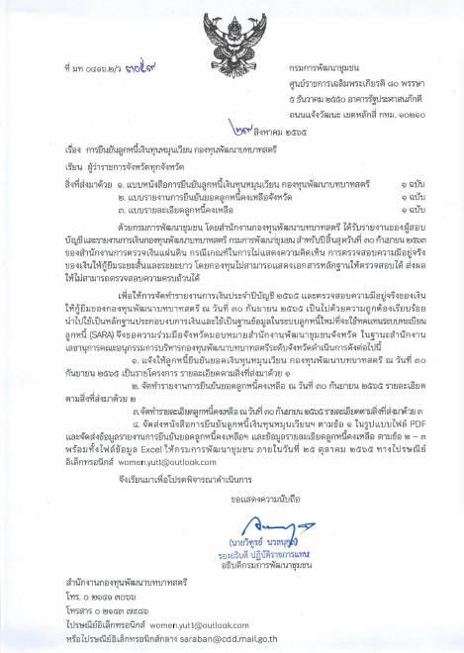
หนังสือยืนยันยอดลูกหนี้กองทุนพัฒนาบทบาทสตรี
60 ปี กรมการพัฒนาชุมชน
สร้างสรรค์ชุมชน สร้างคน สร้างชาติ
สำนักงานกองทุนพัฒนาบทบาทสตรีได้มีหนังสือ ที่ มท 0416.2/ ว 3059 ลงวันที่ 29 สิงหาคม 2565 เรื่อง การยืนยันลูกหนี้เงินทุนหมุนเวียน กองทุนพัฒนาบทบาทสตรี และดำเนินการจัดประชุมซักซ้อมแนวทางการยืนยันลูกหนี้เงินทุนหมุนเวียนรวมถึงมาตรการภาพรวมของกองทุนพัฒนาบทบาทสตรีแก่เจ้าหน้าที่ผู้ดำเนินการ ตามแนวทางในรูปแบบออนไลน์ (ระบบ Zoom Cloud Meetings) ในวันพฤหัสบดีที่ 8 กันยายน 2565 เวลา 13.30 - 16.30 น. ณ ห้องประชุม 5001 ชั้น 5 กรมการพัฒนาชุมชน
เศรษฐกิจฐานรากมั่นคง ชุมชนเข้มแข็งอย่างยั่งยืน ด้วยหลักปรัชญาของเศรษฐกิจพอเพียง

Slide 79
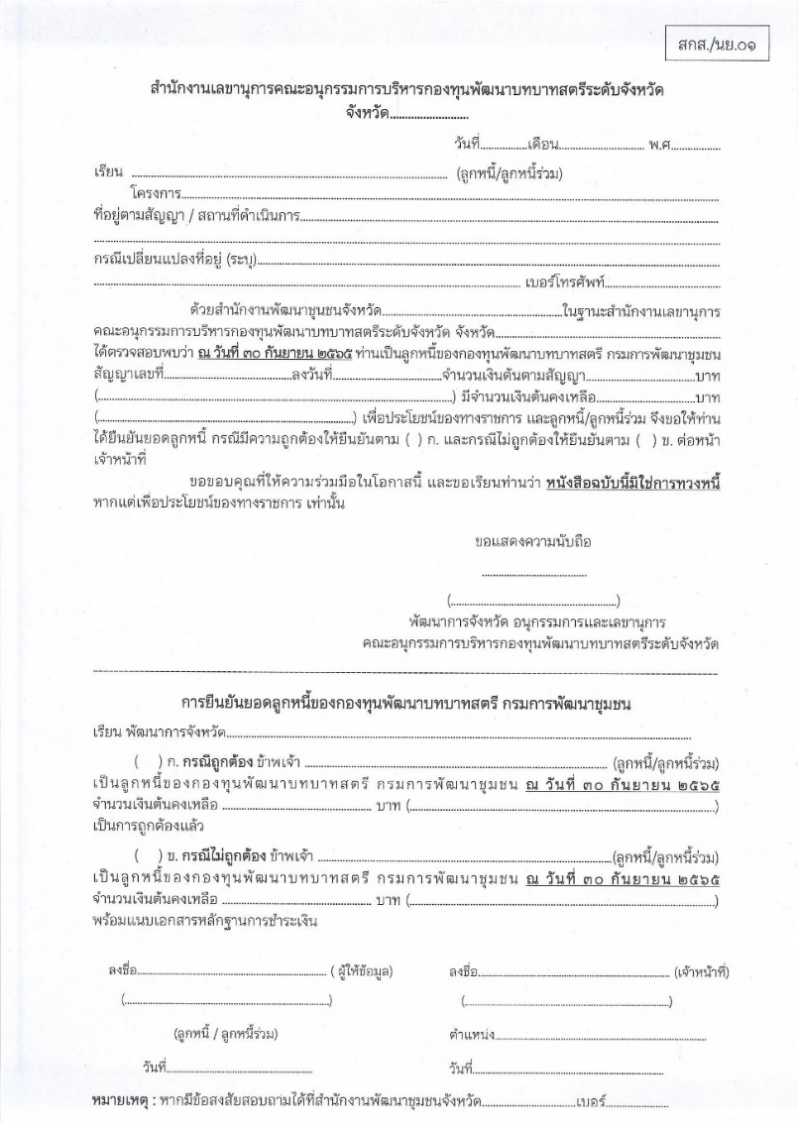
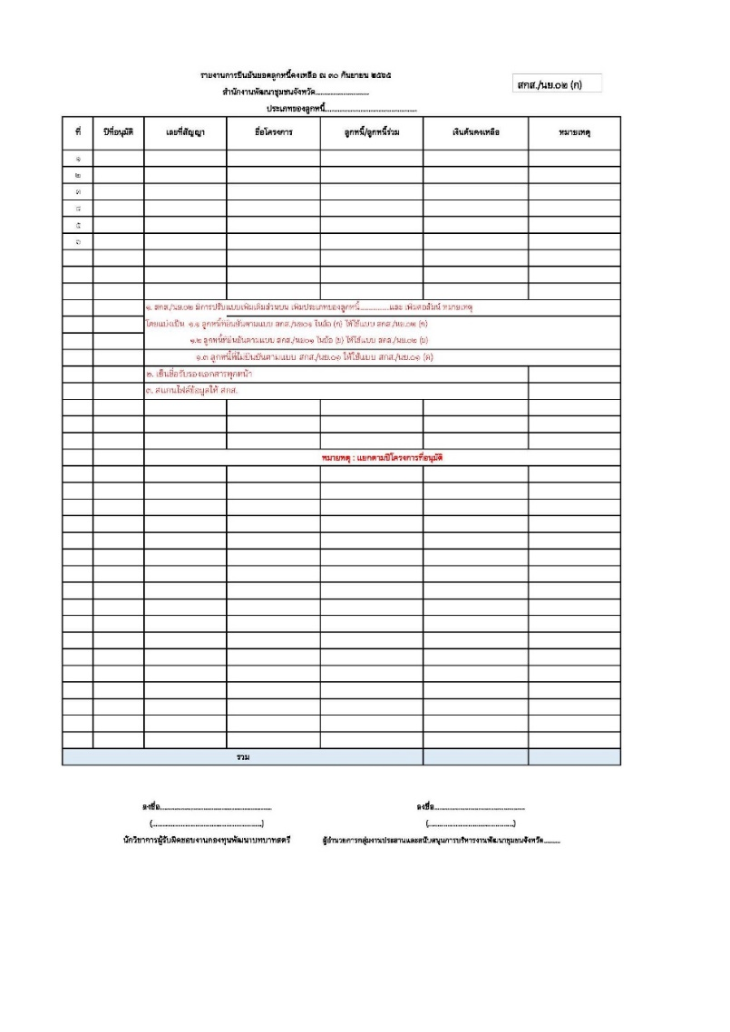
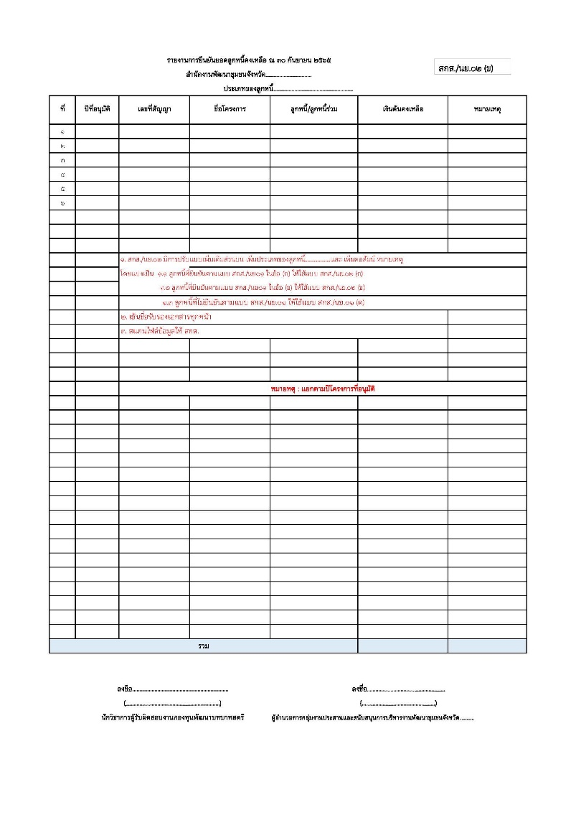
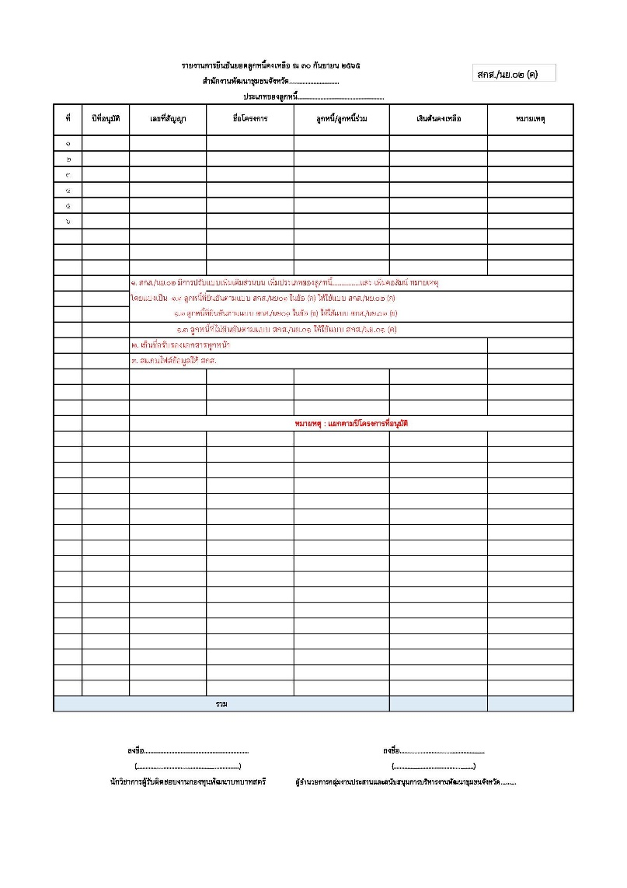
แบบฟอร์มการยืนยันลูกหนี้เงินทุนหมุนเวียน
60 ปี กรมการพัฒนาชุมชน
สร้างสรรค์ชุมชน สร้างคน สร้างชาติ
แบบ สกส./นย.01
แบบ สกส./นย.02 (ก)
แบบ สกส./นย.02 (ข)
แบบ สกส./นย.02 (ค)
เศรษฐกิจฐานรากมั่นคง ชุมชนเข้มแข็งอย่างยั่งยืน ด้วยหลักปรัชญาของเศรษฐกิจพอเพียง

Slide 80
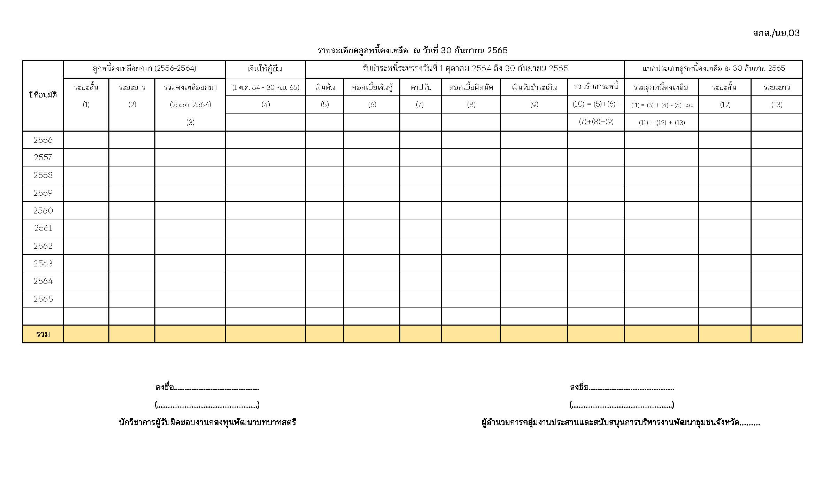
แบบฟอร์มการยืนยันลูกหนี้เงินทุนหมุนเวียน (ต่อ)
60 ปี กรมการพัฒนาชุมชน
สร้างสรรค์ชุมชน สร้างคน สร้างชาติ
แบบ สกส./นย.03
เศรษฐกิจฐานรากมั่นคง ชุมชนเข้มแข็งอย่างยั่งยืน ด้วยหลักปรัชญาของเศรษฐกิจพอเพียง

Slide 81
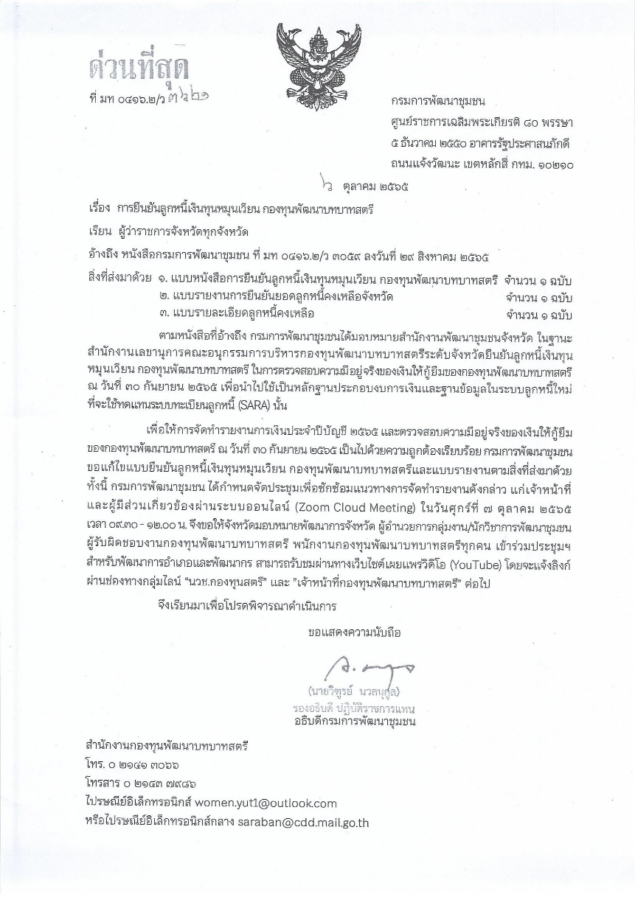
หนังสือยืนยันลูกหนี้เงินทุนหมุนเวียนกองทุนพัฒนาบทบาทสตรี
60 ปี กรมการพัฒนาชุมชน
สร้างสรรค์ชุมชน สร้างคน สร้างชาติ
สำนักงานกองทุนพัฒนาบทบาทสตรีได้มีหนังสือ ด่วนที่สุด ที่ มท 0416.2/ ว 3621 ลงวันที่ 6 ตุลาคม 2565 เรื่อง การยืนยันลูกหนี้เงินทุนหมุนเวียน กองทุนพัฒนาบทบาทสตรี พร้อมแบบฟอร์มหนังสือที่ใช้ในการยืนยัน ลูกหนี้เงินทุนหมุนเวียนแบบใหม่ และดำเนินการจัดประชุมซักซ้อมแนวทาง การยืนยันลูกหนี้เงินทุนหมุนเวียนแก่เจ้าหน้าที่ผู้ดำเนินการตามแนวทาง ในรูปแบบออนไลน์ (ระบบ Zoom Cloud Meetings) ในวันศุกร์ที่ 7 ตุลาคม 2565 เวลา 09.30 - 12.00 น. ณ ห้องประชุม 5001 ชั้น 5 กรมการพัฒนาชุมชน
เศรษฐกิจฐานรากมั่นคง ชุมชนเข้มแข็งอย่างยั่งยืน ด้วยหลักปรัชญาของเศรษฐกิจพอเพียง

Slide 82
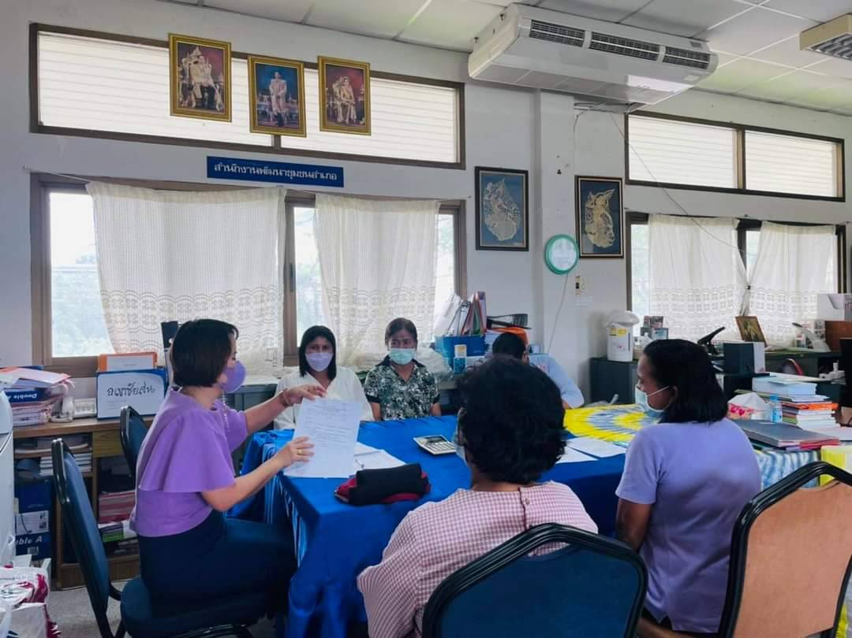
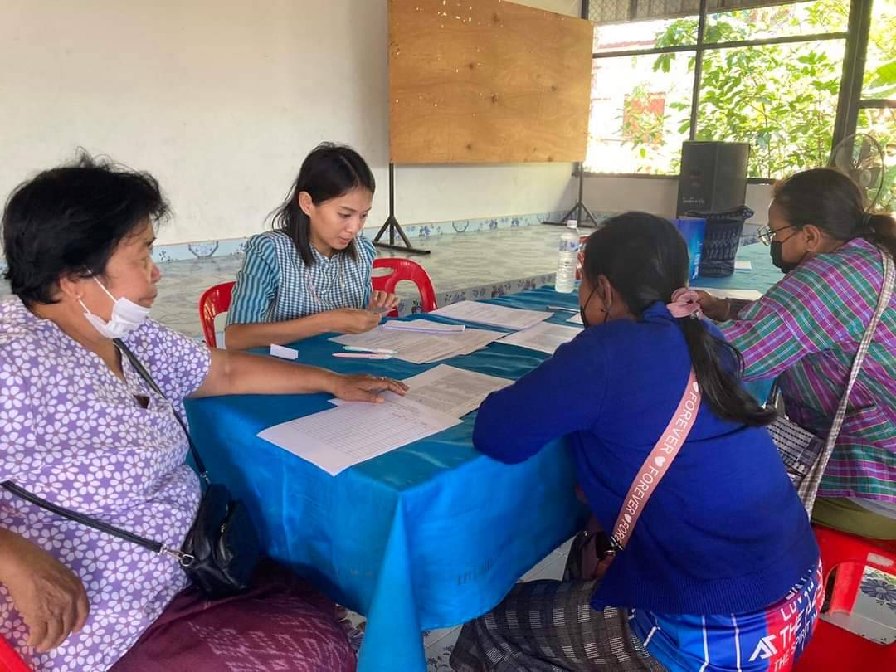
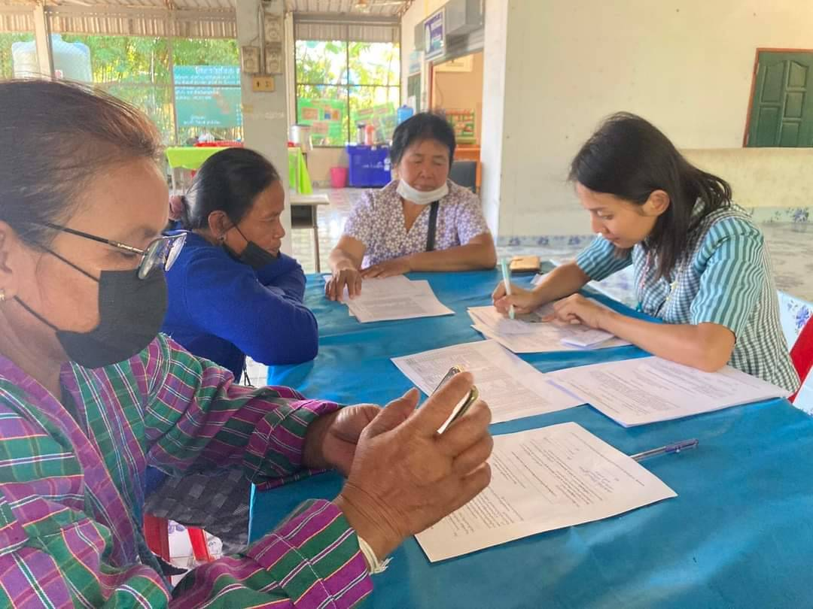
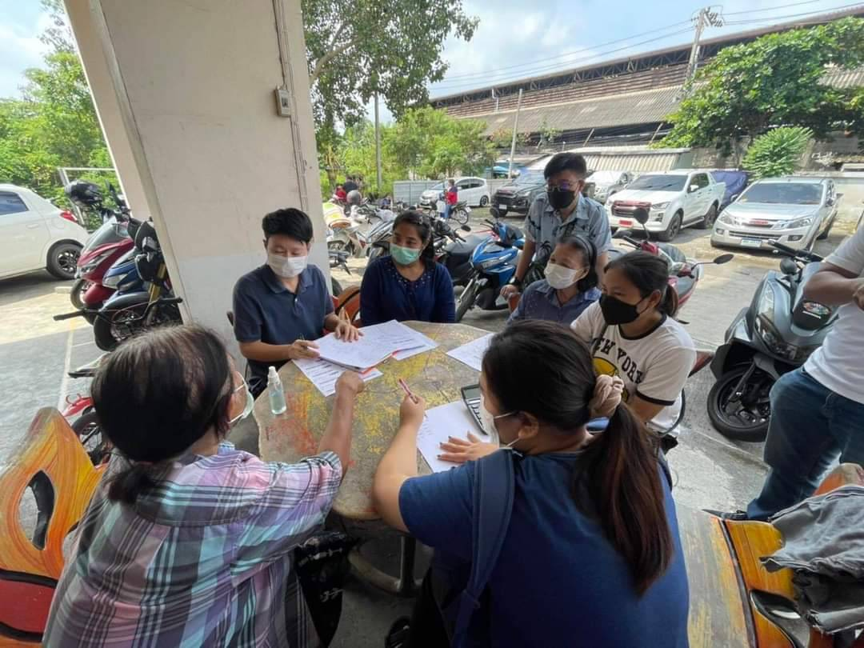
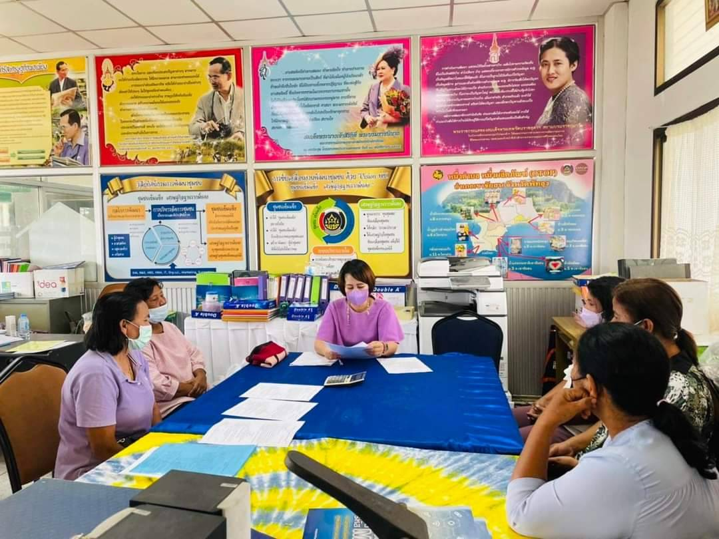
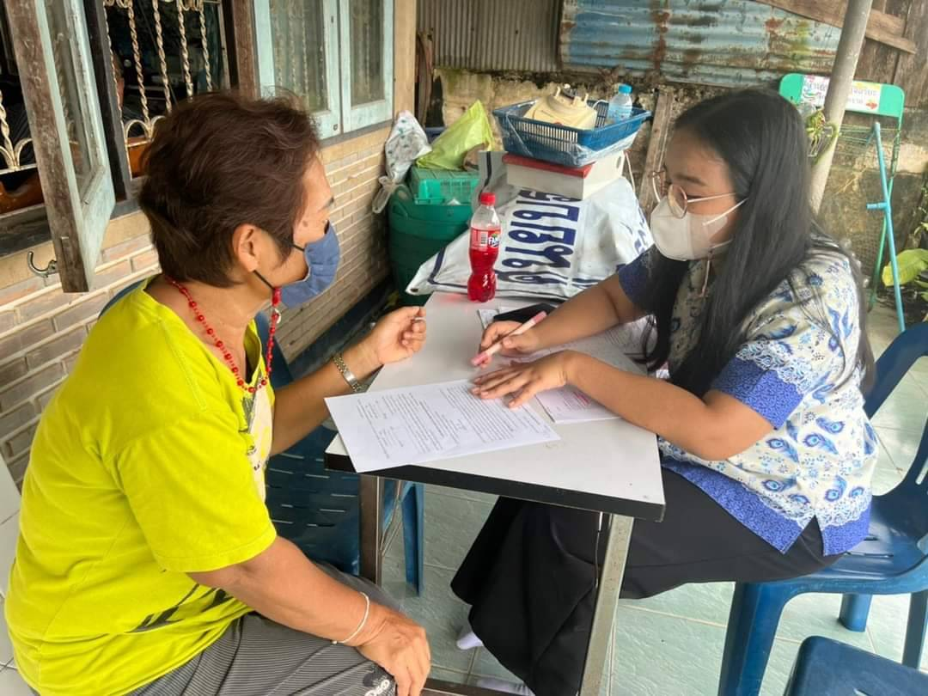
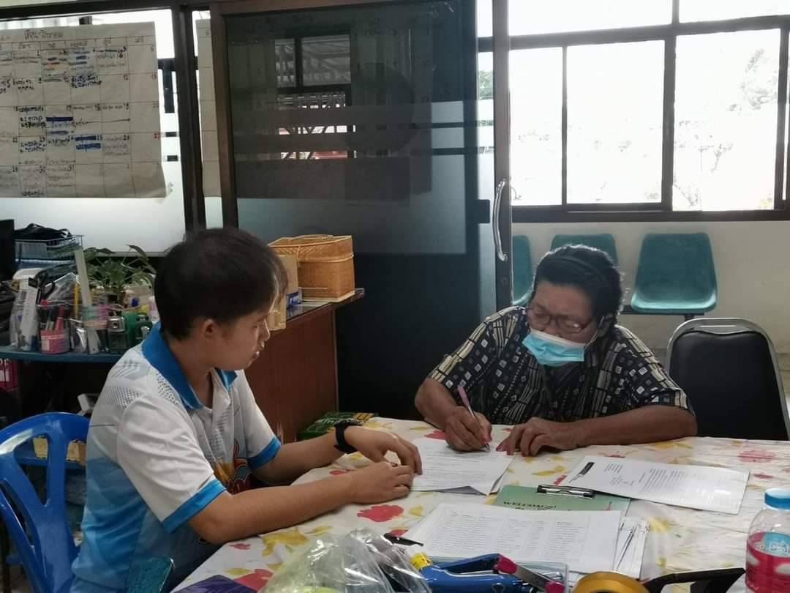
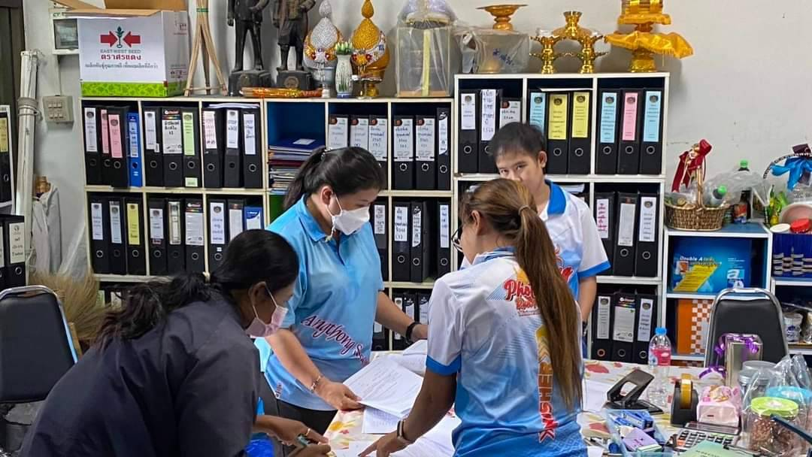
ภาพการยืนยันยอดลูกหนี้ส่วนภูมิภาค และกทม.
60 ปี กรมการพัฒนาชุมชน
สร้างสรรค์ชุมชน สร้างคน สร้างชาติ
เศรษฐกิจฐานรากมั่นคง ชุมชนเข้มแข็งอย่างยั่งยืน ด้วยหลักปรัชญาของเศรษฐกิจพอเพียง

Slide 83
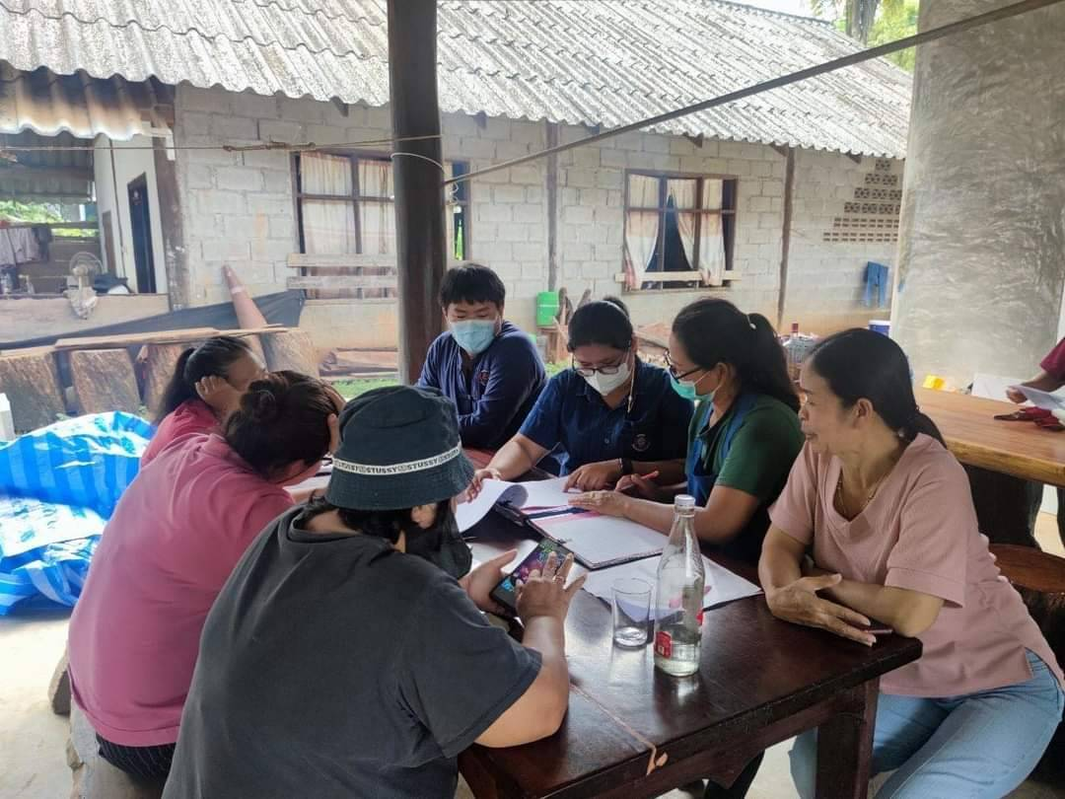
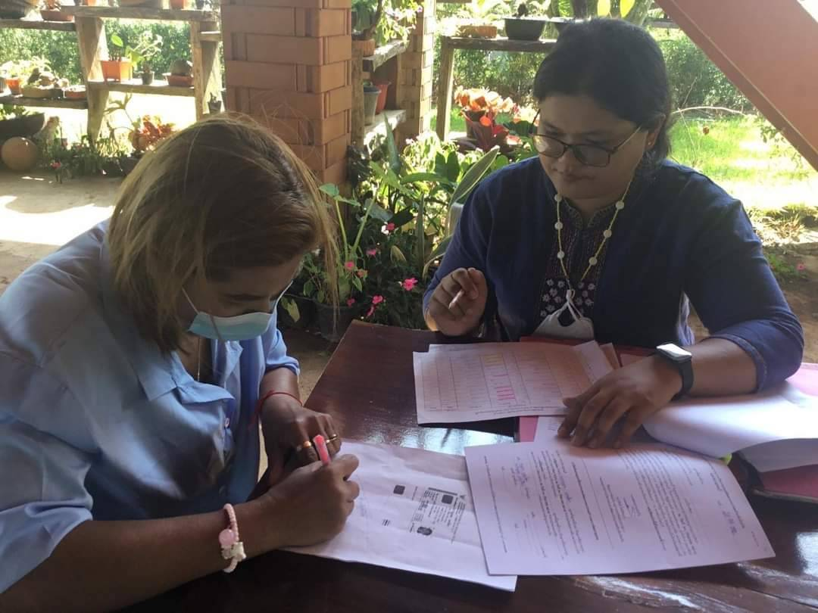
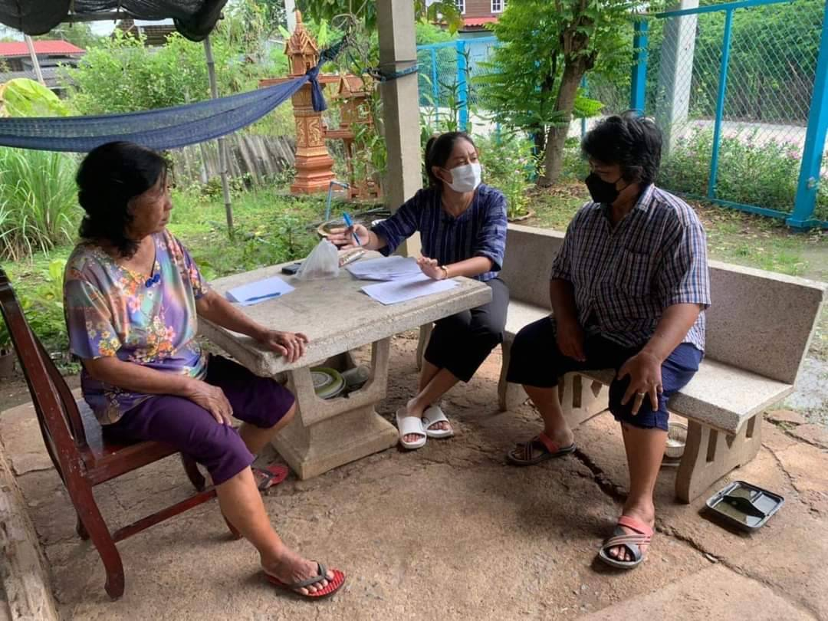
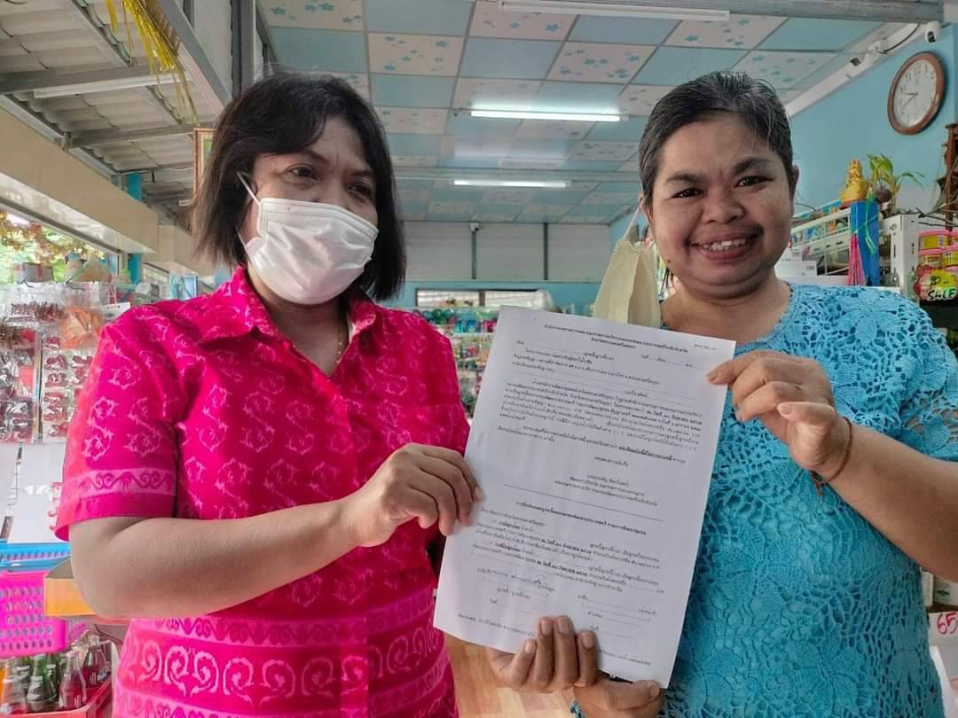
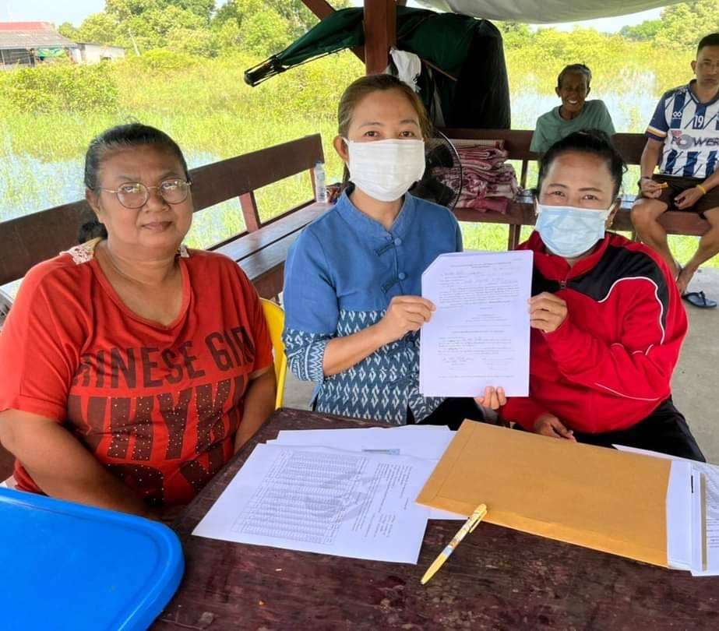
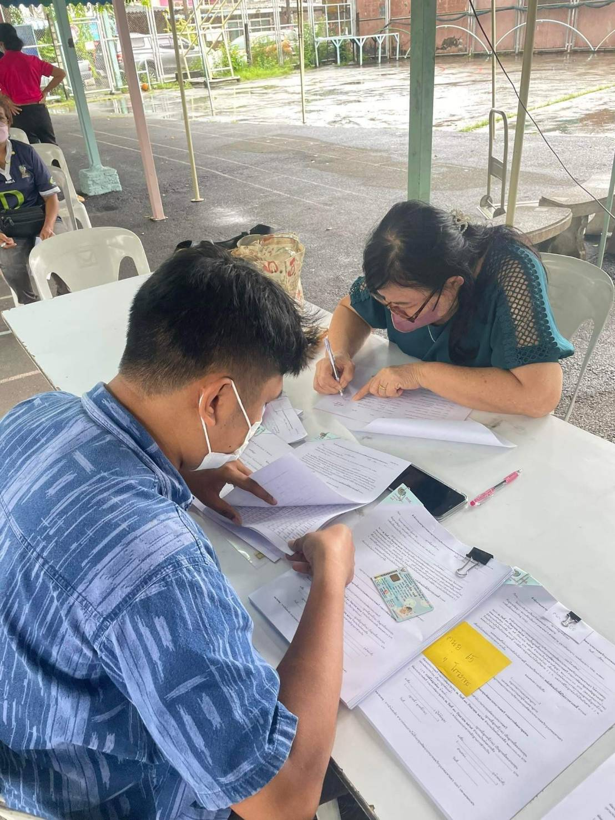
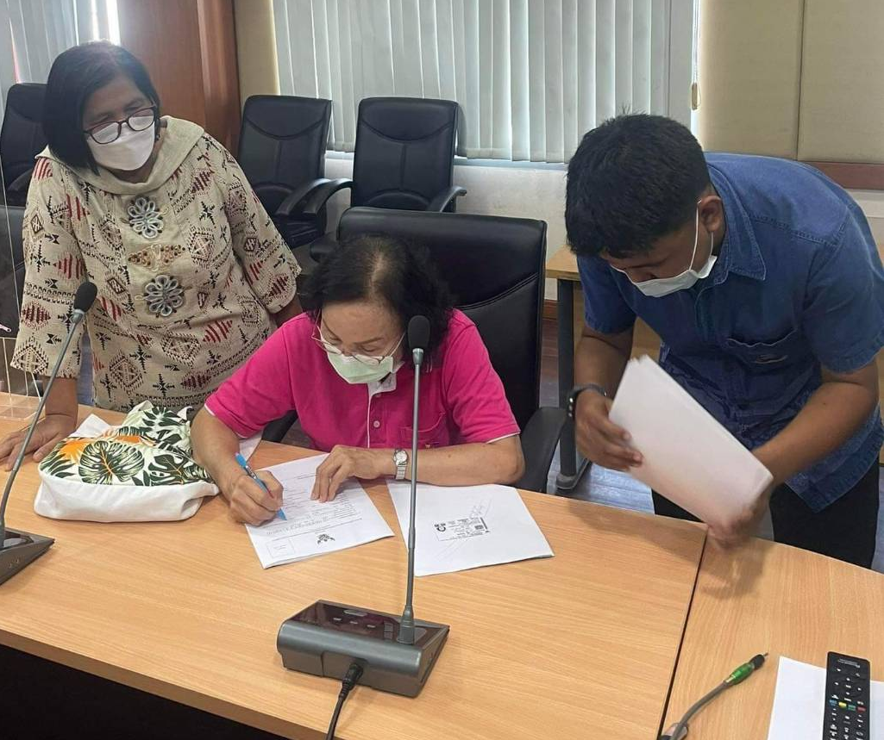
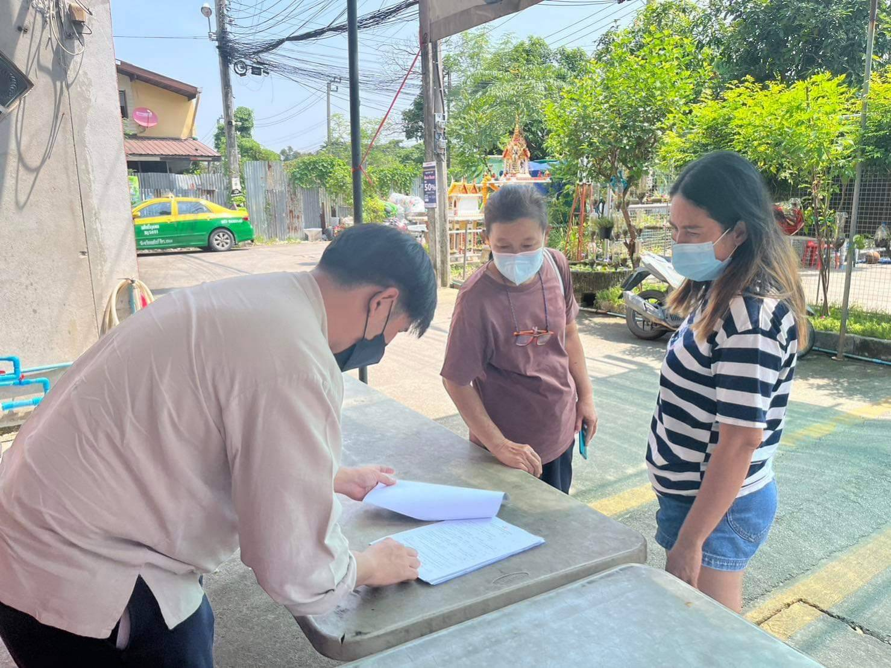
ภาพการยืนยันยอดลูกหนี้ส่วนภูมิภาค และกทม. (ต่อ)
60 ปี กรมการพัฒนาชุมชน
สร้างสรรค์ชุมชน สร้างคน สร้างชาติ
เศรษฐกิจฐานรากมั่นคง ชุมชนเข้มแข็งอย่างยั่งยืน ด้วยหลักปรัชญาของเศรษฐกิจพอเพียง

Slide 84
60 ปี กรมการพัฒนาชุมชน
สร้างสรรค์ชุมชน สร้างคน สร้างชาติ
ระเบียบวาระที่ 4.11 โครงการพัฒนาระบบบัญชีการเงินและระบบโปรแกรมทะเบียนลูกหนี้ กองทุนพัฒนาบทบาทสตรี
เศรษฐกิจฐานรากมั่นคง ชุมชนเข้มแข็งอย่างยั่งยืน ด้วยหลักปรัชญาของเศรษฐกิจพอเพียง

Slide 85
4.11 โครงการพัฒนาระบบบัญชีการเงินและระบบโปรแกรมทะเบียนลูกหนี้ กองทุนพัฒนาบทบาทสตรี
60 ปี กรมการพัฒนาชุมชน
สร้างสรรค์ชุมชน สร้างคน สร้างชาติ
ปี กรมการพัฒนาชุมชน
สร้างสรรค์ชุมชน สร้างคน สร้างชาติ
ลำดับ | ขั้นตอนการดำเนินการ | งวดงาน | เริ่มต้น | สิ้นสุด | จำนวนวัน
1 | ลงนามในสัญญาฯ | - | 29/09/2565 | 29/09/2565 | 1
2 | ศึกษารายละเอียดจากเอกสารที่ปรึกษา |  | 2/10/2565 | 21/10/2565 | 20
3 | แจ้งนัดหมายเพื่อขอนัดประชุมครั้งที่ 1 : ประชุมเริ่มโครงการฯ | 1 | 4/10/2565 | 4/10/2565 | 1
4 | ประชุมครั้งที่ 1 : ประชุมเริ่มโครงการฯ โดยมีหัวข้อดังนี้ + แนะนำทีมงาน โครงสร้างคณะทำงาน และช่องทางการติดต่อสื่อสาร + อธิบายขอบเขตงานและตารางแผนการดำเนินงานโครงการฯ ขั้นต้น + นำเสนอแนวคิดการออกแบบ (Concept Design) ที่ได้จัดทำและออกแบบไว้เบื้องต้น + นัดหมายวันและเวลาที่จะเข้ามาประชุมจัดเก็บ Requirements เพิ่มเติม | 1 | 6/10/2565 | 6/10/2565 | 1
5 | ส่งจดหมายส่งงานและนัดหมายประชุม 1. ขอส่งแผนการดำเนินงาน 2. ขอนัดประชุมกับทีม IDC เพื่อเตรียมความพร้อมสำหรับดำเนินการติดตั้งระบบและศึกษารายละเอียดระบบโปรแกรมทะเบียนลูกหนี้เดิม (SARA) 3. ขอนัดประชุมจัดเก็บ Requirements ของระบบบัญชีการเงิน (ERP) | 1 | 12/10/2565 | 12/10/2565 | 1
6 | ประชุมครั้งที่ 2: + ประชุมเพื่อเตรียมความพร้อมสำหรับดำเนินการติดตั้งระบบกับทีม IDC + สำรวจ วิเคราะห์ ระบบเครือข่าย เครื่องมืออุปกรณ์ โครงสร้างพื้นฐาน เซิร์ฟเวอร์ ที่ สกส. มีเพื่อกำหนด System Architecture ที่สอดคล้อง + ประชุมศึกษารายละเอียดระบบโปรแกรมทะเบียนลูกหนี้เดิม (SARA) | 1 | 17/10/2565 | 17/10/2565 | 1
7 | จัดทำข้อมูลตาม Requirements ของการประชุมครั้งที่ 2 | 1 | 18/10/2565 | 22/10/2565 | 5
8 | ศึกษา วิเคราะห์ ออกแบบ และจัดทำข้อมูลระบบโปรแกรมทะเบียนลูกหนี้เดิม (SARA) | 2 | 18/10/2565 | 30/11/2565 | 54
เศรษฐกิจฐานรากมั่นคง ชุมชนเข้มแข็งอย่างยั่งยืน ด้วยหลักปรัชญาของเศรษฐกิจพอเพียง

Slide 86
4.11 โครงการพัฒนาระบบบัญชีการเงินและระบบโปรแกรมทะเบียนลูกหนี้ กองทุนพัฒนาบทบาทสตรี (ต่อ)
60 ปี กรมการพัฒนาชุมชน
สร้างสรรค์ชุมชน สร้างคน สร้างชาติ
ลำดับ | ขั้นตอนการดำเนินการ | งวดงาน | เริ่มต้น | สิ้นสุด | จำนวนวัน
9 | "ประชุมครั้งที่ 3: เก็บ Requirements เพื่อนำไปออกแบบการพัฒนาระบบบัญชีการเงิน (ERP) โดยมีหัวข้อการประชุมดังนี้ + สำรวจ เก็บรวบรวม และวิเคราะห์ข้อมูลความต้องการของผู้ใช้งานทั้งในส่วน function และ non-function การจัดทำระบบ + ศึกษา เครื่องมือ มาตรฐาน และแนวทางต่างๆ ที่ สำนักงานกองทุนฯ ใช้การพัฒนาระบบ เช่น ระบบจัดเก็บและควบคุมรหัสต้นฉบับ (Source Control) การทดสอบ การรายงานและ ติดตามผลการแก้ไขระบบงาน (Issue Tracking) วิธีการพัฒนา API และการรองรับการเชื่อมโยงข้อมูลต่างๆ เป็นต้น" | 1 | 21/10/2565 | 21/10/2565 | 1
10 | จัดทำข้อมูลตาม Requirements ระบบบัญชีการเงิน (ERP) ของการประชุมครั้งที่ 3 | 1 | 22/10/2565 | 16/11/2565 | 26
11 | ส่งจดหมายเพื่อขอนัดประชุมครั้งที่ 4 : นำเสนอข้อมูลที่จัดทำตาม Requirements ของการประชุมครั้งที่ 3 | 1 | 10/11/2565 | 10/11/2565 | 1
12 | ประชุมครั้งที่ 4-1: ประชุมนำเสนอข้อมูลที่ไปจัดทำหลังจากได้รับ Requirements ของการประชุมครั้งที่ 3 โดยมีหัวข้อการประชุม ดังนี้ + สรุปรายการความต้องการของระบบงาน (ระบบงบประมาณ, ระบบจัดซื้อจัดจ้าง, ระบบวัสดุคงคลัง) + ตัวอย่างการออกแบบด้าน User Interface และ User Experience ของระบบงาน + ตารางเปรียบเทียบความสอดคล้องระหว่างสิ่งที่ผู้รับจ้างออกแบบ และคุณสมบัติที่ต้องการ + ข้อเสนอแนะความต้องการหลังจากที่ได้ดูรายละเอียดของสรุปรายการของระบบงาน | 1 | 17/11/2565 | 18/11/2565 | 2
13 | ประชุมครั้งที่ 4-2: ประชุมนำเสนอข้อมูลที่ไปจัดทำหลังจากได้รับ Requirements ของการประชุมครั้งที่ 3 โดยมีหัวข้อการประชุม ดังนี้ + สรุปรายการความต้องการของระบบงาน (ระบบธนาคาร, ระบบบัญชีแยกประเภท (เจ้าหนี้, ลูกหนี้, บัญชี)) + ตัวอย่างการออกแบบด้าน User Interface และ User Experience ของระบบงาน + ตารางเปรียบเทียบความสอดคล้องระหว่างสิ่งที่ผู้รับจ้างออกแบบ และคุณสมบัติที่ต้องการ + ข้อเสนอแนะความต้องการหลังจากที่ได้ดูรายละเอียดของสรุปรายการของระบบงาน | 1 | 24/11/2565 | 25/11/2565 | 2
เศรษฐกิจฐานรากมั่นคง ชุมชนเข้มแข็งอย่างยั่งยืน ด้วยหลักปรัชญาของเศรษฐกิจพอเพียง

Slide 87
4.11 โครงการพัฒนาระบบบัญชีการเงินและระบบโปรแกรมทะเบียนลูกหนี้ กองทุนพัฒนาบทบาทสตรี (ต่อ)
60 ปี กรมการพัฒนาชุมชน
สร้างสรรค์ชุมชน สร้างคน สร้างชาติ
ปี กรมการพัฒนาชุมชน
สร้างสรรค์ชุมชน สร้างคน สร้างชาติ
ปี กรมการพัฒนาชุมชน
สร้างสรรค์ชุมชน สร้างคน สร้างชาติ
ลำดับ | ขั้นตอนการดำเนินการ | งวดงาน | เริ่มต้น | สิ้นสุด | จำนวนวัน
14 | แก้ไขข้อมูลตาม Feedback ที่ได้รับจากการประชุมครั้งที่ 4-1 และ 4-2 | 1 | 19/11/2022 | 30/11/2022 | 12
15 | ประชุมครั้งที่ 5: นำเสนอข้อมูลที่จัดทำตาม Feedback ที่ได้รับของการประชุมครั้งที่ 4-1 และ 4-2 | 1 | 1/12/2022 | 9/12/2022 | 4
16 | แก้ไขข้อมูลตาม Feedback ที่ได้รับจากการประชุมครั้งที่ 5 | 1 | 3/12/2022 | 14/12/2022 | 12
17 | ประชุมครั้งที่ 6: นำเสนอข้อมูลที่จัดทำตาม Feedback ที่ได้รับของการประชุมครั้งที่ 5 และดำเนินการลงนามในเอกสารสรุป Requirments เพื่อจะได้นำไปพัฒนาระบบจริงต่อไป | 1 | 15/12/2022 | 16/12/2022 | 2
18 | การพัฒนาและติดตั้งระบบบัญชีการเงิน (ERP) | 1 | 17/10/2565 | 27/12/2022 | 72
18.1 | ประสานงานเพื่อขอจัดเตรียมพื้นที่ในเครื่องคอมพิวเตอร์แม่ข่าย (Server) สำหรับติดตั้งระบบบัญชีการเงิน (ERP) | 1 | 17/10/2565 | 17/10/2565 | 1
18.2 | ติดตั้งระบบบัญชีการเงิน (ERP) | 1 | 1/11/2565 | 10/11/2565 | 8
18.3 | ทดสอบการใช้งานระบบบัญชีการเงิน (ERP) (User Acceptance Test, Security Test, Back up & Restore) | 1 | 10/11/2565 | 18/11/2565 | 6
18.4 | นำเข้าข้อมูลระบบบัญชีการเงิน (ERP) และปรับปรุงระบบตาม Feedback ที่ได้รับจากการประชุม ครั้งที่ 4-6 | 1 | 10/11/2565 | 30/11/2565 | 20
18.5 | ปรับปรุงแก้ไขและทดสอบระบบบัญชีการเงิน (ERP) | 1 | 19/11/2022 | 23/12/2022 | 35
เศรษฐกิจฐานรากมั่นคง ชุมชนเข้มแข็งอย่างยั่งยืน ด้วยหลักปรัชญาของเศรษฐกิจพอเพียง

Slide 88
4.11 โครงการพัฒนาระบบบัญชีการเงินและระบบโปรแกรมทะเบียนลูกหนี้ กองทุนพัฒนาบทบาทสตรี (ต่อ)
60 ปี กรมการพัฒนาชุมชน
สร้างสรรค์ชุมชน สร้างคน สร้างชาติ
ปี กรมการพัฒนาชุมชน
สร้างสรรค์ชุมชน สร้างคน สร้างชาติ
ลำดับ | ขั้นตอนการดำเนินการ | งวดงาน | เริ่มต้น | สิ้นสุด | จำนวนวัน
19 | การฝึกอบรมการใช้งานระบบบัญชีการเงิน (ERP)
19.1 | นำเสนอแผนการฝึกอบรม | 1 | 25/10/2565 | 25/10/2565 | 1
19.2 | ลงทะเบียนการฝึกอบรม | 1 | 14/11/2565 | 18/11/2565 | 5
19.3 | จัดฝึกอบรมสำหรับผู้ใช้งาน (User) | 1 | 19/12/2565 | 23/12/2565 | 5
19.4 | จัดฝึกอบรมสำหรับผู้ดูแลระบบ (Admin) | 1 | 13/12/2565 | 16/12/2565 | 4
20 | จัดทำเอกสารส่งมอบงานงวดที่ 1 และส่งจดหมายเพื่อขอนัดส่งมอบงานงวดที่ 1 | 1 | 14/12/2565 | 27/12/2565 | 14
21 | ส่งมอบงานงวดที่ 1 ดำเนินการให้แล้วเสร็จ ภายใน 90 วัน นับถัดจากวันลงนามในสัญญา เมื่อผู้ยื่นข้อเสนอได้ดำเนินการแล้วเสร็จและส่งมอบงานตามเงื่อนไข ตามข้อ 10.1-10.3 | 1 | 28/12/2565 | 28/12/2565 | 1
22 | Go-Live ทดลองการใช้งานจริงระบบบัญชีการเงิน (ERP) | - | 4/01/2566 | 28/02/2566 | 56
23 | เก็บรวมรวม Feedback ในช่วงการทดลองใช้งานจริงระบบบัญชีการเงิน (ERP) | - | 4/01/2566 | 28/02/2566 | 56
24 | เริ่มใช้งานจริง (Go-Live) | - | 1/03/2566 | N/A | -
25 | ประชุมครั้งที่ 7: นำเสนอข้อมูลที่ได้ศึกษา วิเคราะห์ และการออกแบบระบบจากข้อมูลทะเบียนลูกหนี้ (LM) ใหม่ จากข้อมูลที่ได้รับของระบบโปรแกรมทะเบียนลูกหนี้เดิม (SARA) และดำเนินการเก็บข้อมูลเพิ่มเติมระบบทะเบียนลูกหนี้ (LM) ใหม่ | 2 | 12/01/2566 | 28/02/2566 | 8
26 | นำเสนอข้อมูลที่ได้แก้ไขตาม Feedback ที่ได้รับจากการประชุมครั้งที่ 7 | 2 | 12/01/2566 | 28/02/2566 | 8
เศรษฐกิจฐานรากมั่นคง ชุมชนเข้มแข็งอย่างยั่งยืน ด้วยหลักปรัชญาของเศรษฐกิจพอเพียง

Slide 89
4.11 โครงการพัฒนาระบบบัญชีการเงินและระบบโปรแกรมทะเบียนลูกหนี้ กองทุนพัฒนาบทบาทสตรี (ต่อ)
60 ปี กรมการพัฒนาชุมชน
สร้างสรรค์ชุมชน สร้างคน สร้างชาติ
ปี กรมการพัฒนาชุมชน
สร้างสรรค์ชุมชน สร้างคน สร้างชาติ
ลำดับ | ขั้นตอนการดำเนินการ | งวดงาน | เริ่มต้น | สิ้นสุด | จำนวนวัน
27 | ประชุมครั้งที่ 8: นำเสนอข้อมูลที่จัดทำตาม Feedback ที่ได้รับของการประชุมครั้งที่ 8 และดำเนินการลงนามในเอกสารสรุป Requirments เพื่อจะได้นำไปพัฒนาระบบเพิ่มเติมต่อไป | 2 | 1/03/2566 | 1/03/2566 | 1
28 | การพัฒนาและติดตั้งทะเบียนลูกหนี้ (LM) ใหม่ | 2 | 1/12/2565 | 26/03/2566 | 129
28.1 | พัฒนาระบบทะเบียนลูกหนี้ (LM) ใหม่และปรับปรุงระบบตาม Feedback ที่ได้รับจากการประชุม ครั้งที่ 7-8 | 2 | 1/12/2565 | 15/03/2566 | 104
28.2 | ประสานงานเพื่อขอจัดเตรียมพื้นที่ในเครื่องคอมพิวเตอร์แม่ข่าย (Server) สำหรับติดตั้งระบบทะเบียนลูกหนี้ (LM) ใหม่ | 2 | 1/03/2566 | 1/03/2566 | 1
28.3 | ติดตั้งระบบทะเบียนลูกหนี้ (LM) ใหม่ | 2 | 2/03/2566 | 5/03/2566 | 4
28.4 | ทดสอบการใช้งานระบบทะเบียนลูกหนี้ (LM) ใหม่ (User Acceptance Test, Security Test, Back up & Restore) | 2 | 8/03/2566 | 19/03/2566 | 11
28.5 | นำเข้าข้อมูลจากระบบเดิมเข้าระบบทะเบียนลูกหนี้ (LM) ใหม่ | 2 | 2/03/2566 | 5/03/2566 | 4
28.6 | ปรับปรุงแก้ไขและทดสอบระบบทะเบียนลูกหนี้ (LM) ใหม่ | 2 | 22/03/2566 | 26/03/2566 | 5
29 | จัดทำเอกสารส่งมอบงานงวดที่ 2 และส่งจดหมายเพื่อขอนัดส่งมอบงานงวดที่ 2 |  | 27/03/2566 | 26/04/2566 | 30
30 | ส่งมอบงานงวดที่ 2 ดำเนินการให้แล้วเสร็จ ภายใน 210 วัน นับถัดจากวันลงนามในสัญญา เมื่อผู้ยื่นข้อเสนอได้ดำเนินการแล้วเสร็จและส่งมอบงานตามเงื่อนไข ตามข้อ 10.4 - 10.6 | 2 | 27/04/2566 | 27/04/2566 | 1
31 | Go-Live ทดลองการใช้งานจริงระบบทะเบียนลูกหนี้ (LM) ใหม่ | - | 1/04/2566 | 31/05/2566 | 61
32 | เก็บรวมรวม Feedback ในช่วงการทดลองใช้งานจริงระบบทะเบียนลูกหนี้ (LM) ใหม่ | - | 1/04/2566 | 31/05/2566 | 61
เศรษฐกิจฐานรากมั่นคง ชุมชนเข้มแข็งอย่างยั่งยืน ด้วยหลักปรัชญาของเศรษฐกิจพอเพียง

Slide 90
4.11 โครงการพัฒนาระบบบัญชีการเงินและระบบโปรแกรมทะเบียนลูกหนี้ กองทุนพัฒนาบทบาทสตรี (ต่อ)
60 ปี กรมการพัฒนาชุมชน
สร้างสรรค์ชุมชน สร้างคน สร้างชาติ
ลำดับ | ขั้นตอนการดำเนินการ | งวดงาน | เริ่มต้น | สิ้นสุด | จำนวนวัน
33 | เริ่มใช้งานจริง (Go-Live) | - | 1/06/2566 | - | -
34 | ทำการเชื่อมโยงและทดสอบระบบบัญชีการเงิน (ERP) และระบบทะเบียนลูกหนี้ (LM) ใหม่ | 3 | 22/03/2566 | 26/03/2566 | 5
35 | การฝึกอบรมการใช้งานระบบทะเบียนลูกหนี้ (LM) |  | 26/04/2566 | 28/05/2566 | 15
35.1 | นำเสนอแผนการฝึกอบรม |  | 25/10/2565 | 25/10/2565 | 1
35.2 | ลงทะเบียนการฝึกอบรม |  | 26/04/2566 | 30/04/2566 | 5
35.3 | จัดฝึกอบรมสำหรับผู้ใช้งาน (User) |  | 17/05/2566 | 21/05/2566 | 5
35.4 | จัดฝึกอบรมสำหรับผู้ดูแลระบบ (Admin) |  | 24/05/2566 | 28/05/2566 | 5
36 | จัดส่งบุคลากรที่มีความเชี่ยวชาญด้านบัญชี การเงิน และงบประมาณ (ตามข้อ 6.4) |  | 30/9/2565 | 26/6/2567 | 634
37 | จัดเตรียม Help Desk เพื่อสนับสนุนการดำเนินการโครงการ ให้บริการแก้ปัญหาการใช้งานระบบ |  | 4/1/2023 | 20/6/2566 | 137
37.1 | ช่วง Go-Live ทดลองการใช้งานจริง ระบบบัญชีการเงิน (ERP) |  | 4/01/2566 | 28/02/2566 | 56
37.2 | ช่วง Go-Live ทดลองการใช้งานจริง ระบบทะเบียนลูกหนี้ (LM) |  | 1/04/2566 | 31/05/2566 | 61
37.3 | ช่วง Go-Live ทดลองการใช้งานจริงการเชื่อมโยงและทดสอบการใช้งานระบบบัญชีการเงิน (ERP) และระบบทะเบียนลูกหนี้ (LM) ใหม่ พร้อมกัน |  | 1/06/2566 | 20/6/2566 | 20
38 | จัดทำเอกสารส่งมอบงานงวดที่ 3 และส่งจดหมายเพื่อขอนัดส่งมอบงานงวดที่ 3 |  | 1/6/2566 | 25/6/2566 | 25
39 | ส่งมอบงานงวดที่ 3 ดำเนินการให้แล้วเสร็จ ภายใน 270 วัน นับถัดจากวันลงนามในสัญญา เมื่อผู้ยื่นข้อเสนอได้ดำเนินการแล้วเสร็จและส่งมอบงานตามเงื่อนไข ตามข้อ 10.7-10.11 | 3 | 26/6/2566 | 26/6/2566 | 1
เศรษฐกิจฐานรากมั่นคง ชุมชนเข้มแข็งอย่างยั่งยืน ด้วยหลักปรัชญาของเศรษฐกิจพอเพียง

Slide 91
60 ปี กรมการพัฒนาชุมชน
สร้างสรรค์ชุมชน สร้างคน สร้างชาติ
ระเบียบวาระที่ 4.12 การจัดสรรงบประมาณกองทุนพัฒนาบทบาทสตรี ประจำปีงบประมาณ พ.ศ. 2566
เศรษฐกิจฐานรากมั่นคง ชุมชนเข้มแข็งอย่างยั่งยืน ด้วยหลักปรัชญาของเศรษฐกิจพอเพียง

Slide 92
4.12 การจัดสรรงบประมาณกองทุนพัฒนาบทบาทสตรี ประจำปีงบประมาณ พ.ศ. 2566
60 ปี กรมการพัฒนาชุมชน
สร้างสรรค์ชุมชน สร้างคน สร้างชาติ
งบประมาณตาม พรบ. งบประมาณรายจ่ายประจำปีงบประมาณ พ.ศ. 2566
462,335,200 บาท
งบประมาณตาม พรบ.
เงินทุนหมุนเวียน พ.ศ. 2558
499,097,750 บาท
งบประมาณตามแผนการดำเนินงานและแผนการใช้จ่าย กองทุนพัฒนาบทบาทสตรี
ประจำปีงบประมาณ พ.ศ. 2566
961,432,950 บาท
งบบริหาร
271,432,950 บาท
เงินอุดหนุน
90,000,000 บาท
เงินทุนหมุนเวียน
600,000,000 บาท
กระทรวงการคลังพิจารณาอนุมัติตามหนังสือกระทรวงการคลัง ด่วนที่สุด ที่ กค 0406.5/37532 ลงวันที่ 30 กันยายน 2565
13
เศรษฐกิจฐานรากมั่นคง ชุมชนเข้มแข็งอย่างยั่งยืน ด้วยหลักปรัชญาของเศรษฐกิจพอเพียง

Slide 93
4.12 การจัดสรรงบประมาณกองทุนพัฒนาบทบาทสตรี ประจำปีงบประมาณ พ.ศ. 2566
60 ปี กรมการพัฒนาชุมชน
สร้างสรรค์ชุมชน สร้างคน สร้างชาติ
งบประมาณตามแผนการดำเนินงานและแผนการใช้จ่ายงบประมาณกองทุนพัฒนาบทบาทสตรี ประจำปีงบประมาณ พ.ศ. 2566 งบประมาณ จำนวน 961,432,950 บาท จำแนกเป็น
งบบริหาร จำนวน 271,432,950 บาท
งบเงินอุดหนุน จำนวน 90,000,000 บาท
งบเงินทุนหมุนเวียน จำนวน 600,000,000 บาท
กองทุนพัฒนาบทบาทสตรี ต้องเบิกจ่ายงบประมาณในภาพรวมให้แล้วเสร็จไม่น้อยกว่าร้อยละตามที่ มติครม. กำหนด ดังนี้
ไตรมาส 1 ร้อยละ 32
ไตรมาส 2 ร้อยละ 54
ไตรมาส 3 ร้อยละ 77
ไตรมาส 4 ร้อยละ 100
อ้างอิง : มติ ครม. วันที่ 10 พฤศจิกายน 2563
เศรษฐกิจฐานรากมั่นคง ชุมชนเข้มแข็งอย่างยั่งยืน ด้วยหลักปรัชญาของเศรษฐกิจพอเพียง

Slide 94
4.12 การจัดสรรงบประมาณกองทุนพัฒนาบทบาทสตรี ประจำปีงบประมาณ พ.ศ. 2566
60 ปี กรมการพัฒนาชุมชน
สร้างสรรค์ชุมชน สร้างคน สร้างชาติ
หลักเกณฑ์การพิจารณาจัดสรรงบบริหาร
พิจารณาตามหลักเกณฑ์เพื่อจัดสรรงบประมาณให้กับจังหวัด ตามหนังสือ ที่ มท 0416.2/ว 1005 ลงวันที่ 17 มีนาคม 2565 และกรุงเทพมหานคร ตามหนังสือ ที่ มท 0416.2/1992 ลงวันที่ 17 มีนาคม 2565 จำนวน 76 จังหวัด และกรุงเทพมหานคร ดังนี้
- จังหวัดละ 4,000,001 บาท ขึ้นไป จำนวน 1 จังหวัด รวมเป็นเงิน 4,777,640 บาท
- จังหวัดละ 3,000,001 – 4,000,000 บาท จำนวน 8 จังหวัด รวมเป็นเงิน 27,823,620 บาท
- จังหวัดละ 2,000,001 – 3,000,000 บาท จำนวน 21 จังหวัด รวมเป็นเงิน 49,677,845 บาท
- จังหวัดละ 1,000,001 – 2,000,000 บาท จำนวน 43 จังหวัด รวมเป็นเงิน 66,081,680 บาท
- จังหวัดละ 500,000 – 1,000,000 บาท จำนวน 3 จังหวัด รวมเป็นเงิน 2,675,515 บาท
- กรุงเทพมหานคร เป็นเงิน 4,395,500 บาท
- สำนักงานกองทุนพัฒนาบทบาทสตรี เป็นเงิน 116,001,145 บาท
รวมเป็นเงินทั้งสิ้น จำนวน 271,432,950 บาท
เศรษฐกิจฐานรากมั่นคง ชุมชนเข้มแข็งอย่างยั่งยืน ด้วยหลักปรัชญาของเศรษฐกิจพอเพียง

Slide 95
4.12 การจัดสรรงบประมาณกองทุนพัฒนาบทบาทสตรี ประจำปีงบประมาณ พ.ศ. 2566
60 ปี กรมการพัฒนาชุมชน
สร้างสรรค์ชุมชน สร้างคน สร้างชาติ
เงินอุดหนุน
วัตถุประสงค์
เพื่อส่งเสริมบทบาทและพัฒนาศักยภาพสตรีและเครือข่าย ส่งเสริมสนับสนุนการจัดกิจกรรมในการพัฒนาบทบาทสตรี และสนับสนุนโครงการที่แก้ไขปัญหาและพัฒนาสตรี
หลักเกณฑ์การพิจารณาจัดสรรสรรเงินอุดหนุน
พิจารณาตามหลักเกณฑ์เพื่อจัดสรรงบประมาณให้กับจังหวัด/กรุงเทพมหานครตามขนาดจังหวัด เล็ก กลาง ใหญ่ ร้อยละ 95 และผลการบริการจัดการหนี้ดีเด่นร้อยละ 5 ดังนี้
จังหวัด 76 จังหวัด และกรุงเทพมหานคร
- จังหวัดละ 1,830,000 บาท จำนวน 1 จังหวัด รวมเป็นเงิน 1,830,000 บาท
- จังหวัดละ 1,530,000 บาท จำนวน 4 จังหวัด รวมเป็นเงิน 6,120,000 บาท
- จังหวัดละ 1,400,000 บาท จำนวน 1 จังหวัด รวมเป็นเงิน 1,400,000 บาท
- จังหวัดละ 1,380,000 บาท จำนวน 16 จังหวัด รวมเป็นเงิน 22,080,000 บาท
- จังหวัดละ 1,280,000 บาท จำนวน 1 จังหวัด รวมเป็นเงิน 1,280,000 บาท
- จังหวัดละ 1,250,000 บาท จำนวน 6 จังหวัด รวมเป็นเงิน 7,500,000 บาท
- จังหวัดละ 1,130,000 บาท จำนวน 1 จังหวัด รวมเป็นเงิน 1,130,000 บาท
- จังหวัดละ 1,100,000 บาท จำนวน 15 จังหวัด รวมเป็นเงิน 16,500,000 บาท
- จังหวัดละ 980,000 บาท จำนวน 10 จังหวัด รวมเป็นเงิน 9,800,000 บาท
- จังหวัดละ 830,000 บาท จำนวน 22 จังหวัด รวมเป็นเงิน 1,830,000 บาท
- สำนักงานกองทุนพัฒนาบทบาทสตรี เป็นเงิน 4,100,000 บาท
รวมเป็นเงินทั้งสิ้น จำนวน 90,000,000 บาท
คุณสมบัติ
1. เป็นสมาชิกประเภทองค์กรสตรี
2. มีสถานที่ทำงาน หรือสำนักงานใหญ่ตั้งอยู่ในท้องที่ที่ยื่นแบบ
ขอรับการสนับสนุนไม่น้อยกว่า 6 เดือน
3. โครงการที่ขอรับการสนับสนุน ต้องเป็นโครงการที่ใช้จ่ายตาม
วัตถุประสงค์ของกองทุนตามข้อบังคับคณะกรรมการบริหาร
กองทุนพัฒนาบทบาทสตรี ว่าด้วยการบริหารกองทุนพัฒนา
บทบาทสตรี พ.ศ. 2559
4. วงเงินไม่เกิน 200,000 บาท การอนุมัติเป็นอำนาจ อกส.จ.
5. วงเงินเกิน 200,000 บาท
- ดำเนินการภายในจังหวัด อกส.จ. เห็นชอบ การอนุมัติ เป็นอำนาจ คกส.
- ดำเนินการครอบคลุมหลายจังหวัด เสนอ คกส. อนุมัติ (ใช้งบสกส.)
เศรษฐกิจฐานรากมั่นคง ชุมชนเข้มแข็งอย่างยั่งยืน ด้วยหลักปรัชญาของเศรษฐกิจพอเพียง

Slide 96
4.12 การจัดสรรงบประมาณกองทุนพัฒนาบทบาทสตรี ประจำปีงบประมาณ พ.ศ. 2566
60 ปี กรมการพัฒนาชุมชน
สร้างสรรค์ชุมชน สร้างคน สร้างชาติ
เงินทุนหมุนเวียน
หลักเกณฑ์การพิจารณาจัดสรรสรรเงินทุนหมุนเวียน
วัตถุประสงค์
เป็นเงินทุนดอกเบี้ยต่ำให้สมาชิกประเภทบุคคลธรรมดา และองค์กรสตรี นำไปประกอบอาชีพ สร้างงาน สร้างรายได้ และเสริมสร้างความเข็มแข็งทางเศรษฐกิจฐานราก
พิจารณาตามหลักเกณฑ์เพื่อจัดสรรงบประมาณให้กับจังหวัด/กรุงเทพมหานคร ดังนี้
1. การบริหารจัดการหนี้ ร้อยละ 40
2. ประสิทธิภาพการเบิกจ่าย ร้อยละ 20
3. ขนาดของจังหวัด ร้อยละ 20
4. จำนวนสมาชิก ร้อยละ 15
5. บริหารจัดการหนี้ดีเด่น ร้อยละ 5
คุณสมบัติ
1. เป็นสมาชิกประเภทบุคคลธรรมดา ซึ่งรวมตัวกันตั้งแต่ 3 คน
ขึ้นไปหรือสมาชิกประเภทองค์กรสตรี
2. มีภูมิลำเนาหรือถิ่นที่อยู่ หรือสถานที่ทำงาน ตั้งอยู่ในท้องที่ ที่ยื่นแบบขอรับการสนับสนุนไม่น้อยกว่า 6 เดือน
3. โครงการที่ขอรับการสนับสนุนเงินทุน ต้องเป็นโครงการ เพื่อพัฒนาอาชีพ การสร้างงาน การสร้างรายได้ โดยมีผล
การดำเนินงานหรือผ่านการฝึกอาชีพมาก่อน
4. มีวงเงินไม่เกินโครงการละ 200,000 บาท โดยมีอัตรา ดอกเบี้ยร้อยละ 0.10 ต่อปี
5. กำหนดระยะในการผ่อนชำระคืนไม่เกิน 2 ปี และต้องชำระคืน
อย่างน้อยปีละ 2 งวด
จำนวนเงินที่จัดสรรให้จังหวัด/กรุงเทพมหานคร
- จังหวัดละ 14,000,000 บาท จำนวน 1 จังหวัด รวมเป็นเงิน 14,000,000 บาท
- จังหวัดละ 13,000,000 บาท จำนวน 1 จังหวัด รวมเป็นเงิน 13,000,000 บาท
- จังหวัดละ 11,000,000 บาท จำนวน 4 จังหวัด รวมเป็นเงิน 44,000,000 บาท
- จังหวัดละ 10,000,000 บาท จำนวน 6 จังหวัด รวมเป็นเงิน 60,000,000 บาท
- จังหวัดละ 9,000,000 บาท จำนวน 13 จังหวัด รวมเป็นเงิน 117,000,000 บาท
- จังหวัดละ 8,000,000 บาท จำนวน 17 จังหวัด รวมเป็นเงิน 136,000,000 บาท
- จังหวัดละ 7,000,000 บาท จำนวน 16 จังหวัด รวมเป็นเงิน 112,000,000 บาท
- จังหวัดละ 6,000,000 บาท จำนวน 11 จังหวัด รวมเป็นเงิน 66,000,000 บาท
- จังหวัดละ 5,000,000 บาท จำนวน 6 จังหวัด รวมเป็นเงิน 30,000,000 บาท
- จังหวัดละ 4,000,000 บาท จำนวน 2 จังหวัด รวมเป็นเงิน 8,000,000 บาท
รวมเป็นเงินทั้งสิ้น จำนวน 600,000,000 บาท
เศรษฐกิจฐานรากมั่นคง ชุมชนเข้มแข็งอย่างยั่งยืน ด้วยหลักปรัชญาของเศรษฐกิจพอเพียง

Slide 97
4.12 การจัดสรรงบประมาณกองทุนพัฒนาบทบาทสตรี ประจำปีงบประมาณ พ.ศ. 2566
60 ปี กรมการพัฒนาชุมชน
สร้างสรรค์ชุมชน สร้างคน สร้างชาติ
ลำดับที่ | จังหวัด | งบบริหาร (บาท) | เงินอุดหนุน (บาท) | เงินทุนหมุนเวียน (บาท) | รวมประมาณทั้งสิ้น (บาท)
1 | กระบี่ | 1,494,680 | 830,000 | 5,000,000 | 7,324,680
2 | กาญจนบุรี | 2,187,615 | 1,250,000 | 9,000,000 | 12,437,615
3 | กาฬสินธุ์ | 2,765,190 | 1,100,000 | 9,000,000 | 12,865,190
4 | กำแพงเพชร | 1,884,665 | 1,100,000 | 7,000,000 | 9,984,665
5 | ขอนแก่น | 3,836,290 | 1,380,000 | 10,000,000 | 15,216,290
6 | จันทบุรี | 1,735,930 | 830,000 | 7,000,000 | 9,565,930
7 | ฉะเชิงเทรา | 1,954,465 | 1,100,000 | 6,000,000 | 9,054,465
8 | ชลบุรี | 1,921,065 | 1,530,000 | 9,000,000 | 12,451,065
9 | ชัยนาท | 1,532,980 | 830,000 | 6,000,000 | 8,362,980
10 | ชัยภูมิ | 2,546,640 | 1,830,000 | 14,000,000 | 18,376,640
11 | ชุมพร | 1,533,380 | 980,000 | 6,000,000 | 8,513,380
12 | เชียงราย | 2,794,890 | 1,530,000 | 11,000,000 | 15,324,890
13 | เชียงใหม่ | 3,666,515 | 1,530,000 | 13,000,000 | 18,196,515
14 | ตรัง | 1,808,290 | 1,100,000 | 8,000,000 | 10,908,290
15 | ตราด | 1,335,205 | 830,000 | 6,000,000 | 8,165,205
16 | ตาก | 1,608,615 | 1,250,000 | 9,000,000 | 11,858,615
เศรษฐกิจฐานรากมั่นคง ชุมชนเข้มแข็งอย่างยั่งยืน ด้วยหลักปรัชญาของเศรษฐกิจพอเพียง

Slide 98
4.12 การจัดสรรงบประมาณกองทุนพัฒนาบทบาทสตรี ประจำปีงบประมาณ พ.ศ. 2566 (ต่อ)
60 ปี กรมการพัฒนาชุมชน
สร้างสรรค์ชุมชน สร้างคน สร้างชาติ
ลำดับที่ | จังหวัด | งบบริหาร (บาท) | เงินอุดหนุน (บาท) | เงินทุนหมุนเวียน (บาท) | รวมประมาณทั้งสิ้น (บาท)
17 | นครนายก | 1,054,880 | 830,000 | 5,000,000 | 6,884,880
18 | นครปฐม | 1,601,465 | 1,100,000 | 7,000,000 | 9,701,465
19 | นครพนม | 2,032,540 | 1,100,000 | 7,000,000 | 10,132,540
20 | นครราชสีมา | 4,777,640 | 1,380,000 | 10,000,000 | 16,157,640
21 | นครศรีธรรมราช | 3,412,565 | 1,380,000 | 9,000,000 | 13,792,565
22 | นครสวรรค์ | 2,471,265 | 1,380,000 | 6,000,000 | 9,851,265
23 | นนทบุรี | 1,330,890 | 1,380,000 | 8,000,000 | 10,710,890
24 | นราธิวาส | 2,092,115 | 1,100,000 | 6,000,000 | 9,192,115
25 | น่าน | 2,273,605 | 980,000 | 8,000,000 | 11,253,605
26 | บึงกาฬ | 1,486,780 | 830,000 | 6,000,000 | 8,316,780
27 | บุรีรัมย์ | 3,507,765 | 1,380,000 | 11,000,000 | 15,887,765
28 | ปทุมธานี | 1,410,665 | 1,380,000 | 7,000,000 | 9,790,665
29 | ประจวบคีรีขันธ์ | 1,499,380 | 830,000 | 7,000,000 | 9,329,380
30 | ปราจีนบุรี | 1,439,305 | 830,000 | 6,000,000 | 8,269,305
31 | ปัตตานี | 2,090,140 | 1,100,000 | 8,000,000 | 11,190,140
32 | พระนครศรีอยุธยา | 2,637,840 | 1,100,000 | 8,000,000 | 11,737,840
เศรษฐกิจฐานรากมั่นคง ชุมชนเข้มแข็งอย่างยั่งยืน ด้วยหลักปรัชญาของเศรษฐกิจพอเพียง

Slide 99
4.12 การจัดสรรงบประมาณกองทุนพัฒนาบทบาทสตรี ประจำปีงบประมาณ พ.ศ. 2566 (ต่อ)
60 ปี กรมการพัฒนาชุมชน
สร้างสรรค์ชุมชน สร้างคน สร้างชาติ
ลำดับที่ | จังหวัด | งบบริหาร (บาท) | เงินอุดหนุน (บาท) | เงินทุนหมุนเวียน (บาท) | รวมประมาณทั้งสิ้น (บาท)
33 | พะเยา | 1,585,655 | 980,000 | 8,000,000 | 10,565,655
34 | พังงา | 1,450,180 | 830,000 | 5,000,000 | 7,280,180
35 | พัทลุง | 1,897,005 | 830,000 | 7,000,000 | 9,727,005
36 | พิจิตร | 2,032,780 | 980,000 | 9,000,000 | 12,012,780
37 | พิษณุโลก | 1,713,815 | 1,100,000 | 8,000,000 | 10,813,815
38 | เพชรบุรี | 1,558,580 | 830,000 | 7,000,000 | 9,388,580
39 | เพชรบูรณ์ | 2,007,265 | 1,250,000 | 9,000,000 | 12,257,265
40 | แพร่ | 1,540,580 | 980,000 | 8,000,000 | 10,520,580
41 | ภูเก็ต | 838,905 | 830,000 | 4,000,000 | 5,668,905
42 | มหาสารคาม | 2,280,615 | 1,100,000 | 9,000,000 | 12,380,615
43 | มุกดาหาร | 1,375,905 | 830,000 | 6,000,000 | 8,205,905
44 | แม่ฮ่องสอน | 1,338,805 | 980,000 | 9,000,000 | 11,318,805
45 | ยโสธร | 1,703,555 | 830,000 | 7,000,000 | 9,533,555
46 | ยะลา | 1,525,780 | 830,000 | 4,000,000 | 6,355,780
47 | ร้อยเอ็ด | 3,168,340 | 1,530,000 | 10,000,000 | 14,698,340
48 | ระนอง | 1,069,755 | 830,000 | 5,000,000 | 6,899,755
เศรษฐกิจฐานรากมั่นคง ชุมชนเข้มแข็งอย่างยั่งยืน ด้วยหลักปรัชญาของเศรษฐกิจพอเพียง

Slide 100
4.12 การจัดสรรงบประมาณกองทุนพัฒนาบทบาทสตรี ประจำปีงบประมาณ พ.ศ. 2566 (ต่อ)
60 ปี กรมการพัฒนาชุมชน
สร้างสรรค์ชุมชน สร้างคน สร้างชาติ
ลำดับที่ | จังหวัด | งบบริหาร (บาท) | เงินอุดหนุน (บาท) | เงินทุนหมุนเวียน (บาท) | รวมประมาณทั้งสิ้น (บาท)
49 | ระยอง | 1,523,740 | 1,250,000 | 8,000,000 | 10,773,740
50 | ราชบุรี | 1,909,890 | 1,250,000 | 9,000,000 | 12,159,890
51 | ลพบุรี | 2,020,465 | 1,100,000 | 8,000,000 | 11,120,465
52 | ลำปาง | 2,149,215 | 1,100,000 | 7,000,000 | 10,249,215
53 | ลำพูน | 1,446,780 | 830,000 | 6,000,000 | 8,276,780
54 | เลย | 2,222,490 | 1,100,000 | 7,000,000 | 10,322,490
55 | ศรีสะเกษ | 3,404,890 | 1,380,000 | 9,000,000 | 13,784,890
56 | สกลนคร | 2,753,390 | 1,380,000 | 10,000,000 | 14,133,390
57 | สงขลา | 2,569,040 | 1,380,000 | 8,000,000 | 11,949,040
58 | สตูล | 1,323,705 | 980,000 | 7,000,000 | 9,303,705
59 | สมุทรปราการ | 1,272,790 | 1,380,000 | 8,000,000 | 10,652,790
60 | สมุทรสงคราม | 933,705 | 830,000 | 5,000,000 | 6,763,705
61 | สมุทรสาคร | 902,905 | 1,130,000 | 10,000,000 | 12,032,905
62 | สระแก้ว | 1,580,655 | 980,000 | 9,000,000 | 11,560,655
63 | สระบุรี | 2,126,215 | 1,100,000 | 8,000,000 | 11,226,215
64 | สิงห์บุรี | 1,238,430 | 830,000 | 7,000,000 | 9,068,430
เศรษฐกิจฐานรากมั่นคง ชุมชนเข้มแข็งอย่างยั่งยืน ด้วยหลักปรัชญาของเศรษฐกิจพอเพียง

Slide 101
4.12 การจัดสรรงบประมาณกองทุนพัฒนาบทบาทสตรี ประจำปีงบประมาณ พ.ศ. 2566 (ต่อ)
60 ปี กรมการพัฒนาชุมชน
สร้างสรรค์ชุมชน สร้างคน สร้างชาติ
ลำดับที่ | จังหวัด | งบบริหาร (บาท) | เงินอุดหนุน (บาท) | เงินทุนหมุนเวียน (บาท) | รวมประมาณทั้งสิ้น (บาท)
65 | สุโขทัย | 1,670,415 | 1,400,000 | 11,000,000 | 14,070,415
66 | สุพรรณบุรี | 1,901,890 | 1,250,000 | 9,000,000 | 12,151,890
67 | สุราษฎร์ธานี | 2,834,265 | 1,380,000 | 7,000,000 | 11,214,265
68 | สุรินทร์ | 2,790,265 | 1,380,000 | 10,000,000 | 14,170,265
69 | หนองคาย | 1,595,255 | 830,000 | 7,000,000 | 9,425,255
70 | หนองบัวลำภู | 1,316,030 | 830,000 | 7,000,000 | 9,146,030
71 | อ่างทอง | 1,406,705 | 1,280,000 | 11,000,000 | 13,686,705
72 | อำนาจเจริญ | 1,406,505 | 830,000 | 5,000,000 | 7,236,505
73 | อุดรธานี | 3,062,540 | 1,380,000 | 8,000,000 | 12,442,540
74 | อุตรดิตถ์ | 1,624,255 | 980,000 | 8,000,000 | 10,604,255
75 | อุทัยธานี | 1,472,380 | 980,000 | 8,000,000 | 10,452,380
76 | อุบลราชธานี | 3,764,715 | 1,380,000 | 8,000,000 | 13,144,715
77 | ส่วนกลาง และกทม. | 120,396,650 | 5,480,000 | 6,000,000 | 131,876,650
รวม |  | 271,432,950 | 90,000,000 | 600,000,000 | 961,432,950
เศรษฐกิจฐานรากมั่นคง ชุมชนเข้มแข็งอย่างยั่งยืน ด้วยหลักปรัชญาของเศรษฐกิจพอเพียง

Slide 102
แนวทางการดำเนินงานกองทุนพัฒนาบทบาทสตรี ตามหนังสือกรมการพัฒนาชุมชน ด่วนที่สุด ที่ มท 0416.2/ว 3797 ลงวันที่ 21 ตุลาคม 2565
60 ปี กรมการพัฒนาชุมชน
สร้างสรรค์ชุมชน สร้างคน สร้างชาติ
เพื่อให้การดำเนินงานกองทุนพัฒนาบทบาทสตรี เป็นไปด้วยความเรียบร้อย จึงขอให้จังหวัดมอบหมายสำนักงานพัฒนาชุมชนจังหวัดในฐานะสำนักงานเลขานุการคณะอนุกรรมการบริหารกองทุนพัฒนาบทบาทสตรีระดับจังหวัดดำเนินการ ดังนี้
แจ้งคณะอนุกรรมการบริหารกองทุนพัฒนาบทบาทสตรีระดับจังหวัด ทราบผลการอนุมัติแผนการดำเนินงานและแผน การใช้จ่ายงบประมาณกองทุนพัฒนาบทบาทสตรี ประจำปีงบประมาณ พ.ศ. 2566 และดำเนินการตามแผนที่ได้รับอนุมัติ โดยเบิกจ่ายให้แล้วเสร็จภายในปีงบประมาณ พ.ศ. 2566 และเบิกจ่ายงบประมาณในภาพรวมให้แล้วเสร็จไม่น้อยกว่าร้อยละ ที่กำหนด ดังนี้
ไตรมาส 1 ร้อยละ 32
ไตรมาส 2 ร้อยละ 54
ไตรมาส 3 ร้อยละ 77
ไตรมาส 4 ร้อยละ 100
งบดำเนินงาน ประกอบด้วย หมวดค่าตอบแทน หมวดค่าใช้สอย หมวดค่าวัสดุ และหมวดค่าสาธารณูปโภคให้สำนักงานเลขานุการคณะอนุกรรมการบริหารกองทุนพัฒนาบทบาทสตรีระดับจังหวัดดำเนินการให้บรรลุตามแผนที่ได้รับอนุมัติ หากมีเงินเหลือจ่ายสามารถถัวจ่ายค่าใช้จ่ายในหมวดเดียวกันโดยต้องเป็นโครงการ/กิจกรรม ที่เป็นการดำเนินงานในวัตถุประสงค์เดิม และรายงานให้กรมการพัฒนาชุมชนทราบ และหากดำเนินการแล้วเสร็จมีเงินเหลือ ให้ส่งคืนสำนักงานกองทุนพัฒนาบทบาทสตรี ภายใน 15 วันทำการหลังจากเสร็จสิ้นโครงการ/กิจกรรม
1.
2.
เศรษฐกิจฐานรากมั่นคง ชุมชนเข้มแข็งอย่างยั่งยืน ด้วยหลักปรัชญาของเศรษฐกิจพอเพียง

Slide 103
แนวทางการดำเนินงานกองทุนพัฒนาบทบาทสตรี ตามหนังสือกรมการพัฒนาชุมชน ด่วนที่สุด ที่ มท 0416.2/ว 3797 ลงวันที่ 21 ตุลาคม 2565 (ต่อ)
60 ปี กรมการพัฒนาชุมชน
สร้างสรรค์ชุมชน สร้างคน สร้างชาติ
3.
งบลงทุน สำหรับจังหวัดที่ได้รับการจัดสรรงบลงทุน ตามแผนการดำเนินงานและแผนการใช้จ่ายงบประมาณกองทุนพัฒนาบทบาทสตรี ประจำปีงบประมาณ พ.ศ. 2566 ให้ดำเนินการให้แล้วเสร็จภายในไตรมาส 1
เงินทุนหมุนเวียน และเงินอุดหนุน ให้กำกับติดตามการอนุมัติและการเบิกจ่ายเงินงบประมาณให้ครบร้อยละ 100 ภายในไตรมาส 2 และโอนคืนเงินที่ไม่สามารถเบิกจ่ายได้ตามแผนให้สำนักงานกองทุนพัฒนาบทบาทสตรี ภายในวันที่ 12 เมษายน 2566 หากสำนักงานเลขานุการคณะอนุกรรมการบริหารกองทุนพัฒนาบทบาทสตรีระดับจังหวัด มีความต้องการขอรับการสนับสนุนเงินทุนหมุนเวียนและเงินอุดหนุนเพิ่มเติม ให้แจ้งกรมการพัฒนาชุมชน ภายในวันที่ 28 เมษายน 2566 โดยต้องมีโครงการที่ผ่านการพิจารณาอนุมัติจากคณะอนุกรรมการบริหารกองทุนพัฒนาบทบาทสตรีระดับจังหวัดแล้ว
กำชับเจ้าหน้าที่พัฒนาชุมชน พนักงานและลูกจ้างกองทุนพัฒนาบทบาทสตรี ถือปฏิบัติในการบริหารงบประมาณ ตามหลักความคุ้มค่า โปร่งใส มีประสิทธิภาพ ตรวจสอบได้ และเป็นไปตามระเบียบของทางราชการ
4.
5.
เศรษฐกิจฐานรากมั่นคง ชุมชนเข้มแข็งอย่างยั่งยืน ด้วยหลักปรัชญาของเศรษฐกิจพอเพียง

Slide 104
ระเบียบวาระที่ 5 เรื่อง เพื่อพิจารณา
60 ปี กรมการพัฒนาชุมชน
สร้างสรรค์ชุมชน สร้างคน สร้างชาติ
ระเบียบวาระที่ 5.1 การพิจารณาการลดอัตราดอกเบี้ยเงินกู้และอัตราดอกเบี้ยผิดนัด กองทุนพัฒนาบทบาทสตรี ครั้งที่ 16 ตามประกาศคณะกรรมการบริหารกองทุนพัฒนาบทบาทสตรี เรื่อง หลักเกณฑ์ วิธีการ และเงื่อนไขเกี่ยวกับการลดอัตราดอกเบี้ยเงินกู้ และอัตราดอกเบี้ยผิดนัดกองทุนพัฒนาบทบาทสตรี พ.ศ. 2563 (ฉบับที่ 4)
เศรษฐกิจฐานรากมั่นคง ชุมชนเข้มแข็งอย่างยั่งยืน ด้วยหลักปรัชญาของเศรษฐกิจพอเพียง

Slide 105
5.1 การพิจารณาการลดอัตราดอกเบี้ยเงินกู้และอัตราดอกเบี้ยผิดนัดกองทุนพัฒนาบทบาทสตรี ครั้งที่ 16 ตามประกาศคณะกรรมการบริหารกองทุนพัฒนาบทบาทสตรี เรื่อง หลักเกณฑ์ วิธีการ และเงื่อนไขเกี่ยวกับการลดอัตราดอกเบี้ยเงินกู้และอัตราดอกเบี้ยผิดนัดกองทุนพัฒนาบทบาทสตรี พ.ศ. 2563 (ฉบับที่ 4)
ลำดับที่ | จังหวัด | จำนวน | จำนวนเงิน
 |  | (โครงการ) | (บาท)
1 | นราธิวาส | 2 | 456,754.45
2 | สุราษฎร์ธานี | 2 | 492,900.00
3 | จันทบุรี | 7 | 1,078,949.08
4 | สมุทรปราการ | 26 | 4,155,457.90
5 | นครสวรรค์ | 1 | 69,621.00
6 | สุพรรณบุรี | 1 | 183,848.73
7 | อุตรดิตถ์ | 1 | 74,530.00
8 | สตูล | 1 | 57,791.55
9 | ตราด | 1 | 164,015.88
10 | นครศรีธรรมราช | 2 | 255,698.00

Slide 106
5.1 การพิจารณาการลดอัตราดอกเบี้ยเงินกู้และอัตราดอกเบี้ยผิดนัดกองทุนพัฒนาบทบาทสตรี ครั้งที่ 16 ตามประกาศคณะกรรมการบริหารกองทุนพัฒนาบทบาทสตรี เรื่อง หลักเกณฑ์ วิธีการ และเงื่อนไขเกี่ยวกับการลดอัตราดอกเบี้ยเงินกู้และอัตราดอกเบี้ยผิดนัดกองทุนพัฒนาบทบาทสตรี พ.ศ. 2563 (ฉบับที่ 4)
ลำดับที่ | จังหวัด | จำนวน | จำนวนเงิน
 |  | (โครงการ) | (บาท)
11 | ฉะเชิงเทรา | 2 | 207,908.44
12 | อ่างทอง | 1 | 58,807.00
13 | ตาก | 1 | 30,152.00
14 | นครนายก | 2 | 322,136.93
15 | อุทัยธานี | 32 | 2,974,231.27
16 | กาฬสินธุ์ | 1 | 126,979.63
17 | ระยอง | 12 | 1,940,390.50
18 | มุกดาหาร | 2 | 94,627.22
19 | กรุงเทพมหานคร | 6 | 721,131.06
20 | นครปฐม | 1 | 317,131.32
รวมทั้งสิ้น |  | 104 | 13,783,061.96

Slide 107
60 ปี กรมการพัฒนาชุมชน
สร้างสรรค์ชุมชน สร้างคน สร้างชาติ
ระเบียบวาระที่ 5.2 ร่างประกาศคณะกรรมการบริหารกองทุนพัฒนาบทบาทสตรี เรื่อง มาตรการพักชำระหนี้ สำหรับลูกหนี้ผู้ประสบสาธารณภัย (อุทกภัย) พ.ศ. ....
เศรษฐกิจฐานรากมั่นคง ชุมชนเข้มแข็งอย่างยั่งยืน ด้วยหลักปรัชญาของเศรษฐกิจพอเพียง

Slide 108
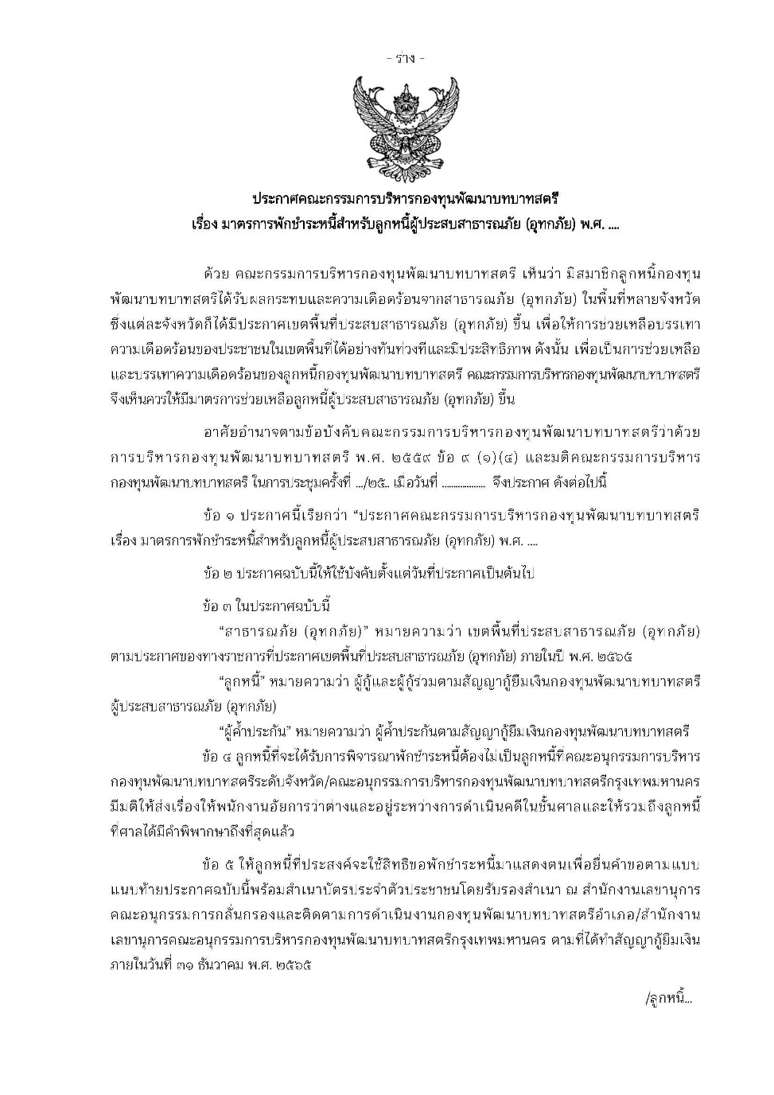
5.2 ร่างประกาศคณะกรรมการบริหารกองทุนพัฒนาบทบาทสตรี เรื่อง มาตรการพักชำระหนี้ สำหรับลูกหนี้ผู้ประสบสาธารณภัย (อุทกภัย) พ.ศ. ....
60 ปี กรมการพัฒนาชุมชน
สร้างสรรค์ชุมชน สร้างคน สร้างชาติ
เศรษฐกิจฐานรากมั่นคง ชุมชนเข้มแข็งอย่างยั่งยืน ด้วยหลักปรัชญาของเศรษฐกิจพอเพียง

Slide 109
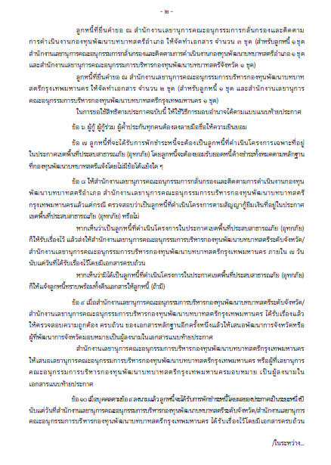
5.2 ร่างประกาศคณะกรรมการบริหารกองทุนพัฒนาบทบาทสตรี เรื่อง มาตรการพักชำระหนี้ สำหรับลูกหนี้ผู้ประสบสาธารณภัย (อุทกภัย) พ.ศ. ....
60 ปี กรมการพัฒนาชุมชน
สร้างสรรค์ชุมชน สร้างคน สร้างชาติ
เศรษฐกิจฐานรากมั่นคง ชุมชนเข้มแข็งอย่างยั่งยืน ด้วยหลักปรัชญาของเศรษฐกิจพอเพียง

Slide 110
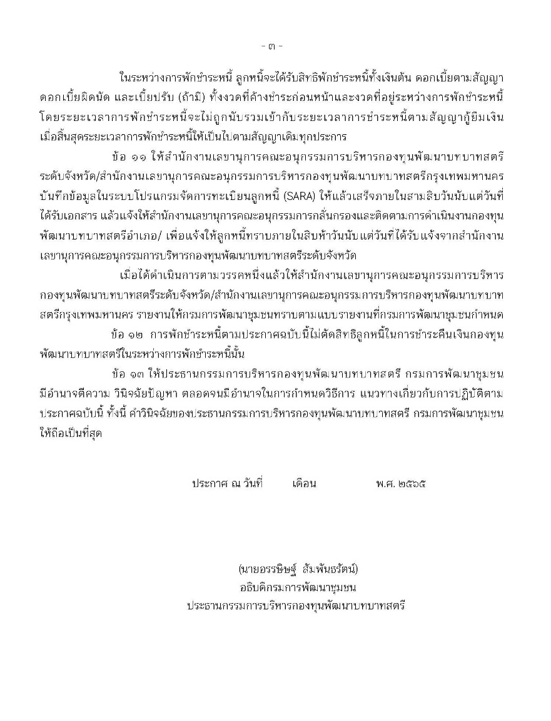
5.2 ร่างประกาศคณะกรรมการบริหารกองทุนพัฒนาบทบาทสตรี เรื่อง มาตรการพักชำระหนี้ สำหรับลูกหนี้ผู้ประสบสาธารณภัย (อุทกภัย) พ.ศ. ....
60 ปี กรมการพัฒนาชุมชน
สร้างสรรค์ชุมชน สร้างคน สร้างชาติ
เศรษฐกิจฐานรากมั่นคง ชุมชนเข้มแข็งอย่างยั่งยืน ด้วยหลักปรัชญาของเศรษฐกิจพอเพียง

Slide 111
5.2 ร่างประกาศคณะกรรมการบริหารกองทุนพัฒนาบทบาทสตรี เรื่อง มาตรการพักชำระหนี้ สำหรับลูกหนี้ผู้ประสบสาธารณภัย (อุทกภัย) พ.ศ. ....
60 ปี กรมการพัฒนาชุมชน
สร้างสรรค์ชุมชน สร้างคน สร้างชาติ
สาธารณภัย (อุทกภัย)
เขตพื้นที่ประสบสาธารณภัย (อุทกภัย) ตามประกาศของทางราชการที่ประกาศเขตพื้นที่ประสบ สาธารณภัย (อุทกภัย) ภายในปี พ.ศ.2565
ลูกหนี้
ผู้กู้และผู้กู้ร่วมตามสัญญากู้ยืมเงินกองทุนพัฒนาบทบาทสตรีผู้ประสบสาธารณภัย (อุทกภัย)
ผู้ค้ำประกัน
ผู้ค้ำประกันตามสัญญากู้ยืมเงินกองทุนพัฒนาบทบาทสตรี
ต้องไม่เป็นลูกหนี้ที่คณะอนุกรรมการบริหารกองทุนพัฒนาบทบาทสตรีระดับจังหวัด/คณะอนุกรรมการบริหารกองทุนพัฒนาบทบาทสตรีกรุงเทพมหานครมีมติให้ส่งเรื่องให้พนักงานอัยการว่าต่างและอยู่ระหว่าง การดำเนินคดีในชั้นศาลและให้รวมถึงลูกหนี้ที่ศาลได้มีคำพิพากษาถึงที่สุดแล้ว
ลูกหนี้ที่จะได้รับการพิจารณาพักชำระหนี้
มาแสดงตนเพื่อยื่นคำขอพร้อมสำเนาบัตรประจำตัวประชาชนโดยรับรองสำเนา ณ สำนักงานเลขานุการคณะอนุกรรมการกลั่นกรองและติดตามการดำเนินงานกองทุนพัฒนาบทบาทสตรีอำเภอ/สำนักงานเลขานุการคณะอนุกรรมการบริหารกองทุนพัฒนาบทบาทสตรีกรุงเทพมหานคร ตามที่ได้ทำสัญญากู้ยืมเงินภายใน วันที่ 31 ธันวาคม พ.ศ. 2565
ลูกหนี้ที่ประสงค์จะใช้สิทธิ ขอพักชำระหนี้
ผู้กู้ ผู้กู้ร่วม ผู้ค้ำประกันทุกคนต้องลงลายมือชื่อให้ความยินยอม
เศรษฐกิจฐานรากมั่นคง ชุมชนเข้มแข็งอย่างยั่งยืน ด้วยหลักปรัชญาของเศรษฐกิจพอเพียง

Slide 112
5.2 ร่างประกาศคณะกรรมการบริหารกองทุนพัฒนาบทบาทสตรี เรื่อง มาตรการพักชำระหนี้ สำหรับลูกหนี้ผู้ประสบสาธารณภัย (อุทกภัย) พ.ศ. ....
60 ปี กรมการพัฒนาชุมชน
สร้างสรรค์ชุมชน สร้างคน สร้างชาติ
จะต้องเป็นลูกหนี้ที่ดำเนินโครงการเฉพาะที่อยู่ในประกาศเขตพื้นที่ประสบสาธารณภัย (อุทกภัย) โดยลูกหนี้จะต้องยอมรับยอดหนี้ค้างชำระทั้งหมดตามหลักฐานที่กองทุนพัฒนาบทบาทสตรี แจ้งโดยไม่มีข้อโต้แย้งใด ๆ
ลูกหนี้ที่จะได้รับ การพักชำระหนี้
ให้สำนักงานเลขานุการคณะอนุกรรมการกลั่นกรอง และติดตามการดำเนินงานกองทุนพัฒนาบทบาทสตรีอำเภอ สำนักงานเลขานุการคณะอนุกรรมการบริหารกองทุนพัฒนาบทบาทสตรีกรุงเทพมหานครแล้วแต่กรณี
ตรวจสอบว่าเป็นลูกหนี้ที่ดำเนินโครงการตามสัญญากู้ยืมเงินที่อยู่ในประกาศเขตพื้นที่ประสบสาธารณภัย (อุทกภัย) หรือไม่
หากเห็นว่าเป็นลูกหนี้ที่ดำเนินโครงการในประกาศเขตพื้นที่ประสบสาธารณภัย (อุทกภัย)ก็ให้รับเรื่องไว้ แล้วส่งให้สำนักงานเลขานุการคณะอนุกรรมการบริหารกองทุนพัฒนาบทบาทสตรีระดับจังหวัด/สำนักงานเลขานุการคณะอนุกรรมการบริหารกองทุนพัฒนาบทบาทสตรีกรุงเทพมหานคร ภายใน 7 วันนับแต่ วันที่ได้รับเรื่องไว้โดยมีเอกสารครบถ้วน
หากเห็นว่ามิได้เป็นลูกหนี้ที่ดำเนินโครงการในประกาศเขตพื้นที่ประสบสาธารณภัย (อุทกภัย) ก็ให้แจ้งลูกหนี้ทราบพร้อมทั้งคืนเอกสารให้ลูกหนี้ (ถ้ามี)
เศรษฐกิจฐานรากมั่นคง ชุมชนเข้มแข็งอย่างยั่งยืน ด้วยหลักปรัชญาของเศรษฐกิจพอเพียง

Slide 113
5.2 ร่างประกาศคณะกรรมการบริหารกองทุนพัฒนาบทบาทสตรี เรื่อง มาตรการพักชำระหนี้ สำหรับลูกหนี้ผู้ประสบสาธารณภัย (อุทกภัย) พ.ศ. ....
60 ปี กรมการพัฒนาชุมชน
สร้างสรรค์ชุมชน สร้างคน สร้างชาติ
เมื่อสำนักงานเลขานุการคณะอนุกรรมการบริหารกองทุนพัฒนาบทบาทสตรีระดับจังหวัด/สำนักงานเลขานุการคณะอนุกรรมการบริหารกองทุนพัฒนาบทบาทสตรีกรุงเทพมหานคร ได้รับเรื่องแล้ว
ให้ตรวจสอบความถูกต้อง ครบถ้วน ของเอกสารหลักฐานอีกครั้งหนึ่งแล้วให้เสนอพัฒนาการจังหวัดหรือผู้ที่พัฒนาการจังหวัดมอบหมายเป็นผู้ลงนาม ในเอกสารแนบท้ายประกาศ
สำนักงานเลขานุการคณะอนุกรรมการบริหารกองทุนพัฒนาบทบาทสตรีกรุงเทพมหานคร ให้เสนอเลขานุการคณะอนุกรรมการบริหารกองทุนพัฒนาบทบาทสตรีกรุงเทพมหานคร หรือผู้ที่เลขานุการคณะอนุกรรมการบริหารกองทุนพัฒนาบทบาทสตรีกรุงเทพมหานครมอบหมาย เป็นผู้ลงนาม
เมื่อพัฒนาการจังหวัดหรือ
ผู้ที่พัฒนาการจังหวัดมอบหมาย/เลขานุการคณะอนุกรรมการบริหารกองทุนพัฒนาบทบาทสตรีกรุงเทพมหานคร หรือผู้ที่เลขานุการคณะอนุกรรมการบริหารกองทุนพัฒนาบทบาทสตรีกรุงเทพมหานครมอบหมายลงนามแล้ว
ลูกหนี้จะได้รับการพักชำระหนี้โดยผลของประกาศเป็นระยะหนึ่งปีนับแต่วันที่สำนักงานเลขานุการคณะอนุกรรมการบริหารกองทุนพัฒนาบทบาทสตรีระดับจังหวัด/สำนักงานเลขานุการคณะอนุกรรมการบริหารกองทุนพัฒนาบทบาทสตรีกรุงเทพมหานคร ได้รับเรื่องไว้โดยมีเอกสารครบถ้วน ในระหว่างการพักชำระหนี้ ลูกหนี้จะได้รับสิทธิพักชำระหนี้ทั้งเงินต้น ดอกเบี้ย ตามสัญญา ดอกเบี้ยผิดนัด และเบี้ยปรับ (ถ้ามี) ทั้งงวดที่ค้างชำระก่อนหน้าและงวดที่อยู่ระหว่างการพักชำระหนี้ โดยระยะเวลาการพักชำระหนี้จะไม่ถูก นับรวมเข้ากับระยะเวลาการชำระหนี้ตามสัญญากู้ยืมเงิน เมื่อสิ้นสุดระยะเวลาการพักชำระหนี้ให้เป็นไปตามสัญญาเดิมทุกประการ
เศรษฐกิจฐานรากมั่นคง ชุมชนเข้มแข็งอย่างยั่งยืน ด้วยหลักปรัชญาของเศรษฐกิจพอเพียง

Slide 114
5.2 ร่างประกาศคณะกรรมการบริหารกองทุนพัฒนาบทบาทสตรี เรื่อง มาตรการพักชำระหนี้ สำหรับลูกหนี้ผู้ประสบสาธารณภัย (อุทกภัย) พ.ศ. ....
60 ปี กรมการพัฒนาชุมชน
สร้างสรรค์ชุมชน สร้างคน สร้างชาติ
ให้สำนักงานเลขานุการคณะอนุกรรมการบริหารกองทุนพัฒนาบทบาทสตรีระดับจังหวัด/สำนักงานเลขานุการคณะอนุกรรมการบริหารกองทุนพัฒนาบทบาทสตรีกรุงเทพมหานคร
บันทึกข้อมูลในระบบโปรแกรมจัดการทะเบียนลูกหนี้ (SARA) ให้แล้วเสร็จภายในสามสิบวันนับแต่วันที่ได้รับเอกสาร
แจ้งให้สำนักงานเลขานุการคณะอนุกรรมการกลั่นกรองและติดตามการดำเนินงานกองทุนพัฒนาบทบาทสตรีอำเภอ/ เพื่อแจ้งให้ลูกหนี้ทราบภายในสิบห้าวันนับแต่วันที่ได้รับแจ้ง จากสำนักงานเลขานุการคณะอนุกรรมการบริหารกองทุนพัฒนาบทบาทสตรีระดับจังหวัดเมื่อได้ดำเนินการบันทึกข้อมูลในระบบโปรแกรมจัดการทะเบียนลูกหนี้ (SARA) แล้ว
ให้สำนักงานเลขานุการคณะอนุกรรมการบริหารกองทุนพัฒนาบทบาทสตรีระดับจังหวัด/สำนักงานเลขานุการคณะอนุกรรมการบริหารกองทุนพัฒนาบทบาทสตรีกรุงเทพมหานคร รายงานให้กรมการพัฒนาชุมชนทราบตามแบบรายงานที่กรมการพัฒนาชุมชนกำหนด
การพักชำระหนี้ตามประกาศฉบับนี้
ไม่ตัดสิทธิลูกหนี้ในการชำระคืนเงินกองทุนพัฒนาบทบาทสตรีในระหว่างการพักชำระหนี้นั้น
มีอำนาจตีความ วินิจฉัยปัญหา ตลอดจนมีอำนาจในการกำหนดวิธีการ แนวทางเกี่ยวกับการปฏิบัติตามประกาศฉบับนี้ ทั้งนี้ คำวินิจฉัยของประธานกรรมการบริหารกองทุนพัฒนาบทบาทสตรี กรมการพัฒนาชุมชน ให้ถือเป็นที่สุด
ให้ประธานกรรมการบริหาร กองทุนพัฒนาบทบาทสตรี กรมการพัฒนาชุมชน
เศรษฐกิจฐานรากมั่นคง ชุมชนเข้มแข็งอย่างยั่งยืน ด้วยหลักปรัชญาของเศรษฐกิจพอเพียง

Slide 115
60 ปี กรมการพัฒนาชุมชน
สร้างสรรค์ชุมชน สร้างคน สร้างชาติ
ระเบียบวาระที่ 5.3 การแต่งกายและเครื่องแบบปกติของพนักงานกองทุนพัฒนาบทบาทสตรี กรมการพัฒนาชุมชน
เศรษฐกิจฐานรากมั่นคง ชุมชนเข้มแข็งอย่างยั่งยืน ด้วยหลักปรัชญาของเศรษฐกิจพอเพียง

Slide 116
คณะกรรมการบริหารกองทุนพัฒนาบทบาทสตรี ได้มีมติเห็นชอบในหลักการ เรื่อง ขอความเห็นชอบกำหนดการแต่งกายและเครื่องแบบ ของพนักงานกองทุนพัฒนาบทบาทสตรี กรมการพัฒนาชุมชน ในการประชุมคณะกรรมการบริหารกองทุนพัฒนาบทบาทสตรี ครั้งที่ 9/2565 เมื่อวันที่ 29 กันยายน 2565 และมีข้อเสนอแนะเพิ่มเติม ให้ฝ่ายเลขานุการฯ ดำเนินการ ดังนี้ 1) ให้ตรวจสอบข้อกฎหมายว่าอำนาจในการพิจารณาการแต่งกายและเครื่องแบบปกติของพนักงานกองทุนเป็นอำนาจของใคร
5.3 การแต่งกายและเครื่องแบบปกติของพนักงานกองทุนพัฒนาบทบาทสตรี กรมการพัฒนาชุมชน
60 ปี กรมการพัฒนาชุมชน
สร้างสรรค์ชุมชน สร้างคน สร้างชาติ
กองทุนพัฒนาบทบาทสตรีเป็นทุนหมุนเวียนภายใต้บังคับของพระราชบัญญัติการบริหารทุนหมุนเวียน พ.ศ. 2558 โดยมาตรา 21 (2) ได้กำหนดให้คณะกรรมการบริหาร มีอำนาจหน้าที่ “กำหนดข้อบังคับว่าด้วยการบริหารงานบุคคล...”
และตามข้อ 9 แห่งข้อบังคับ คณะกรรมการบริหารกองทุนพัฒนาบทบาทสตรีว่าด้วยการบริหารกองทุนพัฒนาบทบาทสตรี พ.ศ. 2559 ก็ได้กำหนดไว้ว่า “คณะกรรมการบริหารมีอำนาจหน้าที่ “กำหนดข้อบังคับว่าด้วยการบริหารงานบุคคล...”
คณะกรรมการบริหารกองทุนพัฒนาบทบาทสตรี จึงมีอำนาจกำหนดการแต่งกายและเครื่องแบบปกติของพนักงานกองทุนพัฒนาบทบาทสตรี ได้ตามมาตรา 21 (2) พระราชบัญญัติ การบริหารทุนหมุนเวียน พ.ศ. 2558 ประกอบ ข้อ 9 แห่งข้อบังคับ คณะกรรมการบริหารกองทุนพัฒนาบทบาทสตรีว่าด้วยการบริหารกองทุนพัฒนาบทบาทสตรี พ.ศ. 2559
จึงเห็นว่าการกำหนด การแต่งกาย และเครื่องแบบปกติ ของพนักงานกองทุน พัฒนาบทบาทสตรี เป็นการบริหารงานบุคคล และเมื่อการกำหนด การแต่งกายเป็นการบริหารงานบุคคลแล้ว

Slide 117
คณะกรรมการบริหารกองทุนพัฒนาบทบาทสตรี ได้มีมติเห็นชอบในหลักการ เรื่อง ขอความเห็นชอบกำหนดการแต่งกาย และเครื่องแบบของพนักงานกองทุนพัฒนาบทบาทสตรี กรมการพัฒนาชุมชน ในการประชุมคณะกรรมการบริหารกองทุนพัฒนาบทบาทสตรี ครั้งที่ 9/2565 เมื่อวันที่ 29 กันยายน 2565 และมีข้อเสนอแนะเพิ่มเติม ให้ฝ่ายเลขานุการฯ ดำเนินการ ดังนี้ 2) ให้ตรวจสอบระเบียบ/กฎหมายเครื่องแต่งกายของพนักงานกองทุนพัฒนาบทบาทสตรี มีระเบียบอะไรที่เกี่ยวข้อง
5.3 การแต่งกายและเครื่องแบบปกติของพนักงานกองทุนพัฒนาบทบาทสตรี กรมการพัฒนาชุมชน
60 ปี กรมการพัฒนาชุมชน
สร้างสรรค์ชุมชน สร้างคน สร้างชาติ
จากการตรวจสอบ ข้อกฎหมายที่เกี่ยวข้องเกี่ยวกับการกำหนดการแต่งกายของเจ้าหน้าที่ ของรัฐ เห็นว่ากฎหมายได้บัญญัติไว้เป็นแนวทางเดียวกัน ในลักษณะของการอธิบายหรือบรรยายถึงรายละเอียดการแต่งกายของเจ้าหน้าที่ ในแต่ละประเภทเท่านั้น
ส่วนการบัญญัติ ห้ามการแต่งกายเลียนแบบเจ้าหน้าที่ ของรัฐนั้น
ดังนั้น จึงเห็นได้ว่า การพิจารณาการแต่งกาย และเครื่องแบบปกติ ของพนักงานกองทุน พัฒนาบทบาทสตรีสามารถกระทำได้ โดยเป็นอำนาจหน้าที่ ของคณะกรรมการบริหารกองทุนพัฒนาบทบาทสตรี แต่ต้องระมัดระวังมิให้ มีการลอกเลียนแบบ เหมือน หรือ คล้ายกับเครื่องแบบหรือประดับเครื่องหมายของ เจ้าพนักงาน ตามประมวลกฎหมายอาญา มาตรา 146 เท่านั้น
ประมวลกฎหมายอาญา มาตรา 146 ผู้ใดไม่มีสิทธิที่จะสวมเครื่องแบบหรือประดับเครื่องหมายของเจ้าพนักงาน สมาชิกสภานิติบัญญัติแห่งรัฐ สมาชิกสภาจังหวัดหรือสมาชิกสภาเทศบาล หรือไม่มีสิทธิใช้ยศ ตำแหน่ง เครื่องราชอิสริยาภรณ์หรือสิ่งที่หมายถึงเครื่องราชอิสริยาภรณ์ กระทำการเช่นนั้นเพื่อให้บุคคลอื่นเชื่อว่าตนมีสิทธิ ต้องระวางโทษจำคุกไม่เกินหนึ่งปี หรือปรับ ไม่เกินสองหมื่นบาท หรือทั้งจำทั้งปรับ

Slide 118
- ร่าง - ประกาศคณะกรรมการบริหารกองทุนพัฒนาบทบาทสตรี เรื่อง กำหนดการแต่งกายและเครื่องแบบปกติของพนักงานกองทุนพัฒนาบทบาทสตรี กรมการพัฒนาชุมชน
5.3 การแต่งกายและเครื่องแบบปกติของพนักงานกองทุนพัฒนาบทบาทสตรี กรมการพัฒนาชุมชน
60 ปี กรมการพัฒนาชุมชน
สร้างสรรค์ชุมชน สร้างคน สร้างชาติ
ด้วยเห็นสมควรกำหนดหลักเกณฑ์การแต่งกายและเครื่องแบบปกติของพนักงาน เพื่อความเป็นระเบียบเรียบร้อยในการปฏิบัติงาน ให้เหมาะสมกับสถานะ การเป็นผู้ปฏิบัติงานในหน่วยงานของรัฐ อาศัยอำนาจตามความในมาตรา 4 และมาตรา 11 (8) แห่งพระราชบัญญัติ การบริหารทุนหมุนเวียน พ.ศ. 2558 ข้อ 13 แห่งข้อบังคับคณะกรรมการบริหารกองทุนพัฒนาบทบาทสตรีว่าด้วยการบริหารกองทุนพัฒนาบทบาทสตรี พ.ศ. 2559 และมติที่ประชุมคณะกรรมการบริหารกองทุนพัฒนาบทบาทสตรี ครั้งที่ - /2565 เมื่อวันที่ - 2565 จึงกำหนดการแต่งกายและเครื่องแบบปกติของพนักงานกองทุนพัฒนาบทบาทสตรี กรมการพัฒนาชุมชน ไว้ดังนี้
ข้อ 1 ประกาศนี้เรียกว่า “ประกาศคณะกรรมการบริหารกองทุนพัฒนาบทบาทสตรี เรื่อง กำหนดการแต่งกายและเครื่องแบบปกติของพนักงานกองทุนพัฒนาบทบาทสตรี กรมการพัฒนาชุมชน”
ข้อ 2 ในประกาศนี้
“กรม” หมายความว่า กรมการพัฒนาชุมชน
“กองทุน” หมายความว่า กองทุนพัฒนาบทบาทสตรี
“อธิบดี” หมายความว่า อธิบดีกรมการพัฒนาชุมชน
“คณะกรรมการบริหาร” หมายความว่า คณะกรรมการบริหารกองทุนพัฒนาบทบาทสตรี
“ประธานกรรมการบริหาร” หมายความว่า ประธานกรรมการบริหารกองทุนพัฒนาบทบาทสตรี
“สำนักงาน” หมายความว่า สำนักงานกองทุนพัฒนาบทบาทสตรี
“พนักงาน” หมายความว่า พนักงานกองทุนพัฒนาบทบาทสตรี ผู้ซึ่งได้รับการจ้าง ตามสัญญาจ้าง ได้รับเงินค่าตอบแทน จากกองทุน เพื่อปฏิบัติภารกิจของกองทุนที่มีลักษณะเป็นงานประจำ โดยมีกำหนดเวลาจ้างไม่เกินคราวละสี่ปี และอาจมีการต่อสัญญาจ้างต่อเนื่องได้ตามความจำเป็นและเหมาะสม
เศรษฐกิจฐานรากมั่นคง ชุมชนเข้มแข็งอย่างยั่งยืน ด้วยหลักปรัชญาของเศรษฐกิจพอเพียง

Slide 119
- ร่าง - ประกาศคณะกรรมการบริหารกองทุนพัฒนาบทบาทสตรี เรื่อง กำหนดการแต่งกายและเครื่องแบบปกติของพนักงานกองทุนพัฒนาบทบาทสตรี กรมการพัฒนาชุมชน
5.3 การแต่งกายและเครื่องแบบปกติของพนักงานกองทุนพัฒนาบทบาทสตรี กรมการพัฒนาชุมชน
60 ปี กรมการพัฒนาชุมชน
สร้างสรรค์ชุมชน สร้างคน สร้างชาติ
ข้อ 3 การแต่งกายและเครื่องแบบปกติ ให้เป็นไปดังนี้
(1) การแต่งกาย ในการปฏิบัติงานให้พนักงานสวมเครื่องแบบปกติ เว้นแต่อธิบดีหรือผู้ว่าราชการจังหวัด แล้วแต่กรณี กำหนด ให้พนักงานแต่งกายอย่างอื่นตามที่เห็นสมควร แต่ต้องเป็นชุดสุภาพเรียบร้อยเหมาะสมกับลักษณะงานที่ปฏิบัติในแต่ละพื้นที่หรือขนบธรรมเนียมประเพณีในแต่ละท้องถิ่น
(2) เครื่องแบบปกติ
หญิง
1) เสื้อคอพับสีประเภทสีขาวแขนยาว/ แขนสั้น เสื้อคอพับหรือเสื้อคอแบะปล่อยเอว (ปล่อยชายทับกระโปรง) สีประเภทสีขาวแขนสั้น
2) กระโปรงสีประเภทสีกากี ยาวปิดเข่า ปลายบานเล็กน้อย หรือกางเกงขายาว ขาตรง ไม่มีลวดลายขอบกางเกงกว้างประมาณ 1 นิ้ว มีหรือไม่มีกระเป๋าก็ได้ มีซิปด้านหน้าหรือด้านข้าง ไม่พับปลายขา ตามเอกสารแนบท้าย
ชาย
1) เสื้อคอพับสีประเภทสีขาวแขนยาว/ แขนสั้น
2) กางเกงแบบราชการสีประเภทสีกากี ไม่พับปลายขา ตามเอกสารแนบท้าย
เข็มติดปกเสื้อ ทำด้วยโลหะโปร่งสีทองไม่มีขอบ สูง 2 เซนติเมตร เป็นรูปตรา "กรมการพัฒนาชุมชน" ติดที่คอเสื้อตอนหน้า ทั้งสองข้าง ตามเอกสารแนบท้าย
เศรษฐกิจฐานรากมั่นคง ชุมชนเข้มแข็งอย่างยั่งยืน ด้วยหลักปรัชญาของเศรษฐกิจพอเพียง

Slide 120
- ร่าง - ประกาศคณะกรรมการบริหารกองทุนพัฒนาบทบาทสตรี เรื่อง กำหนดการแต่งกายและเครื่องแบบปกติของพนักงานกองทุนพัฒนาบทบาทสตรี กรมการพัฒนาชุมชน
5.3 การแต่งกายและเครื่องแบบปกติของพนักงานกองทุนพัฒนาบทบาทสตรี กรมการพัฒนาชุมชน
60 ปี กรมการพัฒนาชุมชน
สร้างสรรค์ชุมชน สร้างคน สร้างชาติ
ป้ายชื่อ ทำด้วยโลหะพื้นที่สีดำ แสดงชื่อตัว ชื่อสกุล และชื่อตำแหน่ง (ที่ระบุตามสัญญาจ้าง) ติดที่อกเสื้อเหนือกระเป๋าด้านขวา ตามเอกสารแนบท้าย
ตราสัญลักษณ์ (อาร์ม) ลักษณะรูปวงกลม ขนาดเส้นผ่าศูนย์กลางยาว 6 เชนติเมตร พื้นปักด้วยไหมสีทอง มีตัวอักษรแถวบนคำว่า "พนักงานกองทุนพัฒนาบทบาทสตรี" มีตรากรมการพัฒนาชุมชน อยู่ตรงกลาง มีตัวอักษรแถวล่างคำว่า "กรมการพัฒนาชุมชน" ติดที่โคนแขนเสื้อด้านไหล่ซ้ายต่ำกว่าแนวตะเข็บเสื้อ 3 เซนติเมตร ตามเอกสารแนบท้าย
เข็มขัด ทำด้วยด้ายถักสีกากี หัวเข็มขัดทำด้วยโลหะสีทองเป็นรูปสี่เหลี่ยมผืนผ้าทางนอน กว้าง 3.5 เซนติเมตร ยาว 5 เชนติเมตร มีตรา "กรมการพัฒนาชุมชน" อยู่ตรงกลางหัวเข็มขัด ตามเอกสารแนบท้าย
รองเท้า
ผู้หญิง ให้ใช้รองเท้าหุ้มส้นหรือรัดส้น ทำด้วยหนัง หรือวัสดุเทียมหนังสีดำ แบบปิดปลายเท้า ไม่มีลวดลาย ส้นสูงไม่เกิน 10 เซนติเมตร ถุงเท้า สีเนื้อ ตามเอกสารแนบท้าย
ผู้ชาย ให้ใช้รองเท้าหุ้มส้นหรือหุ้มข้อทำด้วยหนัง หรือวัสดุเทียมหนังสีดำ แบบเรียบไม่มีลวดลาย ถุงเท้าสีดำ ตามเอกสารแนบท้าย
ข้อ 4 ให้สำนักงานกองทุนพัฒนาบทบาทสตรี กำกับดูแลการแต่งกายของพนักงานให้เป็นไปตามประกาศด้วยความเรียบร้อย
ประกาศ ณ วันที่ - พ.ศ. 2565
อธิบดีกรมการพัฒนาชุมชน
ประธานกรรมการบริหารกองทุนพัฒนาบทบาทสตรี
เศรษฐกิจฐานรากมั่นคง ชุมชนเข้มแข็งอย่างยั่งยืน ด้วยหลักปรัชญาของเศรษฐกิจพอเพียง

Slide 121
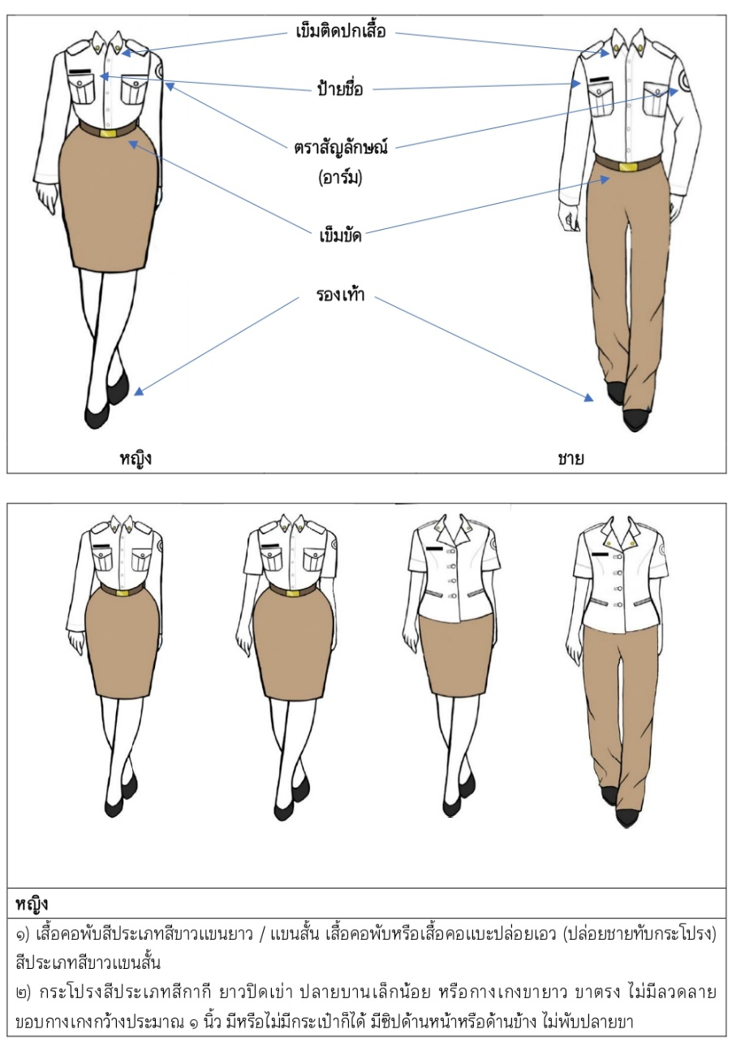
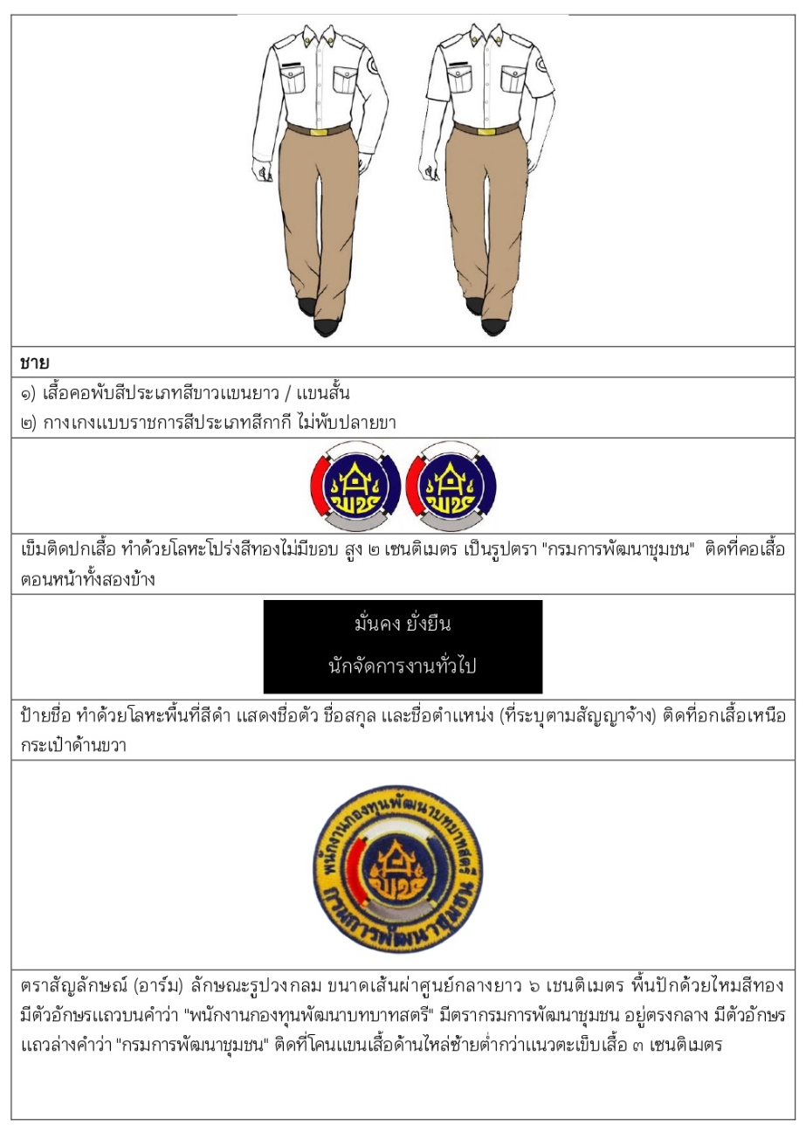
เอกสารแนบประกาศคณะกรรมการบริหารกองทุนพัฒนาบทบาทสตรี เรื่อง กำหนดการแต่งกายและเครื่องแบบปกติของพนักงานกองทุนพัฒนาบทบาทสตรี กรมการพัฒนาชุมชน
5.3 การแต่งกายและเครื่องแบบปกติของพนักงานกองทุนพัฒนาบทบาทสตรี กรมการพัฒนาชุมชน
60 ปี กรมการพัฒนาชุมชน
สร้างสรรค์ชุมชน สร้างคน สร้างชาติ

Slide 122
ระเบียบวาระที่ 6 เรื่อง อื่น ๆ
60 ปี กรมการพัฒนาชุมชน
สร้างสรรค์ชุมชน สร้างคน สร้างชาติ
6.1 ........................................................................
เศรษฐกิจฐานรากมั่นคง ชุมชนเข้มแข็งอย่างยั่งยืน ด้วยหลักปรัชญาของเศรษฐกิจพอเพียง

Slide 123
60 ปี กรมการพัฒนาชุมชน
สร้างสรรค์ชุมชน สร้างคน สร้างชาติ
จบการนำเสนอ
เศรษฐกิจฐานรากมั่นคง ชุมชนเข้มแข็งอย่างยั่งยืน ด้วยหลักปรัชญาของเศรษฐกิจพอเพียง

